Slide 1

Programacion eficiente

Slide 2

Programacion eficiente
La programación eficiente es un enfoque del desarrollo de software que busca maximizar el rendimiento del código, optimizando tanto el uso de los recursos del sistema (como la memoria y el tiempo de procesamiento) como la claridad y mantenibilidad del código.

Slide 3

1. Optimización Algorítmica
2. Uso Eficiente de Recursos
3. Estructuras de Datos Adecuadas
4. Optimización del Código
5. Consideraciones de E/S (Entrada/Salida)
6. Buena Práctica de Código
7. Profiling y Testing
8. EvitaR la Optimización Prematura
9. Uso de Lenguajes y Frameworks Eficientes
10. Documentación y Comentarios

Slide 4
11. Aplicacion de IA en programacion eficiente

Slide 5

1. Optimización Algorítmica
Elegir algoritmos adecuados: El rendimiento de un programa depende en gran medida del algoritmo utilizado. Por ejemplo, una búsqueda binaria es mucho más rápida que una búsqueda lineal en listas grandes.
Complejidad temporal y espacial: Considerar la complejidad en tiempo (cuánto tarda en ejecutarse) y en espacio (cuánta memoria utiliza). Buscar un equilibrio adecuado entre ambos.

Slide 6
1. Optimización Algorítmica
La optimización algorítmica es el proceso de mejorar un algoritmo para que sea más eficiente en cuanto a:
Tiempo de ejecución (eficiencia temporal)
Uso de memoria (eficiencia espacial)
Costo computacional (uso de CPU, disco, red, etc.)
El objetivo es lograr soluciones que sean correctas y eficientes, especialmente cuando se trabaja con grandes volúmenes de datos o restricciones de recursos.

Slide 7
Fundamentos Teóricos
Complejidad Algorítmica
La complejidad computacional mide el rendimiento de un algoritmo usando notación asintótica:
O(n): Tiempo lineal
O(n²): Tiempo cuadrático
O(log n): Tiempo logarítmico
O(n log n): Subcuadrático, típico de algoritmos eficientes de ordenamiento
Se evalúan:
Tiempo en el peor caso (worst-case)
Caso promedio (average-case)
Mejor caso (best-case)

Slide 8
Fundamentos Teóricos
Complejidad Algorítmica
La complejidad algorítmica es una medida que indica cuántos recursos necesita un algoritmo para ejecutarse, principalmente:
Tiempo: cuánto tarda en ejecutarse.
Espacio: cuánta memoria utiliza.
Es uno de los conceptos más importantes de Ciencias de la Computación porque permite responder preguntas como:
¿Qué algoritmo es más rápido?
¿Cuál escalará mejor cuando haya millones de datos?
¿Vale la pena usar un algoritmo más complejo?

Slide 9
Fundamentos Teóricos
Complejidad Algorítmica
¿Por qué es importante?
Supongamos que se tiene un sistema bancario.
Hoy procesa:
100 clientes.
En cinco años deberá procesar:
20 millones de clientes.
Un algoritmo que hoy tarda 1 segundo puede tardar varias horas cuando los datos crezcan.
La complejidad permite predecir ese comportamiento sin importar el hardware.

Slide 10
Fundamentos Teóricos
Complejidad Algorítmica
Tiempo de ejecución
Imaginemos este algoritmo:
for i in range(10):
print(i)
Hace exactamente 10 operaciones.
Ahora:
for i in range(n):
print(i)
Ya no sabemos cuántas operaciones hará.
Depende de n.

Slide 11
Fundamentos Teóricos
Complejidad Algorítmica
Qué significa n?
Generalmente representa el tamaño de la entrada.
Ejemplos:
cantidad de clientes
cantidad de registros
cantidad de alumnos
tamaño de una lista
cantidad de líneas de un archivo
Ejemplo:
numeros = [5,8,10,4,2]
Aquí
n = 5
Si la lista tiene un millón de elementos
n = 1.000.000

Slide 12
Fundamentos Teóricos
Complejidad Algorítmica
Notación Big O
La notación Big O describe el crecimiento del algoritmo.
No mide segundos.
Mide cómo crece el tiempo cuando aumenta n.
Ejemplo
Si un algoritmo tarda
1 ms para 10 datos
10 ms para 100
100 ms para 1000
su crecimiento es lineal.
Se escribe
O(n)

Slide 13
Fundamentos Teóricos
Orden de crecimiento De mejor a peor:
Complejidad Algorítmica
Complejidad | Nombre
O(1) | Constante
O(log n) | Logarítmica
O(n) | Lineal
O(n log n) | Lineal-logarítmica
O(n²) | Cuadrática
O(n³) | Cúbica
O(2ⁿ) | Exponencial
O(n!) | Factorial

Slide 14
Fundamentos Teóricos
Complejidad Algorítmica
O(1) – Complejidad constante
El tiempo nunca cambia.
Da igual si existen
10 datos
1000
1 millón
Siempre hace la misma cantidad de operaciones.

Slide 15
Fundamentos Teóricos
Complejidad Algorítmica
O(1) – Complejidad constante
numeros = [10, 20, 30, 40, 50]
print(numeros[2])
Aunque la lista tenga 5 elementos o 5 millones siempre tarda prácticamente lo mismo porque Python conoce la posición exacta en memoria.

Slide 16
Fundamentos Teóricos
Complejidad Algorítmica
O(n) – Complejidad lineal
Se recorre toda la colección.
Ejemplo
for numero in lista:
print(numero)
El tiempo aumenta proporcionalmente.

Slide 17
Fundamentos Teóricos
Complejidad Algorítmica
O(n) – Complejidad lineal
Ejemplo
def buscar(lista, numero):
for elemento in lista:
if elemento == numero:
return True
return False
numeros = [5,8,1,9,10,3]
print(buscar(numeros,10))

Slide 18
Fundamentos Teóricos
Complejidad Algorítmica
O(n²) – Complejidad cuadrática
Ocurre cuando tenemos ciclos anidados.
Ejemplo
for i in lista:
for j in lista:
print(i,j)
El crecimiento es enorme.

Slide 19
Fundamentos Teóricos
Complejidad Algorítmica
O(n³)
Tres bucles.
for i in range(3):
for j in range(3):
for k in range(3):
print(i,j,k)

Slide 20
Fundamentos Teóricos
Complejidad Algorítmica
O(log n) complejidad logarítmica
Es una de las mejores complejidades.
La idea es:
en cada paso se elimina la mitad del problema.
Ejemplo:
Buscar una palabra en un diccionario.
No empieza desde la A.
Abre aproximadamente por la mitad.
Si no está
Se descarta media guía.
Luego otra mitad.

Slide 21
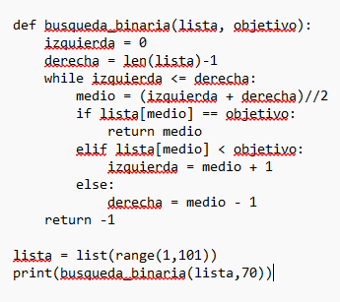
Fundamentos Teóricos
Complejidad Algorítmica
O(log n) Ejemplo: búsqueda binaria

Slide 22
Fundamentos Teóricos
Complejidad Algorítmica
O(n log n)
Es la complejidad de los mejores algoritmos de ordenamiento.
Ejemplos
Merge Sort
Heap Sort
QuickSort (promedio)

Slide 23
Fundamentos Teóricos
Complejidad Algorítmica
O(2ⁿ) Complejidad exponencial
Crece muy rápido.
Ejemplo
def fibonacci(n):
if n <= 1:
return n
return fibonacci(n-1)+fibonacci(n-2)

Slide 24
Fundamentos Teóricos
Complejidad Algorítmica
O(n!)
Es la peor.
Ejemplo
Problema del viajante.
Hay que probar todas las rutas posibles.

Slide 25
Fundamentos Teóricos
Complejidad Algorítmica
O(n!)
El ejemplo clásico es generar todas las permutaciones.
from itertools import permutations
lista = [1,2,3]
for p in permutations(lista):
print(p)

Slide 26
Fundamentos Teóricos
Comparación práctica
Supongamos:
n = 1.000.000
Complejidad | Operaciones aproximadas
O(1) | 1
O(log n) | 20
O(n) | 1.000.000
O(n log n) | 20.000.000
O(n²) | 1.000.000.000.000
O(2ⁿ) | Inabordable
O(n!) | Imposible

Slide 27
Fundamentos Teóricos
Comparación visual de crecimiento
Complejidad | Con 10 elementos | Con 100 | Con 1000
O(1) | 1 | 1 | 1
O(log n) | 4 | 7 | 10
O(n) | 10 | 100 | 1000
O(n log n) | 33 | 664 | 9966
O(n²) | 100 | 10000 | 1000000
O(n³) | 1000 | 1000000 | 1000000000
O(2ⁿ) | 1024 | enorme | imposible
O(n!) | 3628800 | gigantesco | imposible

Slide 28
Fundamentos Teóricos
Cómo calcular la complejidad de un algoritmo
Contar los bucles: un solo for suele indicar O(n), dos bucles anidados suelen indicar O(n²).
Identificar llamadas recursivas: analizar cuántas veces se llama la función y cómo disminuye el tamaño del problema.
Descartar constantes: O(2n) y O(100n) se simplifican a O(n).
Conservar el término dominante: O(n² + n + 10) se expresa como O(n²), ya que para valores grandes de n ese término domina el costo total.

Slide 29
Fundamentos Teóricos
Resumen
Algoritmo | Complejidad
Acceder a un elemento de una lista | O(1)
Recorrer una lista | O(n)
Buscar secuencialmente | O(n)
Búsqueda binaria (lista ordenada) | O(log n)
Dos bucles anidados | O(n²)
Merge Sort | O(n log n)
QuickSort (promedio) | O(n log n)
Fibonacci recursivo ingenuo | O(2ⁿ)
Problema del viajante (fuerza bruta) | O(n!)

Slide 30
Fundamentos Teóricos
Al analizar un algoritmo, conviene seguir este orden de razonamiento:
¿Cuántas veces se ejecuta cada sentencia?
¿Existe un bucle? ¿Depende de n?
¿Hay bucles anidados?
¿Se divide el problema en cada paso (como en la búsqueda binaria)?
¿Se crean estructuras de datos adicionales (complejidad espacial)?
¿Cuál es el término que más crece cuando n aumenta?
Responder estas preguntas permite estimar correctamente la complejidad temporal y espacial de la mayoría de los algoritmos utilizados en programación.

Slide 31
Fundamentos Teóricos - Practica
Escribir un algoritmo que busque un número en una lista (O(n)).
Ordenar la lista usando Bubble Sort (O(n²)).
Buscar el número nuevamente usando búsqueda binaria (O(log n)).
Medir el tiempo de ejecución con listas de:
  1.000 elementos
  10.000 elementos
  100.000 elementos
Graficar los resultados y comparar cómo crece el tiempo para cada algoritmo.
Este ejercicio permite comprender no solo la notación Big O desde el punto de vista teórico, sino también cómo impacta en el rendimiento real de un programa.

Slide 32
Fundamentos Teóricos
Modelo de Coste
Cuando hablamos de modelo de coste, nos referimos a una herramienta para estimar cuánto recurso consume un algoritmo a medida que aumenta el tamaño de la entrada.
Considerar:
Operaciones elementales como suma, comparación, acceso a memoria
Accesos a disco/red en sistemas distribuidos

Slide 33
Fundamentos Teóricos
Modelo de Coste
¿Qué mide el modelo de coste?
Principalmente:
⏱️ Tiempo de ejecución
💾 Memoria utilizada
🔄 Cantidad de operaciones
📡 Accesos a disco, red, I/O, cuando son relevantes
La idea es no depender de una computadora específica.

Slide 34
Estrategias Clave de Optimización
A. Elegir la mejor estructura de datos
La estructura elegida impacta fuertemente la eficiencia.
Tarea Estructura recomendada
Búsqueda rápida HashMap, Set
Acceso ordenado TreeMap, List ordenada
Inserciones/remociones rápidas Deque, LinkedList, Heap

Slide 35
Estrategias Clave de Optimización
B. Reducir la complejidad algorítmica
Pasar de un algoritmo O(n²) a uno O(n log n) puede mejorar radicalmente el rendimiento.
Ejemplo clásico (Python):
# Innecesariamente ineficiente
for i in range(n):
for j in range(n):
if A[i] == B[j]: print("Encontrado")
# Mejor con uso de set (O(n) en vez de O(n²))
conjunto_B = set(B)
for a in A:
if a in conjunto_B:
print("Encontrado")

Slide 36
Estrategias Clave de Optimización
C. Evitar trabajo redundante
Aplicando:
Memoización (guardar resultados ya calculados)
Programación dinámica
Caching inteligente

Slide 37
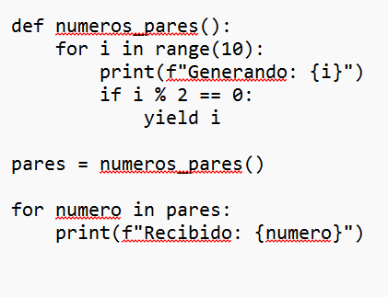
Estrategias Clave de Optimización
D. Procesamiento perezoso o por lotes (lazy/batching)
Usar generadores en Python
Leer archivos por bloques
Transmitir datos por streaming
Ejemplo en Python:
La función yield hace que los valores se generen uno a uno bajo demanda, sin almacenar toda la secuencia en memoria.

Slide 38
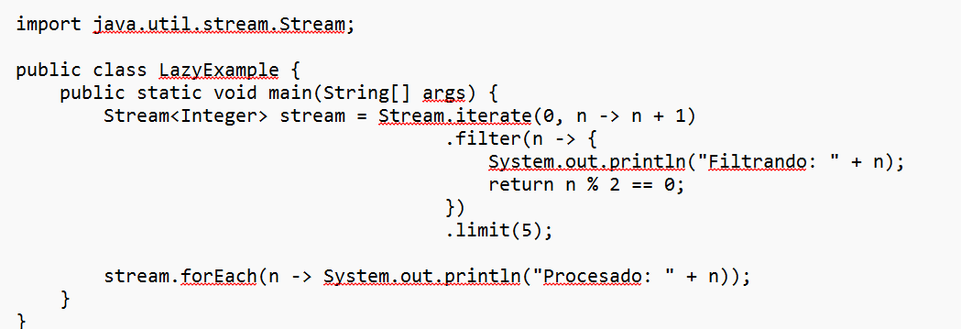
Estrategias Clave de Optimización
D. Procesamiento perezoso o por lotes (lazy/batching)
Ejemplo en Java: Stream.iterate crea una secuencia infinita, pero nada se evalúa hasta que se invoca forEach, y solo se procesan los primeros 5 pares.

Slide 39
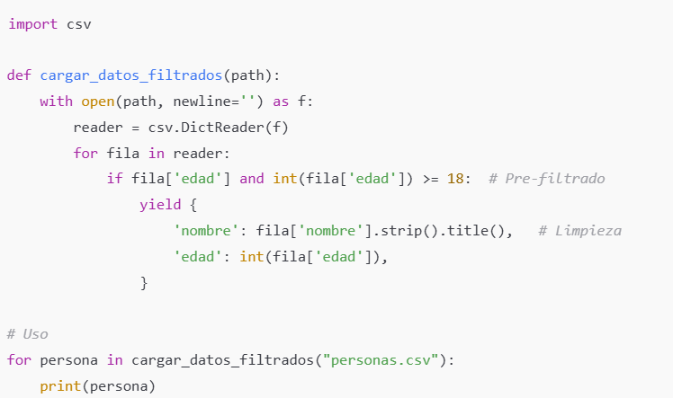
Estrategias Clave de Optimización
E. Preprocesamiento eficiente
Invertir algo de tiempo en preparar datos puede reducir trabajo repetido luego (e.g., indexar, normalizar).
Ejemplo en Python:
Optimización aplicada:
Lectura fila por fila (sin cargar todo a memoria).
Filtrado anticipado (reduce procesamiento innecesario).
Normalización de strings antes del uso.

Slide 40
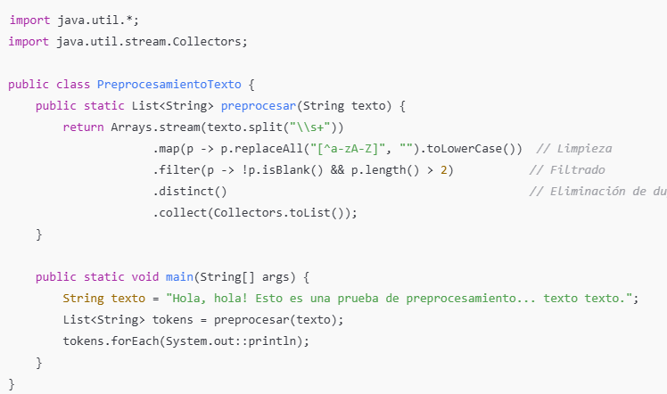
Estrategias Clave de Optimización
E. Preprocesamiento eficiente
Ejemplo en Java:
Optimización aplicada:
Tokenización eficiente usando split.
Filtrado anticipado (length > 2, no duplicados).
Transformación perezosa con streams.

Slide 41
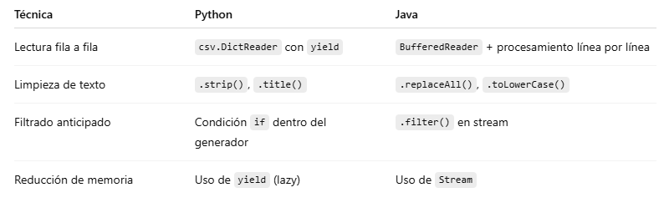
Estrategias Clave de Optimización

Slide 42
Elegir Algoritmos Adecuados
No existe una estructura de datos "mejor" en términos absolutos. Existe una estructura más adecuada para las operaciones que necesita nuestro algoritmo.

Slide 43
Elegir Algoritmos Adecuados
¿Qué significa elegir una estructura de datos?
Supongamos que tenemos 1 millón de elementos y necesitamos hacer búsquedas constantemente.
Podemos utilizar:
un array/lista
un conjunto (set)
un diccionario/mapa (dict / HashMap)
un árbol
una cola
una pila
Todos pueden almacenar información, pero sus costos son diferentes.

Slide 44
.
Estructura | Python | Java | Búsqueda típica | Inserción típica | Acceso por índice
Array | list | ArrayList | O(n) | O(1) | O(1)
Lista enlazada | — | LinkedList | O(n) | O(1) | O(n)
Hash table | dict | HashMap | O(1) promedio | O(1) promedio | —
Set | set | HashSet | O(1) promedio | O(1) promedio | —
Cola | deque | ArrayDeque | — | O(1) | —
Pila | list/deque | ArrayDeque | — | O(1) | —

Slide 45
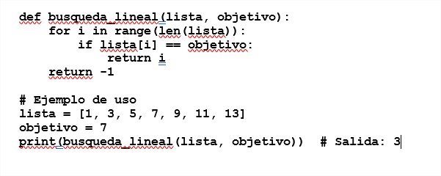
Elegir Algoritmos Adecuados
Búsqueda lineal vs búsqueda binaria
Búsqueda Lineal: Recorrer todos los elementos de una lista para encontrar un valor. Tiene una complejidad temporal de O(n), donde n es el número de elementos en la lista.

Slide 46
La notación O(n) es una forma de expresar la complejidad algorítmica o el tiempo de ejecución de un algoritmo en función del tamaño de la entrada, que se representa como n. Esta notación se usa en análisis asintótico para describir el comportamiento de un algoritmo a medida que el tamaño de la entrada crece.
¿Qué significa O(n)?
O(n): Indica que el tiempo de ejecución o el espacio usado por el algoritmo aumenta de manera lineal con respecto al tamaño de la entrada. En otras palabras, si el tamaño de la entrada se duplica, el tiempo de ejecución o el espacio también se duplicará aproximadamente.
La constante "O" en O(n) proviene de "Orden" y se refiere a la tasa de crecimiento de la función en términos asintóticos.
La repetición implica las etapas de complejidad en el algoritmo.

Slide 47
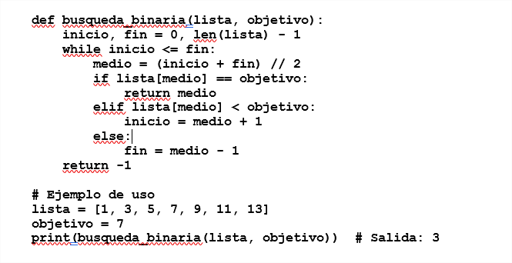
Elegir Algoritmos Adecuados
Búsqueda lineal vs búsqueda binaria
Búsqueda Binaria: Funciona solo con listas ordenadas. Divide la lista a la mitad repetidamente para encontrar el valor objetivo. Tiene una complejidad temporal de O(log⁡n).

Slide 48
Elegir Algoritmos Adecuados
Búsqueda lineal vs búsqueda binaria
Comparación:
La búsqueda lineal revisa cada elemento hasta encontrar el objetivo, lo que puede ser lento si la lista es grande.
La búsqueda binaria es mucho más rápida en listas grandes, ya que elimina la mitad de los elementos en cada paso.

Slide 49
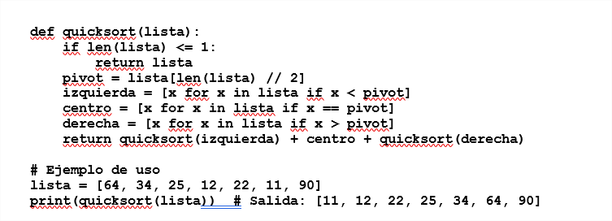
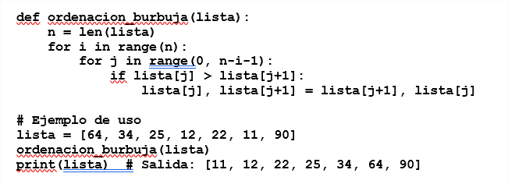
Complejidad Temporal y Espacial comparación de algoritmos de ordenacion
Ordenación por Burbuja: Es un algoritmo de ordenación simple con una complejidad temporal de O(n^2). Es ineficiente para listas grandes.
Ordenación Rápida (Quicksort): Es mucho más eficiente, con una complejidad temporal promedio de O(nlogn).

Slide 50
Complejidad Temporal y Espacial comparación de algoritmos de ordenacion
Comparación:
Ordenación por burbuja: Requiere más tiempo a medida que la lista crece (especialmente en casos desfavorables), porque compara repetidamente elementos adyacentes.
Quicksort: Es más eficiente, especialmente para listas grandes. Divide y conquista, lo que reduce significativamente el número de comparaciones necesarias.

Slide 51
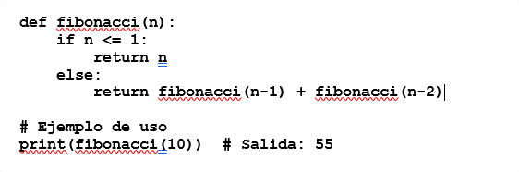
Equilibrio entre Complejidad Temporal y Espacial
Algoritmo de fibonacci
Recursivo Simple: Tiene una complejidad temporal exponencial O(2^n) y una complejidad espacial de O(n) debido a la profundidad de la recursión.

Slide 52
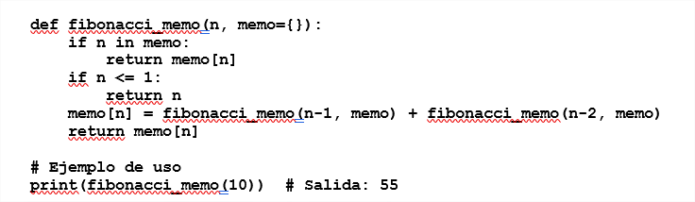
Equilibrio entre Complejidad Temporal y Espacial
Algoritmo de fibonacci
Memoización (Optimizando Espacio y Tiempo): Reduce la complejidad temporal a O(n) y la espacial a O(n) al almacenar resultados intermedios.

Slide 53
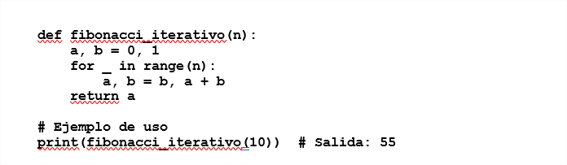
Equilibrio entre Complejidad Temporal y Espacial
Algoritmo de fibonacci
Iterativo: Reduce tanto la complejidad temporal como la espacial a O(n) y O(1) respectivamente.

Slide 54
Equilibrio entre Complejidad Temporal y Espacial
Algoritmo de fibonacci
Comparación:
La implementación recursiva simple es ineficiente para valores grandes de n.
La memoización mejora la eficiencia temporal, pero utiliza más espacio.
El enfoque iterativo optimiza tanto el tiempo como el espacio.

Slide 55
Practica
Buscar un usuario (alfanumerico):
Usar listas comunes
Usar Set
Usar array
Usar Hash
Usar Diccionario
En cada caso determinar la complejidad algoritmica, medir tiempos.

Slide 56
La memoización es una técnica de optimización utilizada principalmente en programación dinámica y en algoritmos recursivos. Consiste en almacenar los resultados de las llamadas a funciones costosas basadas en sus entradas para que no se tengan que recalcular los mismos valores repetidamente. De esta manera, se mejora la eficiencia en términos de tiempo de ejecución, especialmente en problemas que tienen subproblemas superpuestos.
¿Cómo funciona la memoización?
Primera ejecución: Cuando una función es llamada por primera vez con ciertos parámetros, el resultado de la función es calculado y almacenado en una estructura de datos (como un diccionario o un array).
Ejecutando con los mismos parámetros: Si la función es llamada nuevamente con los mismos parámetros, en lugar de volver a calcular el resultado, la función simplemente devuelve el valor almacenado.
Memoizacion

Slide 57
Se utiliza principalmente en:
Funciones recursivas
Problemas de subestructuras repetidas, como:
Números de Fibonacci
Programación dinámica
Backtracking (e.g., conteo de caminos, knapsack)
Algoritmos combinatorios
Memoizacion

Slide 58
Reduce la complejidad temporal de funciones recursivas exponenciales a lineales o polinómicas.
Ejemplo clásico Sin memoización Con memoización
Fibonacci(n) O(2ⁿ) O(n)
Memoizacion

Slide 59
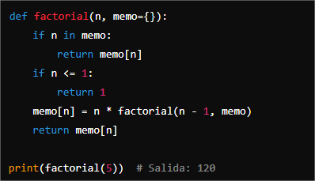
memoizacion
En este ejemplo en Python usando un diccionario:
La función factorial utiliza un diccionario memo para almacenar los resultados de cada llamada a la función.
Si factorial es llamada con un valor de n que ya ha sido calculado, el valor es recuperado directamente desde memo, evitando el cálculo redundante.
La memoización es particularmente útil en problemas de programación dinámica como la serie de Fibonacci, donde muchas subsoluciones se resuelven repetidamente si no se almacenan.

Slide 60
memoizacion
Memoización ≠ simplemente "guardar datos"
Hay tres elementos importantes:
Una función
Una clave asociada a los argumentos
El resultado almacenado

Slide 61
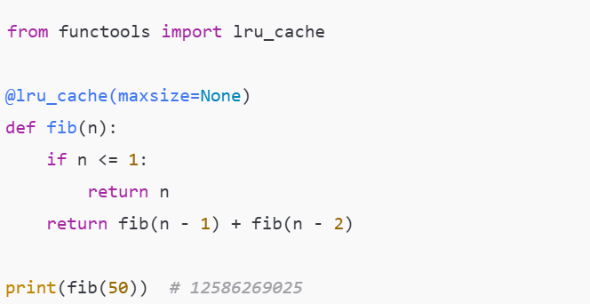
memoizacion
Python
Usando functools.lru_cache
@lru_cache es un decorador de Python que permite aplicar memoización: guarda en memoria el resultado de una función para no volver a calcularlo cuando se la llama nuevamente con los mismos argumentos.
Es especialmente útil para mejorar eficiencia cuando una función es costosa y recibe muchas veces los mismos parámetros.

Slide 62
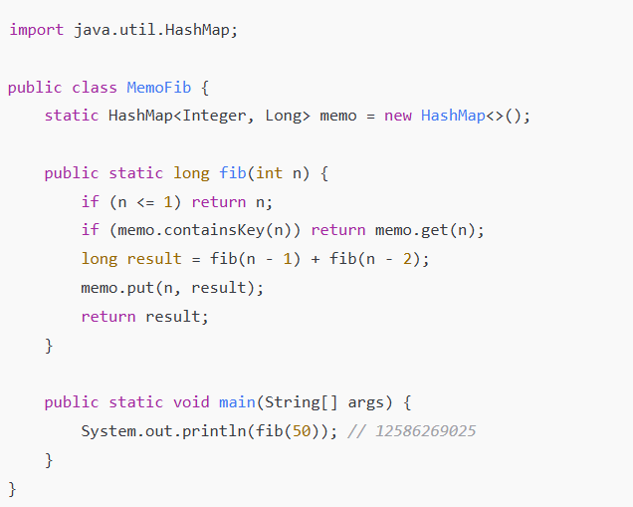
memoizacion
Java:
Aquí usamos HashMap para almacenar los resultados.

Slide 63
Posibles Desventajas de la memoizacion
Consumo de memoria si la cache crece mucho.
Sobrecarga si se aplica a funciones que no lo necesitan.
En algunos contextos, puede introducir bugs si el estado se comparte (en programación concurrente).

Slide 64
Programacion dinámica
El problema de Knapsack (mochila) es uno de los ejemplos clásicos para analizar optimización, programación dinámica y memoización.
1. ¿Cuál es el problema de la mochila?
Imaginemos que tenemos una mochila que soporta como máximo 10 kg.
Tenés varios objetos:
Queremos elegir objetos para meter en la mochila de forma que:
  El valor total sea máximo, sin superar los 10 kg.
Objeto | Peso | Valor
💻 Notebook | 6 kg | $60
📷 Cámara | 3 kg | $50
📱 Celular | 2 kg | $40
🎧 Auriculares | 1 kg | $20

Slide 65
Programacion dinámica
Cuál sería la solución?
Probemos algunas combinaciones.
Notebook + Cámara
Peso = 6 + 3 = 9 kg
Valor = 60 + 50 = $110
Notebook + Celular + Auriculares
Peso = 6 + 2 + 1 = 9 kg
Valor = 60 + 40 + 20 = $120
Cámara + Celular + Auriculares
Peso = 3 + 2 + 1 = 6 kg
Valor = 50 + 40 + 20 = $110
La mejor sería:
💻 Notebook
📱 Celular
🎧 Auriculares
Peso = 9 kg
Valor = $120

Slide 66
Programacion dinámica
¿Por qué es un problema interesante?
Porque para cada objeto tenemos básicamente dos opciones:
¿Tomo el objeto?
/ \
SÍ NO
/ \
lo agrego lo dejo
Por ejemplo, para la Notebook:
Notebook
/ \
TOMAR NO TOMAR
/ \
quedan 4 kg quedan 10 kg
Y después tenemos que volver a tomar decisiones con los demás objetos.
Esto genera muchas posibilidades.

Slide 67
Programacion dinámica
La solución "bruta"
Podríamos probar todas las combinaciones posibles.
Con 4 objetos tenemos:
2⁴ = 16 combinaciones
Con 10 objetos:
2¹⁰ = 1024
Con 20:
2²⁰ = 1.048.576
Con 50:
2⁵⁰ ≈ 1,12 × 10¹⁵
Entonces probar absolutamente todas las combinaciones puede ser muy costoso.

Slide 68
Programacion dinámica
La idea de programación dinámica
Aquí aparece una pregunta muy importante:
¿Podemos dividir el problema en problemas más pequeños?
Sí.
Podemos preguntar:
"Si tengo una mochila con una capacidad determinada y considero solamente los primeros objetos, ¿cuál es el máximo valor que puedo obtener?"
Por ejemplo:
Objetos considerados: 3
Capacidad: 7 kg
¿Cuál es el máximo valor?
Ese problema más pequeño puede ser reutilizado.
Y ahí aparece la programación dinámica.

Slide 69
Programacion dinámica
La decisión fundamental
Para cada objeto tenemos dos posibilidades.
Supongamos que estamos analizando la Cámara:
Peso = 3
Valor = 50
Tenemos dos alternativas:
Opción 1: NO llevarla
Nos quedamos con la mejor solución que teníamos antes.
valor = solución anterior
Opción 2: llevarla
Obtenemos:
50 + mejor solución con los kg restantes
Entonces:
MEJOR =
máximo(
NO llevar objeto,
llevar objeto
)
Esta es la idea central del algoritmo.

Slide 70
Programacion dinámica
La fórmula
Definimos:
dp[i][w]
como:
máximo valor que podemos obtener utilizando los primeros i objetos con una capacidad de w.
Para cada objeto:
dp[i][w] = máximo(
no tomar objeto,
tomar objeto
)
Si el objeto pesa más que la capacidad disponible:
dp[i][w] = dp[i-1][w]
porque no podemos meterlo.

Slide 71
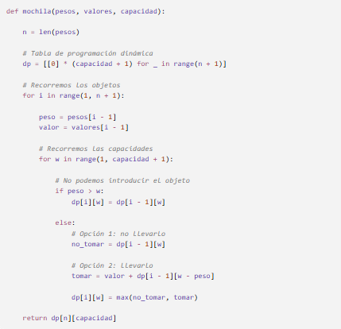
Programacion dinámica Ejemplo tabulado

Slide 72
Programacion dinámica Ejemplo tabulado
Y cómo se relaciona con memoización?
Hay dos formas clásicas de resolver Knapsack.
Tabulación
La que acabamos de ver:
Bottom-Up
Construimos la tabla desde los problemas pequeños.
problemas pequeños
↓
↓
↓
problema grande
Memoización
Podemos hacer lo contrario:
Top-Down

Slide 73
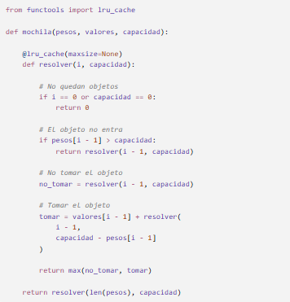
Programacion dinámica Ejemplo tabulado

Slide 74
Programacion dinámica Ejemplo tabulado
Para probar ambos:
pesos = [6, 3, 2, 1]
valores = [60, 50, 40, 20]
print(mochila(pesos, valores, 10))

Slide 75
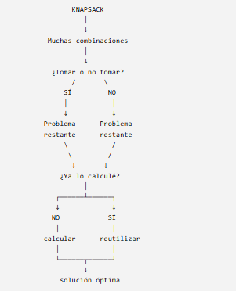
Programacion dinámica Ejemplo tabulado

Slide 76
Programacion dinámica Ejemplo tabulado

Slide 77
Programacion dinámica Ejemplo tabulado

Slide 78
Caching inteligente
¿Qué es el Caching inteligente?
Es una estrategia para guardar resultados computacionales costosos y reutilizarlos más adelante cuando se detecta que los datos de entrada no han cambiado. Se diferencia de un simple cache en que:
Se puede invalidar automáticamente si los datos cambian.
Se pueden aplicar políticas como LRU, TTL, etc.
Se integra con la lógica del negocio de forma estratégica.

Slide 79
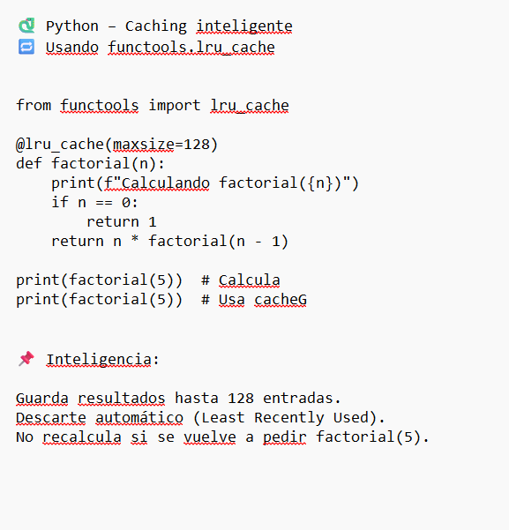
Caching inteligente

Slide 80
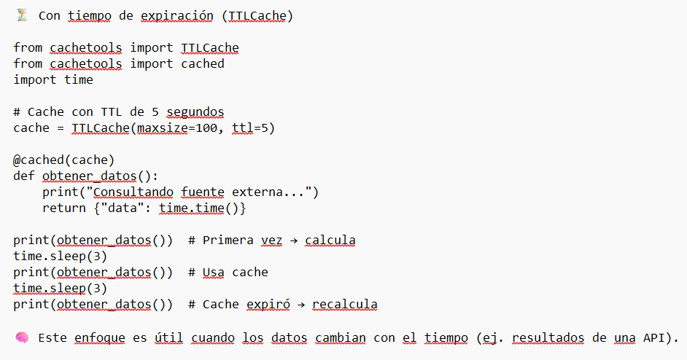
Caching inteligente

Slide 81
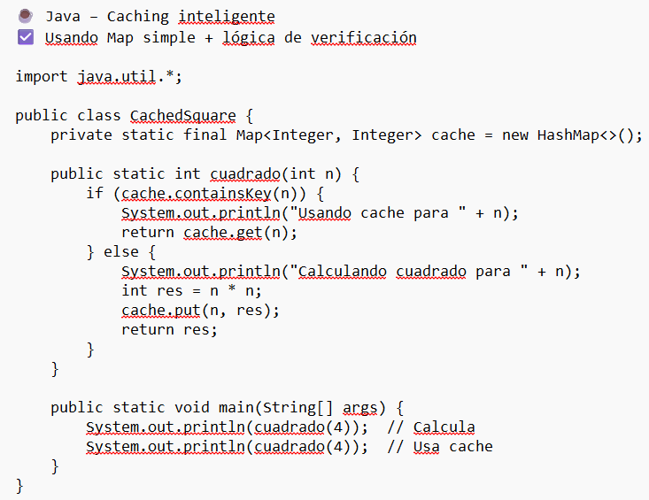
Caching inteligente

Slide 82
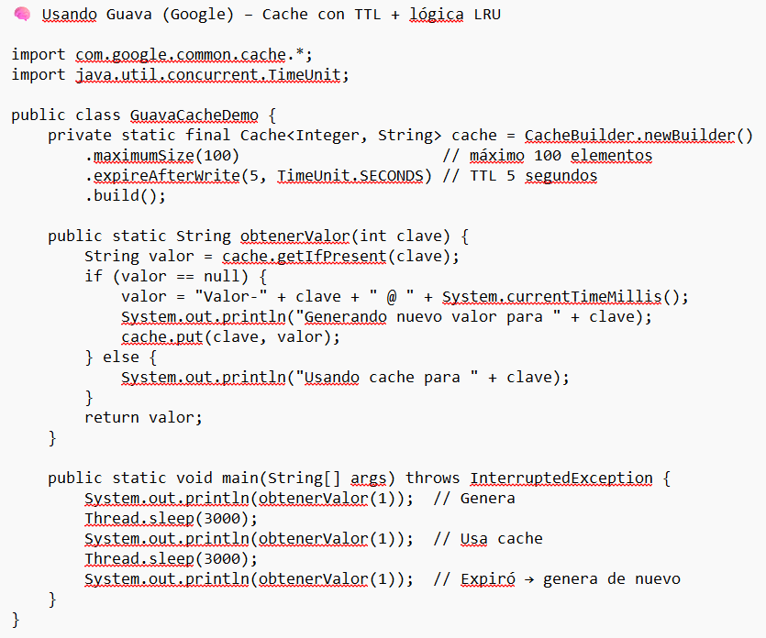
Caching inteligente

Slide 83
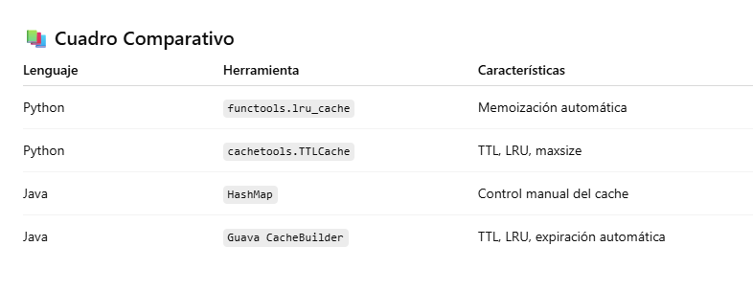
Caching inteligente

Slide 84
Optimización Algorítmica conclusion
Estos ejemplos muestran cómo la elección del algoritmo correcto y la consideración de la complejidad temporal y espacial son cruciales para la programación eficiente. Al seleccionar el algoritmo más adecuado para un problema específico, se puede mejorar significativamente el rendimiento de un programa.

Slide 85
EjercicioS de memoizacion
1 -Dada una cuadrícula de tamaño m x n, escribí una función que devuelva la cantidad de formas de llegar desde la esquina superior izquierda (0,0) a la inferior derecha (m-1,n-1), moviendo solo hacia la derecha o hacia abajo.
2-Dada una lista de enteros positivos y un número objetivo, escribí una función que determine si existe un subconjunto cuya suma sea exactamente el objetivo.
3-Dado un string s y una lista de palabras válidas, determiná si s se puede formar usando solo palabras de la lista, reutilizándolas si es necesario.
4-Dado un valor total y una lista de monedas, escribí una función que devuelva cuántas combinaciones distintas de monedas suman ese total.

Slide 86
2. Uso Eficiente de Recursos
Manejo de memoria: Minimizar el uso de memoria innecesaria, liberando recursos cuando ya no se necesitan (especialmente en lenguajes que no tienen recolección de basura automática).
Paralelismo y concurrencia: Utilizar técnicas como multi-threading o procesamiento en paralelo para aprovechar mejor los procesadores multinúcleo.

Slide 87
Uso Eficiente de Recursos
El uso eficiente de recursos es esencial para desarrollar aplicaciones que aprovechen al máximo las capacidades del sistema sin incurrir en sobrecargas innecesarias. En Python, aunque muchos aspectos de la gestión de recursos están automatizados (como la recolección de basura), es importante que los desarrolladores sean conscientes de cómo optimizar el uso de memoria y cómo implementar paralelismo y concurrencia de manera efectiva.

Slide 88
Manejo de memoria
Aunque Python cuenta con un recolector de basura que gestiona automáticamente la memoria, existen prácticas que ayudan a utilizar la memoria de manera más eficiente:
Uso de Generadores en Lugar de Listas
Liberación Explícita de Memoria
Uso de Context Managers para Manejar Recursos Externos
Uso de Estructuras de Datos Adecuadas

Slide 89
Manejo de memoria
Uso de Generadores en Lugar de Listas
Los generadores permiten producir elementos sobre la marcha, en lugar de almacenarlos todos en memoria. Esto es especialmente útil cuando se trabaja con grandes conjuntos de datos.

Slide 90
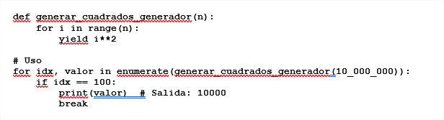
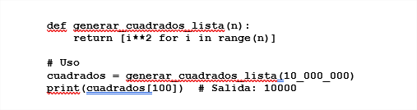
Uso de Generadores
Ejemplo: Generar los primeros 10 millones de números cuadrados
Usando una lista (alto consumo de memoria): Este enfoque crea una lista en memoria con 10 millones
de elementos, lo que puede consumir una cantidad significativa de memoria
Usando un generador (bajo consumo de memoria):
Aquí, los valores se generan bajo demanda, lo que reduce drásticamente el uso de memoria.

Slide 91
Uso de generador –Explicacion del codigo
Función generar_cuadrados_generador: Esta función es un generador que produce los cuadrados de números desde 0 hasta n-1.
yield en lugar de return: La palabra clave yield permite que la función devuelva un valor sin finalizar la ejecución de la función. En lugar de devolver una lista completa de resultados, la función "recuerda" su estado y reanuda la ejecución en la siguiente iteración del ciclo.
Iteración sobre el generador: En este bucle, estás iterando sobre los valores producidos por el generador generar_cuadrados_generador(10_000_000).
Condición de parada: El ciclo se detiene cuando idx alcanza 100, lo que significa que se imprimirá el cuadrado de 100.

Slide 92
Uso de generador –Explicacion del codigo
¿Por qué los generadores ayudan a reducir el uso de memoria?
Generación de elementos bajo demanda: A diferencia de una lista o un array, un generador no crea todos los elementos en memoria al mismo tiempo. En lugar de eso, genera cada valor "bajo demanda", es decir, solo cuando se necesita. Esto reduce drásticamente el uso de memoria, especialmente cuando se trabaja con secuencias largas como en el ejemplo.
Menor carga en la memoria: En lugar de almacenar todos los cuadrados de los números en una lista (lo que podría requerir mucho espacio), el generador mantiene solo un valor en la memoria en cualquier momento. Esto es crucial cuando n es muy grande.
Eficiencia en tiempo y espacio: Los generadores permiten trabajar con secuencias de datos grandes de manera eficiente, ya que no necesitan calcular todos los elementos de la secuencia de inmediato. En el ejemplo proporcionado, se podrían generar hasta 10 millones de valores, pero solo se procesan los primeros 100, ahorrando tanto tiempo como espacio.

Slide 93
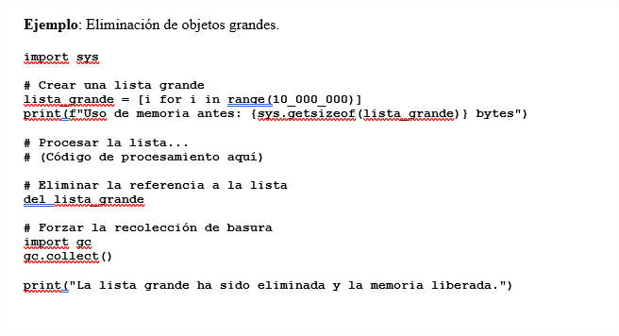
Liberacion explicita de memoria
Aunque Python maneja la mayoría de las liberaciones de memoria automáticamente, en casos de estructuras de datos grandes o cuando se manejan recursos externos, es útil liberar recursos explícitamente.

Slide 94
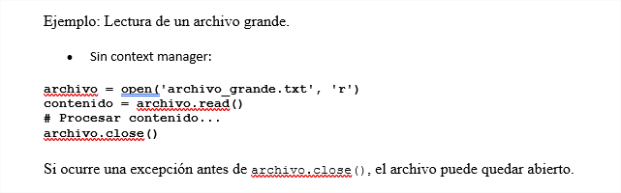
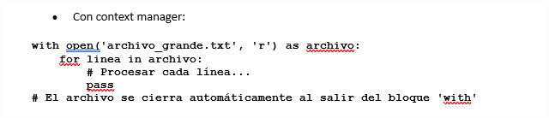
Uso de Context Managers para Manejar Recursos Externos
Los context managers (administradores de contexto) aseguran que los recursos externos (como archivos o conexiones) se abran y cierren correctamente, evitando fugas de memoria o bloqueos.

Slide 95
Estructuras de Datos Adecuadas
Elegir la estructura de datos correcta puede influir en el uso de memoria y en la eficiencia.
Ejemplo: Uso de array.array en lugar de listas para datos numéricos.
import array
import sys
# Usando una lista
lista_numeros = [i for i in range(10_000_000)]
print(f"Lista: {sys.getsizeof(lista_numeros)} bytes")
# Usando array.array
array_numeros = array.array('i', range(10_000_000))
print(f"Array: {sys.getsizeof(array_numeros)} bytes")
El módulo array almacena los datos de manera más compacta que una lista estándar.

Slide 96
Estructura de datos adecuadas
La elección de las estructuras de datos adecuadas es crucial para escribir código eficiente y optimizado en términos de tiempo de ejecución y uso de memoria. Dependiendo del problema que se esta resolviendo, la estructura de datos que se elija puede tener un impacto significativo en la velocidad y eficiencia de tu programa. A continuación, exploraremos algunas estructuras de datos comunes en Python, junto con ejemplos que ilustran cuándo y cómo usarlas.

Slide 97
Estructura de datos adecuadas
Listas (list)
Las listas en Python son estructuras de datos ordenadas que pueden almacenar elementos heterogéneos. Se accede a los elementos mediante índices.
Ventajas:
  Acceso rápido por índice (O(1) para acceso). O(1) significa tiempo constante en notación Big-O. Es una forma de decir que el tiempo que tarda un algoritmo no depende del tamaño de la entrada, sino que es siempre el mismo, sin importar si procesas 10 datos o 10 millones.
  Flexibilidad para almacenar diferentes tipos de datos.
  Métodos integrados como append, pop, y insert.
Desventajas:
  Las operaciones de inserción y eliminación en el medio de la lista son costosas (O(n)).

Slide 98
Estructura de datos adecuadas
Ejemplo: Almacenar una secuencia de números.
numeros = [10, 20, 30, 40, 50]
print(numeros[2]) # Salida: 30
numeros.append(60)
print(numeros) # Salida: [10, 20, 30, 40, 50, 60]

Slide 99
Estructura de datos adecuadas
Tuplas (tuple)
Las tuplas son similares a las listas, pero son inmutables, lo que significa que una vez creadas, no se pueden modificar.
Ventajas:
  Son más ligeras que las listas, ya que su inmutabilidad permite optimizaciones en memoria.
  Ideal para almacenar datos que no necesitan ser modificados.
Desventajas:
  No se pueden modificar después de su creación.

Slide 100
Estructura de datos adecuadas
Ejemplo: Almacenar coordenadas.
coordenadas = (10.0, 20.0)
print(coordenadas[0]) # Salida: 10.0

Slide 101
Estructura de datos adecuadas
Conjuntos (set)
Un conjunto es una colección desordenada de elementos únicos. No permite duplicados y es ideal para operaciones de conjuntos como unión, intersección y diferencia.
Ventajas:
  Operaciones como búsqueda, inserción y eliminación tienen una complejidad de O(1) en promedio.
  Eficiente para eliminar duplicados de una colección.
Desventajas:
  No mantiene el orden de los elementos.
  No permite el acceso por índice.

Slide 102
Estructura de datos adecuadas
Ejemplo: Eliminar duplicados de una lista.
numeros = [10, 20, 20, 30, 30, 30]
unicos = set(numeros)
print(unicos) # Salida: {10, 20, 30}

Slide 103
Estructura de datos adecuadas
Diccionarios (dict)
Los diccionarios son estructuras de datos que almacenan pares clave-valor. Son muy útiles cuando se necesita acceder rápidamente a un valor basado en una clave.
Ventajas:
  Acceso rápido a valores mediante claves (O(1) en promedio).
  Claves y valores pueden ser de cualquier tipo de datos inmutable.
Desventajas:
  Consumen más memoria que una lista o conjunto.
  No mantienen un orden basado en la inserción (en versiones de Python anteriores a 3.7).

Slide 104
Estructura de datos adecuadas
Ejemplo: Almacenar información de un usuario.
usuario = {'nombre': 'Juan', 'edad': 30, 'ciudad': 'Madrid'}
print(usuario['nombre']) # Salida: Juan
usuario['edad'] = 31 # Modificar un valor
print(usuario) # Salida: {'nombre': 'Juan', 'edad': 31, 'ciudad': 'Madrid'}

Slide 105
Estructura de datos adecuadas
Deque (collections.deque)
El deque (double-ended queue) es una estructura de datos similar a una lista, pero optimizada para inserciones y eliminaciones en ambos extremos.
Ventajas:
  Inserción y eliminación rápidas en ambos extremos (O(1)
  Ideal para implementar colas y pilas.
Desventajas:
  Acceso por índice es más lento que en una lista (O(n)).

Slide 106
Estructura de datos adecuadas
Ejemplo: Implementar una cola.
from collections import deque
cola = deque([10, 20, 30])
cola.append(40) # Añadir al final
print(cola) # Salida: deque([10, 20, 30, 40])
cola.popleft() # Eliminar del principio
print(cola) # Salida: deque([20, 30, 40])

Slide 107
Estructura de datos adecuadas
Heap (Montículo) (heapq)
Un heap es una estructura de datos especializada para mantener un acceso rápido al elemento mínimo (o máximo, dependiendo de la implementación). Python implementa un heap binario usando la biblioteca heapq.
Ventajas:
  Inserción y eliminación eficientes del elemento mínimo (O(log⁡n)).
  Útil para implementar colas de prioridad.
Desventajas:
  No es eficiente para búsquedas arbitrarias.

Slide 108
Estructura de datos adecuadas
Ejemplo: Implementar una cola de prioridad.
import heapq
cola_prioridad = []
heapq.heappush(cola_prioridad, (1, 'tarea urgente'))
heapq.heappush(cola_prioridad, (5, 'tarea baja prioridad'))
heapq.heappush(cola_prioridad, (3, 'tarea media prioridad'))
print(heapq.heappop(cola_prioridad)) # Salida: (1, 'tarea urgente')

Slide 109
Estructura de datos adecuadas
Arreglos (array.array)
El módulo array ofrece una estructura de datos más eficiente en memoria para manejar grandes cantidades de datos numéricos de un solo tipo.
Ventajas:
  Menor uso de memoria en comparación con listas cuando se manejan datos numéricos homogéneos.
  Métodos similares a las listas.
Desventajas:
  Solo puede contener elementos del mismo tipo.

Slide 110
Estructura de datos adecuadas
Ejemplo: Trabajar con grandes secuencias de números enteros.
import array
numeros = array.array('i', [1, 2, 3, 4, 5]) # 'i' indica enteros con signo
numeros.append(6)
print(numeros) # Salida: array('i', [1, 2, 3, 4, 5, 6])

Slide 111
Estructura de datos adecuadas
Cadenas Inmutables (str) y Mutables (bytearray)
Las cadenas en Python son inmutables, lo que significa que no se pueden modificar después de su creación. Sin embargo, para operaciones que requieren modificaciones frecuentes de cadenas, bytearray ofrece una alternativa mutable.
Ventajas:
  Las cadenas (str) son rápidas y seguras para datos que no necesitan cambiar.
  bytearray permite modificaciones in situ sin crear nuevas copias.
Desventajas:
  Las operaciones que involucran cambios frecuentes en cadenas largas pueden ser ineficientes en términos de memoria con str.

Slide 112
Estructura de datos adecuadas
Ejemplo: Modificar una secuencia de bytes.
datos = bytearray(b'Hola Mundo')
datos[0] = ord('h')
print(datos) # Salida: bytearray(b'hola Mundo')

Slide 113
Estructura de datos adecuadas
Conclusión
La selección de la estructura de datos correcta en Python puede tener un impacto significativo en el rendimiento y la eficiencia del código. Al elegir una estructura de datos, considerar:
Acceso: ¿Se necesita acceso rápido a los elementos?
Modificación: ¿Los elementos serán modificados con frecuencia?
Tamaño: ¿Trabajar con grandes cantidades de datos?
Orden: ¿El orden de los elementos es importante?
Con estas consideraciones en mente, se puede seleccionar la estructura de datos más adecuada para un problema específico, mejorando así tanto la eficiencia como la claridad del código.

Slide 114
Paralelismo y concurrencia
Python ofrece varias formas de implementar paralelismo y concurrencia para aprovechar múltiples núcleos de CPU y mejorar el rendimiento de aplicaciones que realizan tareas intensivas o que esperan por operaciones de E/S.
Multithreading (Múltiples Hilos)
El módulo threading permite ejecutar múltiples hilos de forma concurrente. Sin embargo, debido al Global Interpreter Lock (GIL) de Python, el multithreading es más efectivo en tareas de E/S que en cálculos intensivos.

Slide 115
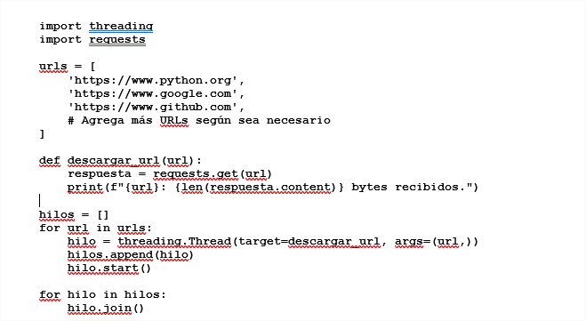
Paralelismo y concurrencia
Ejemplo: Descarga concurrente de múltiples páginas web: En este ejemplo, cada página web se descarga en un hilo separado, lo que puede acelerar el proceso si hay latencia en la red

Slide 116
Paralelismo y concurrencia
Multiprocessing (Múltiples Procesos)
El módulo threading permite ejecutar múltiples hilos de forma concurrente. Sin embargo, debido al Global Interpreter Lock (GIL) de Python, el multithreading es más efectivo en tareas de E/S que en cálculos intensivos.

Slide 117
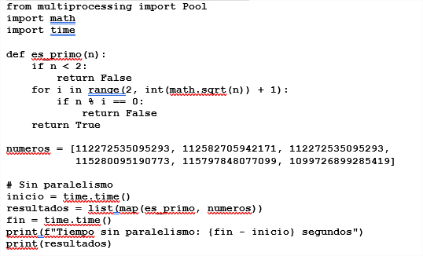
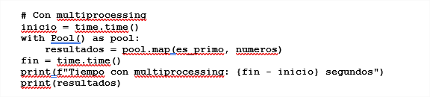
Ejemplo: Cálculo paralelo de números primos.
Este ejemplo verifica si varios números grandes son primos. El uso de multiprocessing puede reducir significativamente el tiempo de ejecución al aprovechar múltiples núcleos

Slide 118
Paralelismo y concurrencia
Programación Asíncrona con asyncio
El módulo asyncio permite escribir código asíncrono, lo que es especialmente útil para operaciones de E/S que pueden esperar (como solicitudes de red).

Slide 119
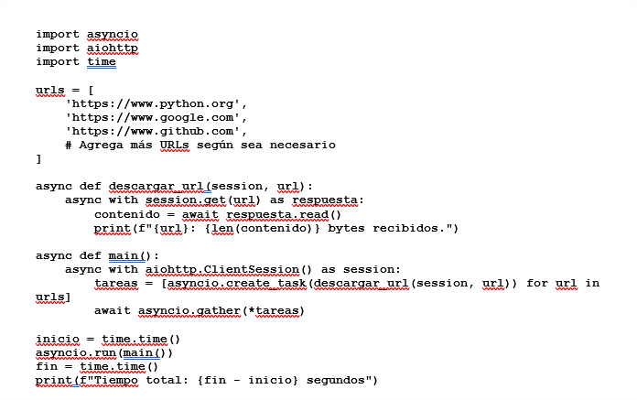
Paralelismo y concurrencia
Ejemplo: Descarga asíncrona de múltiples páginas web.
Este enfoque asíncrono permite manejar muchas conexiones de red simultáneamente sin bloquear el hilo principal, lo que es eficiente para aplicaciones que realizan muchas operaciones de E/S.

Slide 120
Paralelismo y concurrencia
Limitaciones y Consideraciones
• GIL (Global Interpreter Lock): En CPython, el GIL impide que múltiples hilos ejecuten bytecodes de Python al mismo tiempo. Por lo tanto, para tareas de CPU intensivas, multiprocessing suele ser más efectivo que threading.
• Sincronización: Al trabajar con múltiples hilos o procesos, es esencial gestionar el acceso concurrente a recursos compartidos para evitar condiciones de carrera. Python ofrece herramientas como Locks, Semáforos y Queues para este propósito.

Slide 121
Paralelismo y concurrencia
CPython es la implementación de referencia del lenguaje de programación Python. Es la versión más común y utilizada de Python, escrita en el lenguaje de programación C.
Aquí hay algunos puntos clave sobre CPython:
Implementación Oficial: CPython es la implementación oficial de Python mantenida por la Python Software Foundation. Cuando se descarga Python desde la página oficial de Python, se está descargando CPython.
Compilador e Intérprete: CPython actúa como un compilador y un intérprete. Primero, compila el código fuente de Python a un bytecode intermedio, que luego es interpretado por la máquina virtual de CPython (Python Virtual Machine, o PVM).
Portabilidad: CPython es altamente portátil y puede ejecutarse en múltiples sistemas operativos, incluidos Windows, macOS, Linux y muchos otros.
Compatibilidad: Es la implementación más compatible con las librerías y paquetes de Python disponibles, lo que significa que casi todas las librerías de Python funcionarán con CPython.
Desempeño: Aunque es la implementación más común, CPython no es la más rápida debido a la interpretación en tiempo de ejecución del bytecode. Sin embargo, se han desarrollado otras implementaciones como PyPy, que buscan mejorar la velocidad de ejecución.

Slide 122
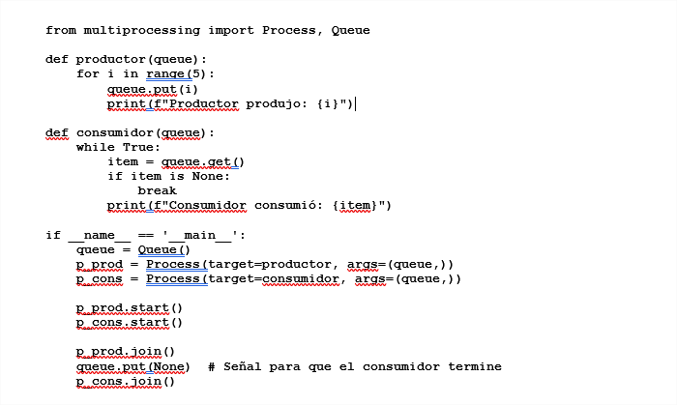
Paralelismo y concurrencia
Ejemplo: Uso de Queue para compartir datos entre procesos.
En este ejemplo, el productor genera datos y los coloca en una cola compartida, mientras que el consumidor los extrae y procesa.

Slide 123
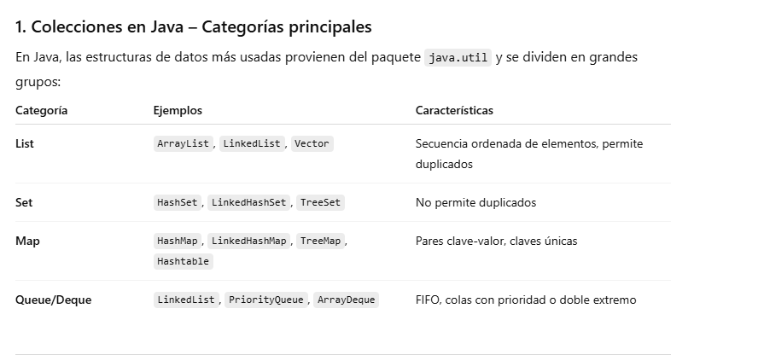
Estructuras de datos adecuadas en java

Slide 124
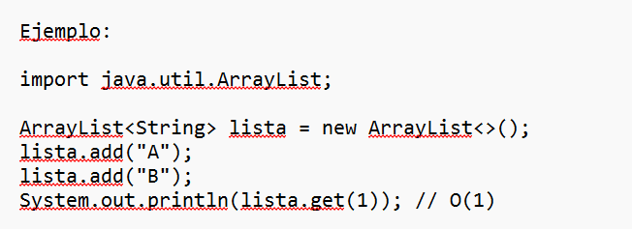
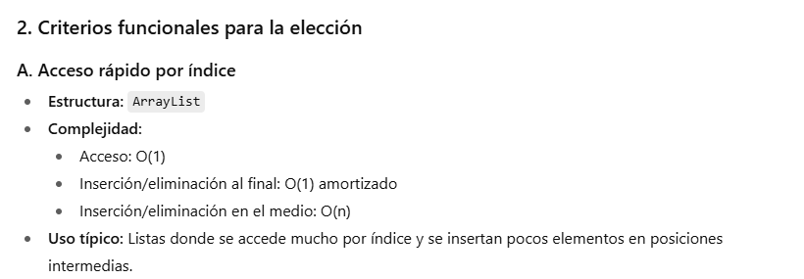
Estructuras de datos adecuadas en java

Slide 125
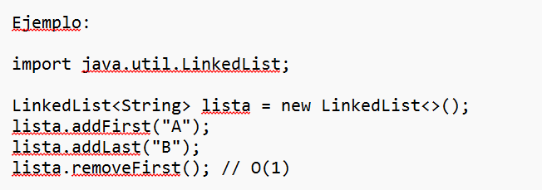
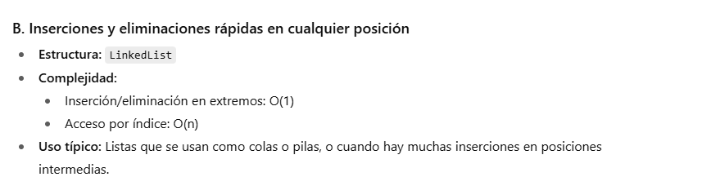
Estructuras de datos adecuadas en java

Slide 126
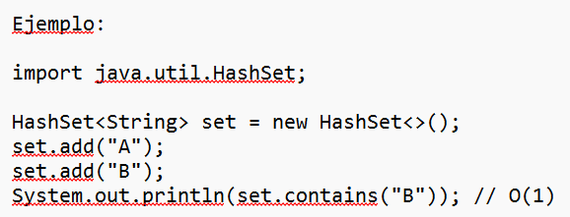
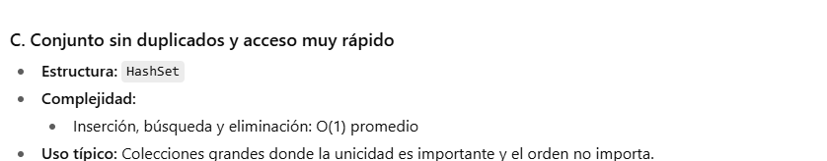
Estructuras de datos adecuadas en java

Slide 127
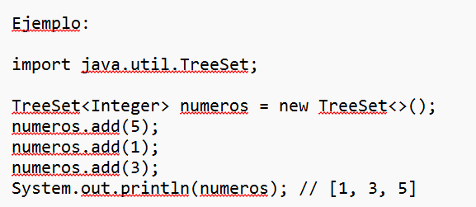

Estructuras de datos adecuadas en java

Slide 128
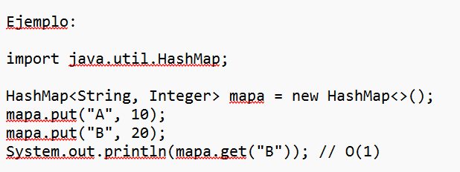

Estructuras de datos adecuadas en java

Slide 129
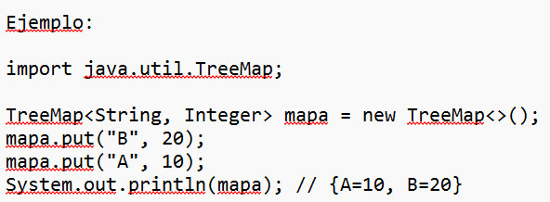

Estructuras de datos adecuadas en java

Slide 130
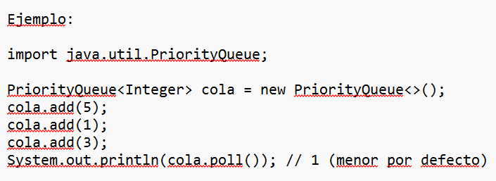
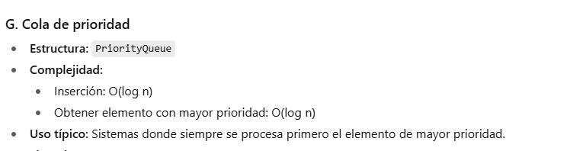
Estructuras de datos adecuadas en java

Slide 131
Conclusion
Optimizar el uso de recursos en Python implica una combinación de buenas prácticas en la gestión de memoria y la implementación efectiva de paralelismo y concurrencia. Al utilizar generadores, liberar recursos explícitamente y elegir las estructuras de datos adecuadas, podemos minimizar el consumo de memoria. Por otro lado, aprovechando las capacidades de threading, multiprocessing y asyncio, es posible mejorar el rendimiento de aplicaciones que realizan tareas intensivas o que dependen de operaciones de E/S.

Slide 132
Ejercicios
1 – Enunciado: Se cuenta con una lista de 1 millón de números enteros únicos y se necesita comprobar si un número dado está en la colección miles de veces. Eligir una estructura de datos que minimice el tiempo total de las búsquedas.
2 - Enunciado: Se necesita almacenar datos de 1 millón de usuarios y poder acceder rápidamente al usuario n° 500,000 sin recorrer la colección.
3- Enunciado: Se quiere almacenar datos de productos en el orden en el que llegan, pero también poder buscar un producto por su código en O(1).
4- Enunciado: Se necesita procesar solicitudes en el orden en que llegan, quitando siempre la primera en O(1).
5- Enunciado: Se tiene una secuencia de eventos y se quiere eliminar duplicados pero manteniendo el orden original.

Slide 133
4. Optimización del Código
Eliminar el código redundante: Evitar cálculos innecesarios o duplicados.
Uso de compiladores y herramientas de optimización: Utilizar compiladores que optimicen el código automáticamente o herramientas de análisis que ayuden a identificar cuellos de botella.

Slide 134
Optimización del Código
Es un proceso que busca mejorar el rendimiento y la eficiencia de un programa eliminando redundancias, simplificando cálculos, y utilizando herramientas que automaticen estas mejoras. A continuación, se proporcionan más detalles sobre estos conceptos junto con ejemplos de código en Python:
Eliminación del Código Redundante
El código redundante incluye cálculos innecesarios o duplicados que pueden ralentizar la ejecución del programa. Al eliminar estas redundancias, el código se vuelve más limpio y rápido.

Slide 135
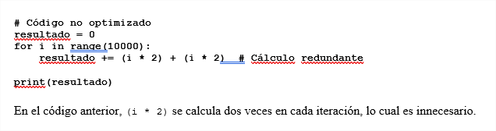
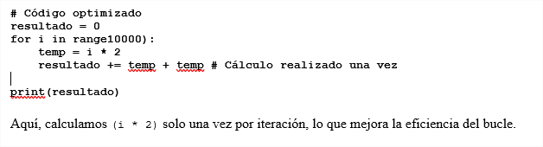
Optimización del Código
Evitar Cálculos Duplicados
Ejemplo: Supongamos que tenemos un cálculo costoso que se realiza repetidamente en un bucle.

Slide 136
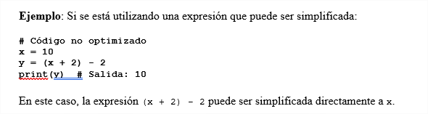
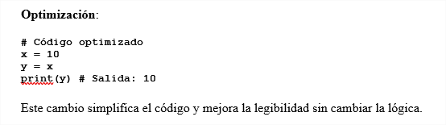
Optimización del Código
Simplificación de Expresiones
Algunas expresiones pueden simplificarse para evitar cálculos innecesarios

Slide 137


Optimización del Código
Uso de Búsqueda en Lugar de Recalcular
Si un cálculo o una operación de búsqueda se repite con los mismos parámetros, puede almacenarse (caching) en lugar de recalcularse.

Slide 138
Implementaciones de Python
Además de CPython, que es la implementación de referencia de Python escrita en C, existen varias otras implementaciones de Python, cada una diseñada con propósitos específicos:
PyPy:
Descripción: PyPy es una implementación de Python que se centra en la velocidad. Utiliza una técnica llamada Just-In-Time (JIT) compilation para mejorar el rendimiento de la ejecución del código Python.
Ventajas: Mayor velocidad de ejecución en comparación con CPython en muchos casos, y también mejor uso de la memoria.
Jython:
Descripción: Jython es una implementación de Python escrita en Java. Permite a los desarrolladores ejecutar código Python en la JVM (Java Virtual Machine).
Ventajas: Interoperabilidad con bibliotecas de Java, lo que permite a los programadores de Python utilizar recursos del ecosistema de Java.
IronPython:
Descripción: IronPython es una implementación de Python que se ejecuta en el .NET Framework de Microsoft. Está escrita en C#.
Ventajas: Permite una integración estrecha con bibliotecas y aplicaciones de .NET, lo que es útil en entornos donde se utiliza este framework.

Slide 139
Implementaciones de Python
MicroPython:
Descripción: MicroPython es una implementación ligera de Python diseñada para microcontroladores y sistemas embebidos.
Ventajas: Es ideal para entornos con recursos muy limitados, como sensores o dispositivos IoT (Internet of Things).
Stackless Python:
Descripción: Stackless Python es una variante de CPython que permite la ejecución de código Python sin el uso del stack del sistema para llamadas a funciones. Esto facilita la creación de aplicaciones con microthreads y permite una mejor gestión de la concurrencia.
Ventajas: Ideal para aplicaciones que requieren alta concurrencia y bajo consumo de recursos, como servidores de juegos o aplicaciones en tiempo real.
Pyston:
Descripción: Pyston es una implementación optimizada de Python que tiene como objetivo mejorar el rendimiento de CPython. Utiliza técnicas como JIT compilation y optimizaciones adicionales.
Ventajas: Compatible con CPython y generalmente más rápido en ejecución para ciertas aplicaciones.

Slide 140
Implementaciones de Python
Brython:
Descripción: Brython es una implementación de Python que se ejecuta en el navegador web, convirtiendo código Python en JavaScript.
Ventajas: Facilita el uso de Python para desarrollo web del lado del cliente.
Estas implementaciones permiten a los desarrolladores elegir la mejor herramienta en función de sus necesidades específicas, ya sea mejorar el rendimiento, trabajar en un ecosistema específico como Java o .NET, o incluso ejecutar Python en dispositivos con recursos muy limitados.

Slide 141
Uso de Compiladores y Herramientas de Optimización
Python, siendo un lenguaje interpretado, tiene varias herramientas y técnicas para mejorar el rendimiento del código. Aquí se incluyen el uso de compiladores JIT (Just-In-Time) y herramientas de análisis que identifican cuellos de botella en el código.
Compiladores JIT: PyPy
PyPy es una implementación alternativa de Python que incluye un compilador JIT. Esto puede hacer que algunos programas en Python se ejecuten significativamente más rápido que en la implementación estándar de CPython.

Slide 142
Uso de Compiladores y Herramientas de Optimización
Cuándo conviene usar PyPy
✅ Ideal para:
Códigos con muchos bucles y cálculos numéricos en Python puro.
Programas donde el tiempo de ejecución es largo (PyPy necesita un "calentamiento" inicial por el JIT).
Scripts que procesan grandes volúmenes de datos.
❌ No tan ideal para:
Programas cortos que terminan enseguida (porque el JIT no llega a optimizar).
Librerías muy dependientes de C (ej: TensorFlow, SciPy, lxml).

Slide 143

Ejemplo
Si se tiene un código que realiza muchas operaciones numéricas intensivas:

Slide 144
Compiladores JIT (Just-In_time)
Un compilador JIT (Just-In-Time) es un tipo de compilador que convierte el código en un formato ejecutable en tiempo de ejecución, es decir, justo antes de que sea necesario ejecutar ese código. A diferencia de los compiladores tradicionales que convierten todo el código fuente a código máquina antes de la ejecución, los compiladores JIT realizan esta conversión durante la ejecución del programa.

Slide 145

Características clave de los compiladores JIT:

Slide 146

Tipos de Compilación JIT:

Slide 147
Uso de PYPY
Paso 1: Instalar PyPy
Primero, instalar PyPy en el sistema. Dependiendo del sistema operativo, seguir uno de estos métodos:
En Linux/MacOS:
Usando el gestor de paquetes:
  En Ubuntu/Debian:
sudo apt-get install pypy3
  En macOS (con Homebrew):
brew install pypy3
Descargando desde el sitio web oficial:
  Ve a https://www.pypy.org/download.html y descarga la versión adecuada para tu sistema operativo.
  Extrae el archivo descargado y sigue las instrucciones de instalación.
En Windows:
Descargando desde el sitio web oficial:
  Ve a https://www.pypy.org/download.html y descarga el instalador adecuado para Windows.
  Ejecuta el instalador y sigue las instrucciones.

Slide 148

Uso de Compiladores y Herramientas de Optimización

Slide 149

Uso de PYPY

Slide 150


Uso de PYPY

Slide 151

Uso de PYPY

Slide 152
Uso de Cython
Es un superset de Python que permite escribir código Python con anotaciones de tipos estáticos.
Convierte ese código a C/C++ y luego lo compila en un módulo nativo.
El resultado: programas que pueden correr hasta 100 veces más rápido que en CPython.
Compatible con casi toda la sintaxis de Python.
Instalación:
pip install cython

Slide 153
Uso de Cython
Archivo: ejemplo.pyx
# archivo .pyx (código Cython)
def suma(int n):
cdef int total = 0
for i in range(n):
total += i
return total
Para compilar necesitamos un setup.py:
from setuptools import setup
from Cython.Build import cythonize
setup(
ext_modules = cythonize("ejemplo.pyx")
)

Slide 154
Uso de Cython
Compilamos:
python setup.py build_ext --inplace
Esto genera un archivo compilado (ejemplo.cpython-XY-<sistema>.so en Linux/Mac o .pyd en Windows) que puedes importar como cualquier módulo:
import ejemplo
print(ejemplo.suma(10**7))
⚡ Corre muchísimo más rápido que la versión en Python puro.

Slide 155
Uso de Cython
Uso de tipado estático
La clave de Cython es el tipado:
Python puro (lento)
def fib(n):
a, b = 0, 1
for i in range(n):
a, b = b, a+b
return a
Cython optimizado
def fib(int n):
cdef int i, a = 0, b = 1
for i in range(n):
a, b = b, a+b
return a
👉 Aquí cdef declara variables con tipo C.
El resultado es varias veces más rápido.

Slide 156

Herramientas de perfilado

Slide 157
Herramientas de perfilado – Line_profiler
🔹 ¿Qué es line_profiler?
Es una librería de profiling que permite medir cuánto tiempo tarda cada línea de una función en ejecutarse.
Mientras que cProfile da estadísticas a nivel de funciones, line_profiler va más profundo y mide dentro de las funciones.
👉 Esto es clave para detectar líneas lentas en bucles, acceso a datos, operaciones con listas, etc.
Instalación
pip install line-profiler

Slide 158
Herramientas de perfilado- Line_profiler
Uso básico
Supongamos este archivo ejemplo.py:
import time
def calcular():
total = 0
for i in range(10**5):
total += i
return total
def dormir():
time.sleep(1)
return "Listo"
if __name__ == "__main__":
print(calcular())
print(dormir())

Slide 159
Herramientas de perfilado- Line_profiler
Para que line_profiler sepa qué funciones medir, usamos el decorador @profile (que solo se activa con la herramienta):
import time
@profile
def calcular():
total = 0
for i in range(10**5):
total += i
return total
@profile
def dormir():
time.sleep(1)
return "Listo"
if __name__ == "__main__":
print(calcular())
print(dormir())

Slide 160
Herramientas de perfilado- Line_profiler
Ejecutar con kernprof
kernprof -l -v ejemplo.py
-l activa el profiling.
-v muestra el resultado en consola.
Timer unit: 1e-06 s
Total time: 0.005671 s
File: ejemplo.py
Function: calcular at line 4
Line # Hits Time Per Hit % Time Line Contents
==============================================================
4 @profile
5 def calcular():
6 1 2.0 2.0 0.0 total = 0
7 100001 5600.0 0.1 98.8 for i in range(10**5):
8 100000 69.0 0.0 1.2 total += i
9 1 0.0 0.0 0.0 return total

Slide 161
Herramientas de perfilado- Line_profiler
Interpretación:
Hits: cuántas veces se ejecutó esa línea.
Time: tiempo total gastado en esa línea.
% Time: porcentaje del tiempo de la función gastado en esa línea.

Slide 162
Herramientas de perfilado- Memory_profiler
Sirve para medir el consumo de memoria línea por línea, parecido a line_profiler, pero en vez de tiempo mide RAM.
✅ Instalación
pip install memory-profiler
✅ Uso con decorador
Ejemplo ejemplo_memoria.py:
from memory_profiler import profile
@profile
def crear_lista():
a = [i for i in range(10**6)] # lista grande
b = [i*2 for i in range(10**6)] # otra lista
return a, b
if __name__ == "__main__":
crear_lista()

Slide 163
Herramientas de perfilado- Memory_profiler
Ejecutar:
python -m memory_profiler ejemplo_memoria.py
📊 Ejemplo de salida
Line # Mem usage Increment Occurrences Line Contents
=============================================================
4 12.0 MiB 0.0 MiB 1 @profile
5 19.1 MiB 7.1 MiB 1 def crear_lista():
6 27.2 MiB 8.1 MiB 1 a = [i for i in range(10**6)]
7 35.3 MiB 8.1 MiB 1 b = [i*2 for i in range(10**6)]
8 35.3 MiB 0.0 MiB 1 return a, b

Slide 164
Herramientas de perfilado- scalene
Es un profiler de alto rendimiento que mide CPU, memoria y uso de GPU (si aplica).
Mucho más detallado que cProfile o line_profiler.
✅ Instalación
pip install scalene
✅ Uso básico
scalene script.py
📊 Salida típica
Line %CPU %Memory %GPU Time (s) Memory (MB) Code
-------------------------------------------------------------------
10 75% 0% 0% 1.2 0.0 total = 0
11 25% 5% 0% 0.4 8.0 arr = [i for i in range(10**6)]
12 0% 95% 0% 0.0 50.0 arr2 = arr.copy()

Slide 165
Herramientas de perfilado- scalene
👉 Muestra el porcentaje de CPU, memoria y GPU por línea de código.
✅ Ventajas
Mucho más preciso que cProfile.
Detecta fugas de memoria.
Separa tiempo de Python vs tiempo en librerías C.

Slide 166
Herramientas de perfilado- en java
Java cuenta con optimización automática gracias a su JIT Compiler de la JVM.
Además se pueden aplicar flags y herramientas:
HotSpot JIT Compiler
Optimiza en tiempo de ejecución funciones que se usan mucho (inlining, escape analysis).
java -XX:+PrintCompilation Programa
ProGuard / R8
Eliminan clases y métodos no utilizados, minifican y optimizan bytecode en proyectos grandes.
JVM Flags para rendimiento:
java -XX:+AggressiveOpts -XX:+OptimizeStringConcat Programa

Slide 167
Herramientas de perfilado- en java
Java cuenta con optimización automática gracias a su JIT Compiler de la JVM.
Además se pueden aplicar flags y herramientas:
HotSpot JIT Compiler
Optimiza en tiempo de ejecución funciones que se usan mucho (inlining, escape analysis).
java -XX:+PrintCompilation Programa
ProGuard / R8
Eliminan clases y métodos no utilizados, minifican y optimizan bytecode en proyectos grandes.
JVM Flags para rendimiento:
java -XX:+AggressiveOpts -XX:+OptimizeStringConcat Programa

Slide 168
Herramientas de perfilado- en java
Ejemplo de código con redundancia eliminada (Java)
// Ineficiente: crea objetos String en cada iteración
public static String concatenar(String[] palabras) {
String resultado = "";
for (String p : palabras) {
resultado += p; // crea objetos nuevos cada vez
}
return resultado;
}
// Optimizado usando StringBuilder
public static String concatenar(String[] palabras) {
StringBuilder sb = new StringBuilder();
for (String p : palabras) {
sb.append(p);
}
return sb.toString();
}
👉 Aquí la optimización es tanto manual (usar StringBuilder) como automática (JIT optimiza concatenaciones pequeñas con +).

Slide 169

Herramientas de perfilado- en java

Slide 170

Uso de timeit para medir y optimizar

Slide 171
Herramientas de perfilados generales
Las podemos clasificar según el lenguaje y el tipo de métrica.
1. Herramientas generales
🔹 Perf
Herramienta muy utilizada en Linux para analizar:
Uso de CPU.
Tiempo por función.
Cache misses.
Branch mispredictions.
Eventos del procesador.
Rendimiento de procesos e hilos.
Es especialmente útil para aplicaciones en C, C++, Java, Python, etc.

Slide 172
Herramientas de perfilados generales
🔹 Valgrind / Callgrind
Muy utilizada en aplicaciones C y C++.
Permite analizar:
Uso de memoria.
Memory leaks.
Cantidad de llamadas a funciones.
Coste de ejecución de cada función.

Slide 173
Herramientas de perfilados generales
2. Python
Para Python existen varias herramientas muy útiles.
🔹 cProfile
Es la herramienta estándar incluida en Python.
Mide:
Cantidad de llamadas.
Tiempo total.
Tiempo acumulado.
Tiempo por función.

Slide 174
Herramientas de perfilados generales
🔹 line_profiler
Permite medir el tiempo consumido línea por línea.
Ejemplo:
@profile
def procesar(datos):
resultado = []
for x in datos:
resultado.append(x * 2)
return resultado
Puede detectar algo como:
Line Time
10 2%
11 95%
12 3%
Es útil cuando cProfile ya identificó una función lenta y queremos saber exactamente qué línea es responsable.

Slide 175
Herramientas de perfilados generales
🔹 memory_profiler
Analiza el consumo de memoria.
Ejemplo:
@profile
def cargar_datos():
datos = [x for x in range(10000000)]
return datos
Permite detectar:
Picos de memoria.
Líneas que consumen demasiada memoria.
Posibles problemas de gestión de estructuras de datos.

Slide 176
Herramientas de perfilados generales
🔹 Scalene
Es un profiler moderno para Python que permite analizar:
CPU.
Memoria.
Tiempo Python vs tiempo nativo.
Consumo por línea.
Es especialmente interesante para analizar aplicaciones que usan bibliotecas como NumPy, donde parte del tiempo se ejecuta fuera del intérprete de Python.

Slide 177
Herramientas de perfilados generales
🔹py-spy
Permite perfilar aplicaciones Python incluso en ejecución y tiene bajo impacto sobre el proceso.
Puede generar flame graphs, muy útiles para visualizar dónde se concentra el tiempo de ejecución.
Conceptualmente:
main()
├── procesar_datos() 70%
│ ├── ordenar() 45%
│ └── transformar() 25%
└── guardar_resultado() 20%

Slide 178
Herramientas de perfilados generales
🔹 SnakeViz
Es una herramienta de visualización para resultados generados por cProfile.
Por ejemplo:
python -m cProfile -o resultado.prof programa.py
snakeviz resultado.prof
Permite explorar visualmente qué funciones tienen mayor coste.

Slide 179
Herramientas de perfilados generales
3. Java
🔹 Java Flight Recorder (JFR)
Es una de las herramientas más importantes del ecosistema Java.
Permite analizar:
CPU.
Memoria.
Garbage Collection.
Threads.
Bloqueos.
I/O.
Eventos de la JVM.
Es especialmente útil para analizar aplicaciones en producción debido a su bajo overhead.

Slide 180
Herramientas de perfilados generales
🔹 Java Mission Control (JMC)
Se utiliza para analizar y visualizar información generada por Java Flight Recorder.
Permite detectar problemas como:
Pausas excesivas de Garbage Collector.
Threads bloqueados.
Alto consumo de CPU.
Objetos que consumen memoria.
Problemas de concurrencia.

Slide 181
Herramientas de perfilados generales
🔹 VisualVM
Herramienta para monitorear y perfilar aplicaciones Java.
Permite observar:
Heap.
CPU.
Threads.
Clases cargadas.
Garbage Collection.
Es muy útil para diagnóstico y aprendizaje.

Slide 182
Herramientas de perfilados generales
🔹 YourKit
Profiler comercial muy completo para Java y .NET.
Permite analizar:
CPU profiling.
Memory profiling.
Memory leaks.
Threads.
Base de datos.
Rendimiento de aplicaciones.

Slide 183
Herramientas de perfilados generales
4. Herramientas para aplicaciones en producción
Cuando queremos medir eficiencia en ambientes reales, además de profilers tradicionales se utilizan soluciones de APM (Application Performance Monitoring).
🔹 Dynatrace
Permite monitorear:
Tiempo de respuesta.
CPU.
Memoria.
Transacciones.
Base de datos.
Dependencias entre servicios.
Errores.
Es especialmente útil en arquitecturas empresariales y distribuidas.

Slide 184
Herramientas de perfilados generales
🔹 New Relic
Permite analizar:
Performance de aplicaciones.
Tiempos de respuesta.
Transacciones lentas.
Consultas SQL lentas.
Errores.
Infraestructura.

Slide 185
Herramientas de perfilados generales
🔹 Elastic APM
Alternativa integrada con el ecosistema Elastic.
Permite correlacionar:
Aplicación
↓
Servicio
↓
Base de datos
↓
Consulta SQL
Esto ayuda a determinar dónde está realmente el cuello de botella.

Slide 186
Resumen
La optimización del código es un proceso continuo que implica:
1. Eliminar código redundante para reducir el número de cálculos innecesarios.
2. Utilizar herramientas de análisis y compilación, como cProfile, timeit y compiladores JIT como PyPy, para identificar y resolver cuellos de botella en el rendimiento.
Al combinar estos enfoques, se puede mejorar la eficiencia y velocidad de los programas en Python, haciendo que el código sea más robusto y capaz de manejar tareas complejas de manera efectiva.

Slide 187
5. Consideraciones de E/S (Entrada/Salida)
Optimizar la lectura y escritura de datos, especialmente cuando se trata de operaciones con archivos o bases de datos.
Batching: Procesar datos en lotes para reducir el número de operaciones de E/S.

Slide 188
Entrada / salida
Las operaciones de Entrada/Salida (E/S) son fundamentales en muchos programas, especialmente cuando se trabaja con archivos grandes, bases de datos o redes. Optimizar estas operaciones puede tener un impacto significativo en el rendimiento de la aplicación. Aquí explicamos cómo se puede optimizar la E/S y cómo el procesamiento en lotes (batching) puede ayudar, acompañado de ejemplos en Python.

Slide 189
Entrada / salida
¿Por qué la E/S afecta tanto a la eficiencia?
Una operación de E/S suele ser muchísimo más lenta que una operación en memoria.
Por ejemplo, conceptualmente:
Operación en memoria → muy rápida
Operación sobre archivo → más lenta
Lectura desde red → todavía más variable
Consulta a BD → puede ser muy costosa

Slide 190
Entrada / salida
Tipos de E/S que debemos considerar
E/S de consola
Entrada → teclado
Salida → pantalla
E/S de archivos
leer archivo
escribir archivo
modificar archivo
E/S de red
HTTP
TCP
API REST
Sockets
E/S de bases de datos
SELECT – INSERT – UPDATE - DELETE

Slide 191
Optimización de la Lectura y Escritura de Datos
Las operaciones de lectura y escritura de datos pueden ser costosas en términos de tiempo, especialmente cuando se trata de archivos grandes o bases de datos. Aquí algunos métodos para optimizar estas operaciones.
a. Lectura y Escritura de Archivos
En Python, la lectura y escritura de archivos puede optimizarse utilizando diferentes métodos. Por ejemplo, si se lee un archivo grande línea por línea en lugar de cargar todo el archivo en memoria, se puede ahorrar mucho tiempo y memoria.

Slide 192

Optimización de la Lectura y Escritura de Datos
Ejemplo en Python: Leer un archivo línea por línea.

Slide 193

Optimización de la Lectura y Escritura de Datos
Ejemplo en Java: Leer un archivo línea por línea con BufferedReader
👉 Usa un buffer interno que reduce el número de accesos a disco. Solo mantiene en memoria la línea actual.

Slide 194

Optimización de la Lectura y Escritura de Datos
Ejemplo en Java: Lectura con FileChannel y ByteBuffer (NIO)
Muy eficiente para archivos enormes, especialmente en sistemas modernos.

Slide 195

Optimización de la Lectura y Escritura de Datos
b. Uso de Buffers
Cuando se escriben datos en un archivo, el uso de un buffer puede mejorar el rendimiento al reducir el número de operaciones de escritura.

Slide 196
Batching: Procesamiento de Datos en Lotes
El batching consiste en procesar datos en lotes (grupos) en lugar de hacerlo de manera individual. Esto puede reducir significativamente el número de operaciones de E/S, especialmente cuando se trabaja con bases de datos o archivos.
a. Lectura de Archivos en Lotes
En lugar de procesar cada línea o registro uno por uno, se puede leer un lote de datos a la vez, procesarlos y luego continuar con el siguiente lote.

Slide 197
Batching: Procesamiento de Datos en Lotes
En programación, batching significa procesar datos en lotes en lugar de hacerlo uno por uno o todo de golpe.
📌 El objetivo es:
Reducir el uso de memoria → no cargar todo el dataset a la vez.
Aumentar la eficiencia → agrupar operaciones similares para minimizar costos de E/S (disco, red, base de datos).
Facilitar paralelismo → los lotes pueden procesarse en paralelo.
Ejemplos reales:
En bases de datos, insertar 1000 filas en lotes de 100 → menos viajes al servidor.
En machine learning, entrenar redes neuronales con mini-batches de 32/64 muestras → balance entre eficiencia y estabilidad.
En ETL o Big Data, procesar logs de a 1000 líneas en vez de cargar archivos enteros.
En mensajería (Kafka, RabbitMQ) → enviar mensajes en grupos en lugar de uno por uno.

Slide 198

Batching: Procesamiento de Datos en Lotes

Slide 199
Batching en Operaciones de Base de Datos
Cuando se trabaja con bases de datos, insertar o actualizar registros en lotes puede ser mucho más eficiente que realizar una operación de E/S por cada registro.
Ejemplo: Inserción de registros en lotes usando SQLite.

Slide 200

Batching en Operaciones de Base de Datos
En este ejemplo, los registros se insertan en la base de datos en lotes de 1000, lo que reduce significativamente el tiempo de inserción en comparación con la inserción de un solo registro a la vez.

Slide 201


Batching con listas (dividir en bloques)
Dividimos una lista grande en lotes más pequeños.

Slide 202


Batching en Machine Learning
En Deep Learning, se usa batching para entrenar con mini-lotes de datos.

Slide 203


Batching + procesamiento en paralelo
Procesamos lotes en hilos diferentes.

Slide 204

Batching en java
Batching en JDBC (Bases de Datos)
Cuando insertamos o actualizamos registros, hacerlo uno por uno genera muchas llamadas al servidor.
Con batching agrupamos operaciones en un lote y luego las ejecutamos todas juntas.

Slide 205

Batching en java
Batching en Procesamiento de Archivos/Datos
Si se procesa archivos muy grandes, leer línea a línea es eficiente, pero puede ser más rápido agrupar varias líneas en un lote y procesarlas juntas.
Esto es útil en ETL, logs, procesamiento de big data, etc.

Slide 206
Cuando conviene usar batching
Inserciones/updates masivos en bases de datos.
Procesamiento de archivos grandes (CSV, logs, JSON).
Mensajería asíncrona (ej. enviar mensajes a Kafka, JMS, RabbitMQ en lotes).
Procesamiento en Big Data (Spark, Hadoop) donde batching mejora rendimiento.

Slide 207
Comparacion Java Vs python
Concepto | Java | Python
Lectura archivo | FileReader, Files | open()
Lectura bufferizada | BufferedReader | buffering incorporado
Escritura | FileWriter, Files | open()
Buffer manual | BufferedWriter | buffers/listas
Archivos grandes | BufferedReader, Files.lines() | iteración sobre archivo
E/S asíncrona | NIO, CompletableFuture | asyncio
Concurrencia E/S | Executors, Virtual Threads | threads, asyncio
Consola | System.out | print()
BD | JDBC | DB-API / drivers
Red | NIO, HTTP Client | requests, asyncio, etc.

Slide 208
resumen
Optimizar las operaciones de E/S y utilizar técnicas como el batching puede mejorar significativamente el rendimiento de las aplicaciones. Al leer y escribir datos de manera eficiente y agrupar operaciones en lotes, se puede reducir la sobrecarga de E/S, ahorrar tiempo y hacer un uso más eficiente de los recursos del sistema. Estos enfoques son especialmente valiosos en aplicaciones que manejan grandes volúmenes de datos o que realizan muchas operaciones de E/S.

Slide 209
Practico
Ejercicio 1: Se tiene un archivo de texto con millones de registros (cada línea es un registro). Escribe un programa en Python que lea el archivo de forma eficiente en lotes de 100 líneas y procese cada lote imprimiendo cuántas líneas contiene.
# Ejemplo de uso
leer_por_lotes("archivo_grande.txt", batch_size=100)
Ejercicio 2: Dada una lista de números del 1 al 50, divídela en lotes de 10 y calcula la suma de cada lote.
Salida esperada:
Lote 1: [1,2,...,10] → Suma: 55
Lote 2: [11,...,20] → Suma: 155
...
Lote 5: [41,...,50] → Suma: 455

Slide 210
Practico
Ejercicio 3: Simula que tienes que insertar 1000 registros en una base de datos. En lugar de insertar de a uno, agrúpalos en lotes de 200. Imprime cada lote cuando se "inserte".
Ejercicio 4: Supongamos que tienes una cola de 27 mensajes. Envía los mensajes en lotes de 5 y marca cada lote como "enviado".
📌 Salida:
Enviando lote 1: ['msg_1', ..., 'msg_5']
Enviando lote 2: ['msg_6', ..., 'msg_10']
...
Enviando lote 6: ['msg_26', 'msg_27']

Slide 211
Practico
Ejercicio 5: Dada una lista de 100 números, procesa los datos en lotes de 20 usando paralelismo con concurrent.futures.
Cada lote debe calcular la suma de sus elementos.

Slide 212
6. Buena Práctica de Código
Legibilidad y mantenibilidad: Asegurar de que el código sea fácil de entender y mantener. Un código confuso puede llevar a errores que dificultan la optimización.
Refactorización: Mejorar continuamente el código, eliminando lo que no sea necesario y simplificando la lógica.

Slide 213
Buena Práctica de Código
Las buenas prácticas de código son esenciales para crear software de alta calidad, fácil de entender y mantener. Estas prácticas ayudan a evitar errores, mejorar la eficiencia y facilitar el trabajo en equipo. Vamos a explorar dos aspectos clave: legibilidad y mantenibilidad y refactorización, junto con ejemplos en Python y Java.

Slide 214

Legibilidad y Mantenibilidad
Un código legible y mantenible es aquel que cualquier desarrollador puede entender rápidamente y modificar sin introducir errores. Algunas prácticas para lograr esto incluyen:
a. Uso de Nombres Claros y Descriptivos
Los nombres de variables, funciones y clases deben ser descriptivos y reflejar su propósito.
En el segundo ejemplo, los nombres de las variables dejan claro su propósito, haciendo que el código sea más fácil de entender.

Slide 215

Legibilidad y Mantenibilidad
b. Comentarios y Docstrings
Los comentarios y docstrings ayudan a explicar el propósito del código, especialmente en partes complejas o no intuitivas.
Aquí, el docstring explica qué hace la función, sus parámetros y lo que devuelve, lo que facilita la comprensión y el mantenimiento del código.

Slide 216
Legibilidad y Mantenibilidad
🔹 ¿Qué es un docstring?
Un docstring (abreviación de documentation string) es una cadena de texto que se coloca al inicio de:
módulos
clases
funciones
métodos
Su función es documentar qué hace el código de una manera que pueda ser accedida por otras herramientas (como help(), .__doc__, Sphinx, etc.).
👉 A diferencia de los comentarios (#), los docstrings están disponibles en tiempo de ejecución, lo que los hace útiles para generar documentación automática o inspeccionar código.

Slide 217
Legibilidad y Mantenibilidad
🔹 Sintaxis básica
Se escriben con triple comillas (""" """ o ''' ''') justo después de la definición.
def saludar(nombre):
"""
Esta función recibe un nombre y devuelve un saludo personalizado.
Parámetros:
nombre (str): El nombre de la persona a saludar.
Retorna:
str: Un saludo en formato "Hola, <nombre>!".
"""
return f"Hola, {nombre}!"

Slide 218
Legibilidad y Mantenibilidad
🔹 Acceso al docstring
Se puede acceder al docstring de varias formas:
print(saludar.__doc__) # Muestra la documentación de la función
help(saludar) # Muestra ayuda interactiva con el docstring
Salida:
Esta función recibe un nombre y devuelve un saludo personalizado.
Parámetros:
nombre (str): El nombre de la persona a saludar.
Retorna:
str: Un saludo en formato "Hola, <nombre>!".

Slide 219
Legibilidad y Mantenibilidad
🔹 Docstrings en distintos niveles
1. En funciones
def sumar(a, b):
"""Suma dos números y retorna el resultado."""
return a + b

Slide 220
Legibilidad y Mantenibilidad
2. En clases y métodos
class Calculadora:
"""
Clase para realizar operaciones matemáticas simples.
"""
def multiplicar(self, x, y):
"""
Multiplica dos números.
Parámetros:
x (int o float): Primer número.
y (int o float): Segundo número.
Retorna:
int o float: El resultado de x * y.
"""
return x * y

Slide 221
Legibilidad y Mantenibilidad
3. En módulos
Al inicio de un archivo Python puedes poner un docstring para explicar su propósito:
"""
Módulo: operaciones_matematicas
Este módulo contiene funciones para realizar operaciones matemáticas
básicas como suma, resta, multiplicación y división.
"""

Slide 222

Legibilidad y Mantenibilidad
c. Organización y Formato del Código
Usa una estructura consistente para organizar tu código, como la indentación adecuada, espacios entre funciones, y el uso de convenciones de estilo como PEP en Python.
En el segundo ejemplo, el código está organizado con una estructura clara y siguiendo la convención de estilo de Python, lo que lo hace más legible.

Slide 223
PEP
🔹 ¿Qué es un PEP?
Un PEP (Python Enhancement Proposal) o Propuesta de Mejora de Python es un documento de diseño usado en la comunidad Python para:
Proponer nuevas funcionalidades o cambios en el lenguaje.
Documentar decisiones de diseño importantes.
Proveer información a la comunidad de Python.
👉 Podés pensarlo como la manera “oficial” de discutir, documentar y aprobar cambios en Python.

Slide 224
PEP
🔹 Tipos de PEP
No todos los PEP son para código. Existen varios tipos:
PEPs Estándar (Standards Track)
Proponen una nueva característica o cambio en el lenguaje o en la librería estándar.
Ejemplo:
PEP 572: Operador de asignación := (walrus operator).
PEP 484: Type Hints en Python.
PEPs Informativos (Informational)
Brindan guías, convenciones o información útil.
Ejemplo:
PEP 8: Guía de estilo de Python.
PEP 20: The Zen of Python.
PEPs de Proceso (Process)
Explican cambios en la forma de trabajar de la comunidad o el proceso de desarrollo del propio Python.
Ejemplo:
PEP 1: Describe qué es un PEP y cómo funciona.

Slide 225
PEP
🔹 ¿Para qué sirve un PEP?
Para desarrolladores/as:
Conocer cómo y por qué se diseñó una funcionalidad de Python.
Entender las mejores prácticas y convenciones de la comunidad.
Prepararse para cambios futuros en el lenguaje.
Para la comunidad Python:
Discutir propuestas de manera formal.
Documentar la evolución del lenguaje.
Mantener consistencia en las decisiones.

Slide 226


Principales recomendaciones de PEP 8:
Indentación:
Usar 4 espacios por nivel de indentación. No usar tabuladores
Longitud de las líneas:
Limitar las líneas a un máximo de 79 caracteres. Esto mejora la legibilidad y facilita la visualización en editores de texto o herramientas de control de versiones.

Slide 227

Principales recomendaciones de PEP 8:
Espacios en blanco:
Evita espacios en blanco innecesarios.
No coloques espacios en blanco dentro de paréntesis, corchetes o llaves.

Slide 228

Principales recomendaciones de PEP 8:
Nombres de variables, funciones y clases:
Usar snake_case para los nombres de funciones y variables: mi_variable.
Usar CamelCase para los nombres de clases: MiClase.

Slide 229

Principales recomendaciones de PEP 8:
Importaciones:
Colocar todas las importaciones al principio del archivo.
Importar una biblioteca por línea.

Slide 230

Principales recomendaciones de PEP 8:
Comentarios:
Utilizar comentarios para explicar el propósito del código, no lo que el código hace.
Usar comentarios en línea con moderación y solo si son necesarios.

Slide 231

Principales recomendaciones de PEP 8:
Documentación:
Usar cadenas de documentación (docstrings) para describir la función, método o clase. Estas deben estar entre triple comillas.

Slide 232

Principales recomendaciones de PEP 8:
Espacios alrededor de operadores:
Colocar un espacio antes y después de los operadores binarios como +, -, =, etc.

Slide 233
USO de PEP 8
🔹 Formas de usar PEP 8
1. Aplicarlo manualmente
Cuando escribís código, seguís las reglas principales de PEP 8:
Indentación de 4 espacios.
Variables y funciones en snake_case.
Clases en CamelCase.
Líneas de máximo 79 caracteres.
Espacios adecuados alrededor de operadores.
✅ Ejemplo correcto:
class Calculadora:
"""Clase para realizar operaciones matemáticas básicas."""
def sumar(self, a: int, b: int) -> int:
return a + b
❌ Ejemplo incorrecto:
class calculadora:
def sumar(self,a,b):return a+b

Slide 234
USO de PEP 8
2. Usar pycodestyle (antes llamado pep8)
Es una herramienta que analiza tu código y te dice dónde no cumple PEP 8.
Instalación:
pip install pycodestyle
Ejemplo de uso:
pycodestyle mi_script.py
Salida:
mi_script.py:3:1: E302 expected 2 blank lines, found 1
mi_script.py:5:12: E231 missing whitespace after ','

Slide 235
USO de PEP 8
3. Usar flake8
flake8 combina PEP 8 + detección de errores + complejidad de código.
Instalación:
pip install flake8
Ejemplo:
flake8 mi_script.py

Slide 236
USO de PEP 8
4. Usar formateadores automáticos
En lugar de arreglar todo a mano, podés usar herramientas que reescriben tu código siguiendo PEP 8.
Black (muy usado, aplica un estilo uniforme).
autopep8 (ajusta tu código según PEP 8).
yapf (de Google, configurable).
Ejemplo con autopep8:
pip install autopep8
autopep8 --in-place --aggressive --aggressive mi_script.py
Ejemplo con Black:
pip install black
black mi_script.py

Slide 237
USO de PEP 8
5. Configurar tu editor/IDE
Casi todos los editores modernos soportan PEP 8:
VS Code → instalar la extensión Python y habilitar linting.
PyCharm → ya trae chequeo PEP 8 integrado.
Jupyter Notebook → podés usar nb_black para aplicar Black dentro de notebooks.
🔹 ¿Por qué usar PEP 8?
Hace que tu código sea legible para otros (y para vos en el futuro).
Aumenta la calidad de proyectos en equipo.
Facilita usar herramientas automáticas de linting y formateo.
Es un estándar universal en la comunidad Python.

Slide 238
PEP 20 – The Zen of Python
Es una colección de 19 principios filosóficos que guían el diseño de Python.
Podés verlo en tu consola con:
import this
📌 Algunos principios importantes
Beautiful is better than ugly.
(Lo bello es mejor que lo feo → busca código limpio y legible)
Simple is better than complex.
(Lo simple es mejor que lo complejo → evita complicaciones innecesarias)
Readability counts.
(La legibilidad importa → prioriza que otros entiendan tu código)
There should be one– and preferably only one –obvious way to do it.
(Debe haber una –y preferiblemente solo una– forma obvia de hacerlo)
✅ Ejemplo (aplicando “readability counts”):
# Menos legible
x = [i for i in range(100) if i % 2 == 0 and i % 5 == 0]
# Más legible
def multiplos_de_2_y_5(n):
return [i for i in range(n) if i % 2 == 0 and i % 5 == 0]
x = multiplos_de_2_y_5(100)

Slide 239
PEP 484 – Type Hints
Introduce anotaciones de tipo estáticas en Python (Python 3.5+).
Permiten documentar qué tipo de valores se espera en funciones, variables y clases.
⚡ No obligan en tiempo de ejecución, pero ayudan con herramientas como mypy o IDEs.
📌 Sintaxis básica
def saludar(nombre: str) -> str:
return f"Hola, {nombre}!"
nombre: str → se espera un str.
-> str → la función devuelve un str.
✅ Ejemplos avanzados
from typing import List, Dict, Optional
def promedio(numeros: List[int]) -> float:
return sum(numeros) / len(numeros)
def buscar(dic: Dict[str, int], clave: str) -> Optional[int]:
"""Devuelve el valor de una clave, o None si no existe."""
return dic.get(clave)
Uso:
print(promedio([10, 20, 30])) # ✅ 20.0
print(buscar({"a": 1, "b": 2}, "c")) # ✅ None

Slide 240
Generadores de documentación
Sphinx
Muy utilizado en proyectos Python.
Permite construir documentación completa a partir de:
docstrings
archivos Markdown
archivos reStructuredText
referencias cruzadas
ejemplos
documentación técnica
Una arquitectura típica sería:
Código Python
↓
Docstrings
↓
Sphinx
↓
Documentación HTML

Slide 241
Generadores de documentación
Sphinx
Muy utilizado en proyectos Python.
Permite construir documentación completa a partir de:
docstrings
archivos Markdown
archivos reStructuredText
referencias cruzadas
ejemplos
documentación técnica
Una arquitectura típica sería:
Código Python
↓
Docstrings
↓
Sphinx
↓
Documentación HTML

Slide 242
Herramientas de análisis de calidad
SonarQube
SonarQube analiza el código y detecta problemas relacionados con:
bugs
vulnerabilidades
code smells
duplicación
complejidad
mantenibilidad
cobertura de tests

Slide 243

Refactorización
La refactorización es el proceso de reestructurar un código existente para mejorar su legibilidad, simplicidad o eficiencia, sin cambiar su funcionalidad. Es una práctica continua que ayuda a mantener el código limpio y eficiente.
a. Eliminar Código Innecesario
El código innecesario, como funciones o variables no utilizadas, debe eliminarse para evitar confusión y reducir la complejidad.
Aquí, la función calcular_circulo es innecesaria y se eliminó para simplificar el código.

Slide 244

Refactorización
Simplificar Lógica Compleja
Se debe refactorizar el código para simplificar lógica compleja, dividiendo funciones largas en funciones más pequeñas y reutilizables.
En este caso, el código fue dividido en funciones más pequeñas y especializadas, lo que lo hace más fácil de mantener y entender

Slide 245

Refactorización
Reutilización de Código
Identifica patrones repetidos y refactoriza el código para evitar duplicación mediante la reutilización de funciones.
En este ejemplo, la función area_cuadrado_grande es redundante y fue eliminada para evitar duplicación.

Slide 246
Herramientas de refactorización
Visual Studio Code
Es muy interesante porque permite realizar refactorizaciones directamente sobre el código.
Algunas operaciones habituales:
Rename Symbol
Extract Method
Extract Variable
Move Symbol
Organize Imports
Find References
Go to Definition

Slide 247
Herramientas de refactorización
IntelliJ IDEA
Para Java es particularmente potente.
Permite refactorizaciones como:
Rename
Extract Method
Extract Variable
Extract Constant
Extract Interface
Change Signature
Move
Inline
Safe Delete
Además, IntelliJ analiza el código mientras se escribe y propone mejoras.

Slide 248
Linters
Los linters son herramientas que detectan problemas potenciales o incumplimientos de convenciones.
Python — Ruff
Ruff
Problemas como:
imports no utilizados
variables no utilizadas
errores de estilo
determinadas prácticas problemáticas
También puede utilizarse para formatear código

Slide 249
Linters
Python — Pylint
Pylint
Es especialmente útil para:
nombres poco descriptivos
funciones demasiado complejas
código duplicado
variables innecesarias
problemas de diseño
documentación faltante

Slide 250
Linters
Python — Pylint
Pylint
Es especialmente útil para:
nombres poco descriptivos
funciones demasiado complejas
código duplicado
variables innecesarias
problemas de diseño
documentación faltante

Slide 251
Markdown
Un proyecto puede tener:
README.md
CONTRIBUTING.md
CHANGELOG.md
ARCHITECTURE.md
Por ejemplo:
# Sistema de ventas
## Descripción
Sistema utilizado para gestionar ventas.
## Tecnologías
- Python
- PostgreSQL
- FastAPI
## Instalación
```bash
pip install -r requirements.txt
Ejecución

Slide 252
Markdown
Markdown es un lenguaje de marcado ligero que permite escribir texto con formato utilizando caracteres sencillos (#, *, `, -, etc.). Es muy utilizado para documentar proyectos de software porque el archivo sigue siendo texto plano, pero puede visualizarse con formato.
Un proyecto puede tener:
README.md
CONTRIBUTING.md
CHANGELOG.md
ARCHITECTURE.md
Por ejemplo:
# Sistema de ventas
## Descripción
Sistema utilizado para gestionar ventas.
## Tecnologías
- Python
- PostgreSQL
- FastAPI
## Instalación
```bash
pip install -r requirements.txt

Slide 253
BAD Smells
Los "bad smells" en código son indicadores de problemas de diseño o implementación que pueden llevar a un código difícil de mantener, entender y extender. Estos conceptos fueron introducidos por Martin Fowler en su libro "Refactoring: Improving the Design of Existing Code". A continuación, se describen algunos de los bad smells más comunes en Java, junto con estrategias para refactorizarlos.

Slide 254

BAD Smells
1. Long Method (Método Largo)
📌 Descripción: Métodos demasiado largos que realizan múltiples tareas.
❌ Problema: Dificulta la comprensión y el mantenimiento del código.
✅ Solución: Extraer partes del código en métodos más pequeños y con nombres descriptivos (Extract Method).

Slide 255

BAD Smells
2. Large Class (Clase Grande)
📌 Descripción: Clases con demasiadas responsabilidades.
❌ Problema: Dificulta la reutilización y el mantenimiento del código.
✅ Solución: Aplicar el Principio de Responsabilidad Única (SRP) y dividir la clase en múltiples clases con responsabilidades específicas.

Slide 256

BAD Smells
3. Duplicate Code (Código Duplicado)
📌 Descripción: Bloques de código repetidos en múltiples lugares.
❌ Problema: Aumenta la dificultad de mantenimiento.
✅ Solución: Extraer el código duplicado en un método o una clase reutilizable.

Slide 257

BAD Smells
4. Long Parameter List (Lista Larga de Parámetros)
📌 Descripción: Métodos con demasiados parámetros.
❌ Problema: Reduce la legibilidad y aumenta la probabilidad de errores.
✅ Solución: Encapsular los parámetros en un objeto.

Slide 258

BAD Smells
5. Feature Envy (Envidia de Característica)
📌 Descripción: Un método usa más los datos de otra clase que los de su propia clase.
❌ Problema: Genera alta dependencia entre clases y dificulta la mantenibilidad.
✅ Solución: Mover el método a la clase donde realmente pertenece.

Slide 259


BAD Smells

Slide 260
resumen
Las buenas prácticas de código son fundamentales para crear software que sea fácil de leer, mantener y escalar.
Estas prácticas incluyen:
Legibilidad y mantenibilidad: Usar nombres descriptivos, comentarios, docstrings, y siguir convenciones de estilo para que el código sea fácil de entender.
Refactorización: Mejorar continuamente el código eliminando redundancias, simplificando la lógica y reutilizando funciones.
La aplicación constante de estas prácticas no solo mejora la calidad del código, sino que también facilita su mantenimiento a largo plazo, minimiza errores y aumenta la eficiencia en el desarrollo de software.

Slide 261
7. Profiling y Testing
Profiling: Utilizar herramientas de profiling para identificar las partes del código que consumen más recursos y optimízarlas.
Testing: Prueba las optimizaciones para asegurar de que realmente mejoran el rendimiento sin introducir errores.

Slide 262
Profiling y testing
El profiling y el testing son técnicas clave para asegurar que el código sea eficiente y funciona correctamente. Estas prácticas ayudan a identificar cuellos de botella en el rendimiento y a verificar que las optimizaciones no introducen errores. A continuación, se detallan cómo utilizarlas junto con ejemplos en Python.
Profiling
El profiling es el proceso de analizar el código para identificar las partes que consumen más recursos, como tiempo de CPU o memoria. Esto permite focalizar los esfuerzos de optimización en las áreas que realmente lo necesitan.

Slide 263

Profiling
Uso de cProfile
cProfile es una herramienta estándar de Python que permite medir el rendimiento de diferentes partes de tu código.

Slide 264

Profiling
Visualización del Profiling con snakeviz
Se puede utilizar snakeviz, una herramienta que permite visualizar los resultados de cProfile de manera gráfica.

Slide 265
Profiling
import time
def operacion_lenta():
total = 0
for i in range(1, 500000):
total += i**2
return total
def otra_operacion():
time.sleep(2)
return "Hecho"
def main():
operacion_lenta()
otra_operacion()
if __name__ == "__main__":
main()

Slide 266
Profiling
Ejecutamos en consola:
snakeviz -m cProfile main.py
Lo que hace:
Usa cProfile para generar el profiling del programa.
Abre automáticamente una ventana en tu navegador con la visualización.

Slide 267
Profiling
Qué vas a ver
Una gráfica jerárquica donde se muestran todas las funciones llamadas.
Porcentaje de tiempo consumido por cada función (operacion_lenta va a consumir más tiempo que otra_operacion).
Posibilidad de explorar en detalle cada llamada.
Ejemplo alternativo con guardado de resultados
También podés guardar el resultado del profiling en un archivo y después abrirlo con snakeviz:
python -m cProfile -o resultado.prof main.py
snakeviz resultado.prof

Slide 268

Profiling

Slide 269
Profiling
memory_profiler: Herramienta para medir el uso de memoria en Python. Puede integrarse fácilmente en el código para rastrear el consumo de memoria de funciones específicas..
Instalación:
pip install memory-profiler
Uso básico:
from memory_profiler import profile
@profile
def mi_funcion():
# código

Slide 270

Profiling
memory_profiler: Ejemplo

Slide 271

Profiling
memory_profiler: Ejemplo

Slide 272
testing
El testing es el proceso de verificar que el código funcione correctamente y cumpla con las expectativas.
Los tests aseguran que los cambios en el código no rompan funcionalidades existentes y que el software sea confiable.
Tipos de Testing
Unit Testing (Pruebas Unitarias): Prueban partes pequeñas y específicas del código, como funciones o métodos. Cada prueba unitaria verifica una única funcionalidad.
Herramienta en Python: unittest.
Integration Testing (Pruebas de Integración): Verifican que diferentes partes del sistema funcionen bien juntas. Son más amplias que las pruebas unitarias.
Functional Testing (Pruebas Funcionales): Prueban una función completa del software, asegurándose de que funcione correctamente de acuerdo con los requisitos especificados.
Regression Testing (Pruebas de Regresión): Se realizan después de que se han realizado cambios en el código para asegurarse de que estos cambios no hayan introducido errores.
Performance Testing (Pruebas de Rendimiento): Verifican que el sistema funcione bien bajo ciertas condiciones de carga.

Slide 273
testing
Herramientas de Testing en Python
unittest: Marco de pruebas unitarias incluido en la biblioteca estándar de Python.
pytest: Herramienta de testing avanzada y muy popular, que simplifica la escritura de pruebas y ofrece una sintaxis más sencilla que unittest.
doctest: Permite escribir pruebas directamente en la documentación de las funciones.
Beneficios del Testing
Confiabilidad: Asegura que el código funciona según lo esperado.
Mantenimiento: Facilita la detección de errores cuando se realizan cambios en el código.
Calidad del software: Mejora la calidad general del software al garantizar que todas las partes funcionen correctamente.

Slide 274

Testing
El testing es esencial para asegurar que las optimizaciones no rompen el código ni introducen errores. Es especialmente importante después de refactorizar o realizar optimizaciones.
Pruebas Unitarias con unittest
Las pruebas unitarias son fundamentales para verificar que cada parte del código funciona correctamente de manera aislada.

Slide 275
Testing
Pytest es una de las herramientas más populares para realizar pruebas en Python. Es un marco de pruebas que permite escribir tests de forma sencilla, con una sintaxis clara y fácil de leer. Pytest es compatible con los estilos de prueba unitarios tradicionales y permite realizar pruebas a nivel funcional o de integración.
Características Clave de Pytest:
Simplicidad: Pytest facilita la escritura de tests sin necesidad de boilerplate code.
Auto-descubrimiento: Detecta automáticamente los módulos de prueba y las funciones que comienzan con test_.
Fixtures: Permite definir sets de datos comunes o recursos que se pueden reutilizar en múltiples tests.
Compatibilidad: Soporta tests escritos con otros frameworks, como unittest.
Plugins: Pytest tiene un ecosistema rico de plugins que pueden extender su funcionalidad.

Slide 276

Testing

Slide 277

Testing

Slide 278
Testing
Doctest es un módulo integrado en Python que permite escribir pruebas para tus funciones directamente en la documentación (docstrings) de las mismas. Es una herramienta sencilla y efectiva para asegurarse de que el código funcione como se espera, especialmente útil para ejemplos y documentación interactiva.
Características Clave de Doctest:
Integración con Docstrings: Permite incluir ejemplos de uso dentro de las cadenas de documentación de las funciones.
Simplicidad: No requiere una configuración compleja ni un marco de pruebas separado.
Verificación Automática: Ejecuta los ejemplos y verifica que la salida coincida con lo especificado en la docstring.
Educativo: Ayuda a mantener la documentación actualizada y funcional, sirviendo también como ejemplos prácticos.

Slide 279

Testing

Slide 280
Testing
En este ejemplo, las líneas que comienzan con >>> son ejemplos de cómo se usa la función sumar, seguidas de la salida esperada. Estos ejemplos sirven tanto como documentación como pruebas automatizadas.
Cómo Ejecutar Doctest
Para ejecutar los tests definidos en las docstrings, se puede agregar el siguiente bloque al final de tu archivo matematica.py:
if __name__ == "__main__":
import doctest
doctest.testmod()
Luego, ejecutar el archivo desde la terminal:
python matematica.py
Si todos los tests pasan, no verás ninguna salida. Si alguno falla, doctest mostrará un mensaje indicando qué test falló y cuál fue la salida esperada versus la obtenida.

Slide 281

Testing

Slide 282
Testing
Al ejecutar python matematica.py, doctest verificará que todas las salidas de los ejemplos coincidan con las esperadas.
Si se modifica una de las funciones de manera que un test falle, doctest notificará cuál es el problema, lo que facilita la detección y corrección de errores.
Ventajas de Usar Doctest:
Fácil de Usar: No requiere aprender una nueva sintaxis o marco de pruebas.
Documentación Viva: Los ejemplos en las docstrings sirven tanto como documentación como pruebas.
Rápido Feedback: Facilita la identificación inmediata de discrepancias entre la implementación y los ejemplos de uso.
Limitaciones de Doctest:
Pruebas Simples: Es más adecuado para pruebas sencillas y ejemplos básicos.
No Adecuado para Pruebas Complejas: Para escenarios de pruebas más complejos o que requieren configuraciones especiales, frameworks como unittest o pytest pueden ser más apropiados.
Doctest es una excelente herramienta para mantener la integridad de los ejemplos en la documentación y para realizar pruebas rápidas y sencillas.
Combinado con otros frameworks de pruebas, puede formar parte de una estrategia de aseguramiento de la calidad robusta en tus proyectos de Python.

Slide 283
Testing
Este código utiliza el módulo unittest de Python para crear pruebas unitarias que aseguran que las funciones sumar y restar funcionan como se espera. Se puede ejecutar estas pruebas para verificar que las optimizaciones no introducen errores.
Este ejemplo utiliza timeit para medir el tiempo que toma ejecutar cada función 10,000 veces, lo que permite comparar el rendimiento y verificar que una optimización realmente mejora la eficiencia.

Slide 284

Testing
Pruebas de Rendimiento con timeit
Además de las pruebas unitarias, es útil medir el rendimiento del código para asegurar que las optimizaciones realmente lo mejoran.

Slide 285
Profiling y Testing en Java
Profiling en Java
Herramientas principales:
Java Flight Recorder (JFR) + Java Mission Control (JMC):
Incluido en el JDK (a partir de Java 11).
Permite analizar uso de CPU, memoria, GC, hilos.
Ejemplo de uso:
java -XX:StartFlightRecording=duration=60s,filename=app.jfr -jar app.jar
Luego abrir app.jfr en Java Mission Control para ver gráficas.

Slide 286
Profiling y Testing en Java
VisualVM:
Herramienta gratuita para profiling y debugging.
Permite analizar heap dumps, CPU, memoria.
JProfiler (comercial, muy completo):
Ofrece profiling de CPU, memoria y análisis de concurrencia.

Slide 287
Testing en Java
JUnit (estándar en testing de Java):
import static org.junit.jupiter.api.Assertions.assertEquals;
import org.junit.jupiter.api.Test;
public class CalculadoraTest {
int suma(int a, int b) {
return a + b;
}
@Test
void testSuma() {
assertEquals(5, suma(2, 3));
}
}

Slide 288
Testing en Java
TestNG:
Similar a JUnit, pero con más control en dependencias entre tests.
import org.testng.annotations.Test;
import static org.testng.Assert.assertEquals;
public class CalculadoraTest {
int suma(int a, int b) { return a + b; }
@Test
public void testSuma() {
assertEquals(5, suma(2, 3));
}
}

Slide 289
Testing en Java
Mockito:
Framework de mocking para pruebas unitarias.
Útil en pruebas de integración con dependencias externas.
import static org.mockito.Mockito.*;
import org.junit.jupiter.api.Test;
import static org.junit.jupiter.api.Assertions.*;
public class ServicioTest {
@Test
void testServicio() {
Repositorio repo = mock(Repositorio.class);
when(repo.getDato()).thenReturn("mockeado");
Servicio servicio = new Servicio(repo);
assertEquals("mockeado", servicio.obtenerDato());
}
}

Slide 290
Comparativo Python - java
Aspecto | Python | Java
Profiling estándar | cProfile, line_profiler, memory_profiler | JFR, VisualVM
Profiling avanzado | Py-Spy, Scalene | JProfiler
Testing estándar | unittest | JUnit
Testing popular | pytest | TestNG
Mocking | unittest.mock | Mockito
Enfoque | Más rápido para prototipos, librerías livianas | Más completo, integración con IDEs, corporativo

Slide 291
resumen
Profiling y Testing son técnicas fundamentales para optimizar y asegurar la calidad del código:
1. Profiling:
cProfile: Para identificar las partes del código que consumen más recursos.
Visualización: Utiliza herramientas como snakeviz para visualizar los resultados y hacer ajustes más informados.
2. Testing:
Pruebas Unitarias: Aseguran que cada función se comporte como se espera después de las optimizaciones.
Pruebas de Rendimiento: Con timeit, se puede medir y comparar el rendimiento de diferentes implementaciones para confirmar mejoras.
Aplicar estas técnicas ayuda a escribir código eficiente, libre de errores y que cumpla con los requisitos de rendimiento de manera confiable.

Slide 292
8. Evitar la Optimización Prematura
Enfocarse primero en escribir código claro y funcional. Optimizar después de haber identificado cuellos de botella reales, para evitar complicar innecesariamente el desarrollo.

Slide 293
Evitar la optimización prematura
La optimización prematura es un concepto clásico en programación que se refiere a intentar mejorar el rendimiento de un código antes de que sea necesario o sin tener evidencia de que existe un problema real de eficiencia.
La frase famosa de Donald Knuth lo resume:
“La optimización prematura es la raíz de todos los males (aunque en realidad sólo de la mayoría de ellos)”.
En la práctica:
Mala práctica: Escribir código más complejo, menos legible y difícil de mantener para ganar microsegundos en algo que no impacta realmente en el rendimiento global.
Buena práctica: Primero escribir código claro, correcto y mantenible. Luego, medir (profiling) y optimizar solo las partes críticas que realmente afectan el desempeño.

Slide 294
Evitar la optimización prematura
La optimización prematura es un concepto importante en la programación que se refiere a la tendencia de intentar mejorar el rendimiento del código antes de que sea necesario, lo que a menudo puede llevar a complicaciones innecesarias y a un código más difícil de entender y mantener.
¿Por Qué Evitar la Optimización Prematura?
Compromiso con la complejidad: Intentar optimizar el código desde el principio puede llevar a una solución más compleja y menos legible. Esto puede dificultar el mantenimiento del código a largo plazo y aumentar la probabilidad de introducir errores.
Distracción de los objetivos principales: El enfoque principal en las etapas iniciales del desarrollo debe ser crear un código que sea correcto, legible y que cumpla con los requisitos funcionales. La optimización prematura desvía la atención de estos objetivos hacia detalles de implementación que podrían no ser relevantes.
Posibles ineficiencias: No siempre está claro qué partes del código serán los cuellos de botella en términos de rendimiento. Optimizar prematuramente puede resultar en mejoras en áreas que no lo necesitan, mientras que los verdaderos problemas de rendimiento quedan sin abordar.
Ciclo de desarrollo más largo: El tiempo dedicado a la optimización desde el principio puede prolongar el desarrollo sin un beneficio tangible, ya que muchas de esas optimizaciones pueden resultar innecesarias.

Slide 295
Evitar la optimización prematura
Enfoque recomendado
Primero, haz que funcione: En las primeras etapas, el objetivo debe ser escribir un código que sea correcto y cumpla con los requisitos funcionales. La claridad, legibilidad y mantenimiento del código deben ser prioritarios.
Identificar cuellos de botella reales: Una vez que el código funciona correctamente, se pueden usar herramientas de perfilado para identificar las partes del código que realmente necesitan ser optimizadas. Esto asegura que los esfuerzos de optimización se concentren en las áreas que tendrán un impacto significativo en el rendimiento.
Optimización progresiva: Una vez identificados los cuellos de botella, se pueden realizar optimizaciones de manera controlada y medir su impacto. Esto permite un ciclo iterativo donde se optimiza solo lo que es necesario y se verifica continuamente que las mejoras sean significativas.
Evitar micro-optimización: Pequeñas optimizaciones que solo mejoran el rendimiento en fracciones mínimas suelen ser innecesarias y pueden hacer el código menos claro. Es más importante concentrarse en optimizaciones que realmente impacten el rendimiento del sistema.
Testeo continuo: Durante y después de la optimización, es esencial probar el código para asegurarse de que las optimizaciones no introduzcan errores y que el comportamiento del software sigue siendo el esperado.

Slide 296

Evitar la optimización prematura

Slide 297

Evitar la optimización prematura

Slide 298

Evitar la optimización prematura

Slide 299
Evitar la optimización prematura
Optimización sin Contexto
Supongamos que estamos trabajando en una función para encontrar el máximo de una lista de números.
Ejemplo sin optimización prematura
def encontrar_maximo(lista):
maximo = lista[0]
for num in lista:
if num > maximo:
maximo = num
return maximo
Esta función es simple y fácil de entender. Antes de intentar optimizarla, debes asegurarte de que funcione correctamente y que cumpla con todos los requisitos.

Slide 300
Evitar la optimización prematura
Optimización prematura
Podríamos estar tentado a optimizar esta función para reducir el número de comparaciones usando un enfoque más sofisticado, como dividir la lista y encontrar el máximo en paralelo (por ejemplo, usando threading o multiprocessing).
from concurrent.futures import ThreadPoolExecutor
def encontrar_maximo_paralelo(lista):
def max_parcial(lista):
return max(lista)
mitad = len(lista) // 2
with ThreadPoolExecutor() as executor:
max1 = executor.submit(max_parcial, lista[:mitad])
max2 = executor.submit(max_parcial, lista[mitad:])
return max(max1.result(), max2.result())
Esta versión podría ser más rápida en ciertos casos, pero introduce complejidad adicional. Si la lista es pequeña, esta optimización no tendría un impacto significativo y solo complica el código.

Slide 301
Evitar la optimización prematura
Micro-optimización Innecesaria
Otra forma de optimización prematura es preocuparse por detalles muy pequeños que tienen un impacto mínimo en el rendimiento general del programa.
Ejemplo sin optimización prematura
def contar_palabras(texto):
palabras = texto.split()
contador = {}
for palabra in palabras:
if palabra in contador:
contador[palabra] += 1
else:
contador[palabra] = 1
return contador
Esta función cuenta la frecuencia de palabras en un texto. Es simple y efectiva.

Slide 302
Evitar la optimización prematura
Optimización prematura
Podríamos pensar que el acceso al diccionario en Python es costoso y tratar de optimizarlo.
from collections import defaultdict
def contar_palabras_optimizado(texto):
palabras = texto.split()
contador = defaultdict(int)
for palabra in palabras:
contador[palabra] += 1
return dict(contador)
Aquí se usa defaultdict para evitar la verificación de la existencia de la clave en el diccionario.
Aunque esta es una optimización legítima, si el texto es corto, la diferencia de rendimiento es insignificante, y el código original es más claro y directo.

Slide 303
Evitar la optimización prematura
No Optimizar Antes de Medir
Imaginemos que estamos trabajando con una lista grande y queremos realizar una operación que puede ser costosa en términos de tiempo de ejecución.
Código inicial
def sumar_pares(lista):
suma = 0
for num in lista:
if num % 2 == 0:
suma += num
return suma
Este código es fácil de entender. Sin embargo, si después de medir el rendimiento descubrimos que esta función es un cuello de botella, podrías considerar optimizarla.

Slide 304
Evitar la optimización prematura
Optimización después de medir
def sumar_pares_optimizado(lista):
return sum(filter(lambda x: x % 2 == 0, lista))
Aquí, se utiliza filter para reducir el tamaño de la lista que se pasa a sum, lo que podría mejorar el rendimiento.
Sin embargo, esta optimización solo debe hacerse después de identificar que la versión original realmente afecta el rendimiento.

Slide 305
Evitar la optimización prematura
Evitar la Complejidad Innecesaria
El uso de estructuras de datos complejas sin justificación es otra forma de optimización prematura.
Ejemplo sin optimización prematura
def obtener_unicos(lista):
unicos = []
for num in lista:
if num not in unicos:
unicos.append(num)
return unicos
Este código es simple y hace el trabajo, aunque su rendimiento es O(n^2) debido a la verificación num not in unicos.

Slide 306
Evitar la optimización prematura
Optimización prematura
Podríamos sentirnos tentados a optimizar el tiempo de búsqueda utilizando un conjunto (set), que tiene un tiempo de búsqueda O(1):
def obtener_unicos_optimizado(lista):
return list(set(lista))
Aunque esta versión es más rápida, especialmente para listas grandes, introducimos una optimización que puede no ser necesaria si la lista es pequeña o si no se tiene problemas de rendimiento. Además, la optimización introduce un cambio en el orden de los elementos, lo que puede no ser deseable.

Slide 307
Evitar la optimización prematura
Estrategia recomendada
Escribe primero código legible y correcto.
Usa profiling (ej. cProfile en Python, VisualVM en Java) para encontrar los verdaderos cuellos de botella.
Optimiza solo donde es necesario, aplicando técnicas como:
Uso de estructuras de datos adecuadas.
Algoritmos más eficientes.
Batching de operaciones de I/O.
Paralelismo y concurrencia.
Caché y memoización.

Slide 308
conclusion
La clave para evitar la optimización prematura es seguir este enfoque:
Escribir código claro y funcional primero: Asegurar que el código sea fácil de entender, probar y mantener.
Profiling: Solo después de que el código funcione correctamente, utilizar herramientas de profiling para identificar partes lentas o ineficientes.
Optimización dirigida: Optimizar solo aquellas partes del código que realmente necesitan ser mejoradas.
Este enfoque permite escribir software de alta calidad sin complicar innecesariamente el desarrollo, asegurando que las optimizaciones se realizan solo donde realmente se necesitan.
La elección del lenguaje de programación y los frameworks adecuados puede tener un impacto significativo en la eficiencia y el rendimiento de las aplicaciones. Cada lenguaje y framework tiene sus fortalezas y debilidades, por lo que es esencial entender cuál es el más adecuado para las tareas específicas que se necesitan realizar. A continuación, proporcionamos más detalle sobre este tema, centrado en Python y otros lenguajes populares, junto con ejemplos en Python para ilustrar estos conceptos.

Slide 309
9. Uso de Lenguajes y Frameworks Eficientes
Algunos lenguajes y frameworks son más eficientes para ciertos tipos de tareas. Por ejemplo, C++ es conocido por su eficiencia en la gestión de recursos, mientras que Python es excelente para prototipos rápidos.

Slide 310
Uso de Lenguajes Eficientes
En la optimización del desarrollo de software, no solo importa el algoritmo que usamos, sino también el lenguaje y framework en el que implementamos nuestras soluciones.
La elección de un lenguaje eficiente y un framework adecuado puede marcar una gran diferencia en:
Tiempo de ejecución (performance).
Uso de recursos (memoria, CPU, red).
Velocidad de desarrollo (time-to-market).
Escalabilidad y mantenibilidad del sistema.

Slide 311
Uso de Lenguajes Eficientes
Lenguajes Eficientes
Cada lenguaje tiene fortalezas y debilidades.
C / C++
Pros: Ejecución muy rápida, control de memoria, ideal para sistemas embebidos, videojuegos, y software de alto rendimiento.
Contras: Complejidad, curva de aprendizaje, más propenso a errores de memoria.
Java
Pros: Portabilidad (JVM), rendimiento aceptable, frameworks maduros (Spring, Hibernate), buena para sistemas empresariales.
Contras: Más verboso que Python, tiempos de inicio mayores.
Python
Pros: Desarrollo rápido, gran ecosistema de librerías (NumPy, Pandas, TensorFlow), excelente para IA, ciencia de datos, scripting.
Contras: Más lento en ejecución pura (por ser interpretado), mayor consumo de memoria.
Go (Golang)
Pros: Concurrencia nativa, eficiente en sistemas distribuidos, compilado, sintaxis simple.
Contras: Librerías menos extensas que Java o Python, menos flexibilidad en OOP.
Rust
Pros: Seguridad de memoria, rendimiento cercano a C/C++, ideal para sistemas críticos.
Contras: Curva de aprendizaje más alta, comunidad aún en crecimiento.
La elección del lenguaje debe equilibrar rendimiento vs productividad.

Slide 312
Uso de Lenguajes Eficientes
Frameworks Eficientes
Los frameworks aceleran el desarrollo al proveer estructuras y componentes listos para usar.
Pero no todos los frameworks son igual de eficientes para todos los escenarios.
🔹 Backend
Spring Boot (Java)
Robusto, modular, excelente para microservicios, pero puede ser pesado en consumo de memoria.
➝ Eficiente para proyectos empresariales de gran escala.
Django (Python)
Rápido para prototipos y aplicaciones web completas. Sin embargo, puede ser demasiado "monolítico" para microservicios.
➝ Eficiente en productividad, menos en consumo de recursos.
FastAPI (Python)
Más liviano que Django, muy rápido gracias a Starlette y uvicorn. Ideal para APIs escalables.
➝ Eficiente tanto en desarrollo como en rendimiento.
Node.js (JavaScript/TypeScript)
Excelente para aplicaciones I/O intensivas (chat, streaming). Menos eficiente en CPU-bound tasks.
➝ Eficiente para apps en tiempo real.
Go (net/http, Gin, Fiber)
Ligero, rápido, muy eficiente en microservicios de alto rendimiento.

Slide 313
Uso de Lenguajes Eficientes
Data / Machine Learning
TensorFlow, PyTorch (Python)
Eficientes gracias a bindings en C/C++ y soporte para GPU.
Scikit-learn (Python)
Muy productivo para ML tradicional, pero no diseñado para big data.
Spark (Scala, Python, Java)
Excelente para procesamiento distribuido de grandes volúmenes de datos.
Frontend
React (JavaScript/TypeScript)
Gran ecosistema, eficiente en renderizado con Virtual DOM.
Angular
Completo y robusto, pero puede ser pesado en rendimiento inicial.
Svelte
Más ligero, compila a JS optimizado.

Slide 314
Uso de Lenguajes Eficientes
a. C++ para Gestión Eficiente de Recursos
C++ es conocido por su alto rendimiento y control preciso sobre la memoria y los recursos del sistema. Es ideal para aplicaciones de bajo nivel, como sistemas operativos, motores de videojuegos y software que requiere un rendimiento extremadamente alto.
• Fortalezas:
o Control explícito de la memoria con punteros y gestión manual de recursos.
o Compilado, lo que significa que el código se convierte directamente en código máquina, lo que permite una ejecución rápida.
o Soporte para programación orientada a objetos, genérica y de bajo nivel.
Ejemplo en C++ (no en Python, pero para ilustrar):
#include <iostream>
#include <vector>
int main() {
std::vector<int> numeros;
for (int i = 0; i < 1000000; ++i) {
numeros.push_back(i);
}
return 0;
}
En este ejemplo, se gestiona eficientemente una gran cantidad de datos utilizando un vector, que es altamente optimizado en C++.

Slide 315
Uso de Lenguajes Eficientes
b. Python para Prototipos Rápidos
Python es muy popular por su simplicidad y facilidad de uso, lo que lo convierte en una excelente opción para prototipos rápidos y desarrollo ágil. Aunque no es tan eficiente como C++ en términos de rendimiento puro, su amplia gama de bibliotecas y la facilidad para escribir y mantener código hacen que sea ideal para desarrollo rápido, análisis de datos, scripting y automatización.
• Fortalezas:
o Sintaxis clara y concisa que facilita el desarrollo y mantenimiento.
o Gran cantidad de bibliotecas y frameworks para diversas tareas, como análisis de datos, desarrollo web, inteligencia artificial, etc.
o Interpretado, lo que permite un desarrollo interactivo y flexible.
Ejemplo en Python:
numeros = [i for i in range(1000000)]
Este código en Python es mucho más sencillo que su equivalente en C++, lo que demuestra la facilidad con la que se pueden realizar tareas complejas en Python. Aunque puede no ser tan rápido como C++, la rapidez en el desarrollo puede compensar esa diferencia.

Slide 316
Uso de Frameworks Eficientes
a. Django para Desarrollo Web
Django es un framework de alto nivel para el desarrollo web en Python, diseñado para facilitar el desarrollo rápido y limpio. Es ideal para construir aplicaciones web completas rápidamente, con un enfoque en la reutilización de código y la separación de preocupaciones.
• Fortalezas:
o Integración automática con bases de datos, autenticación, administración y más.
o Promueve las mejores prácticas, como DRY (Don’t Repeat Yourself) y MVC (Model-View-Controller).
o Ampliamente utilizado en aplicaciones de producción, lo que garantiza una gran comunidad y soporte.

Slide 317
Uso de Frameworks Eficientes
Ejemplo en Django:
from django.db import models
class Producto(models.Model):
nombre = models.CharField(max_length=100)
precio = models.DecimalField(max_digits=10, decimal_places=2)
# Uso en una vista para mostrar productos
from django.shortcuts import render
from .models import Producto
def lista_productos(request):
productos = Producto.objects.all()
return render(request, 'productos.html', {'productos': productos})
Este ejemplo muestra cómo Django permite definir modelos de datos y construir vistas web de manera rápida y eficiente, aprovechando las características de alto nivel del framework.

Slide 318
Uso de Frameworks Eficientes
b. Flask para Aplicaciones Web Ligeras
Flask es un micro-framework para Python que es ideal para aplicaciones web más pequeñas o para quienes necesitan más control sobre el desarrollo. Es más ligero que Django y proporciona solo lo esencial, permitiendo al desarrollador elegir las herramientas adicionales que necesita.
• Fortalezas:
o Simplicidad y flexibilidad, permitiendo al desarrollador tomar decisiones sobre qué componentes usar.
o Ideal para aplicaciones pequeñas, APIs o prototipos donde el tiempo de desarrollo es crucial.
o Gran comunidad y abundancia de extensiones para añadir funcionalidades como autenticación, bases de datos, etc.

Slide 319
Uso de Frameworks Eficientes
Ejemplo en Flask:
from flask import Flask, render_template
app = Flask(__name__)
@app.route('/')
def home():
return render_template('index.html')
if __name__ == '__main__':
app.run(debug=True)
Este ejemplo muestra lo sencillo que es crear una aplicación web básica con Flask, proporcionando una base ligera que puede ser expandida según sea necesario.

Slide 320
Uso de Frameworks Eficientes
Selección Basada en la Tarea
El uso de un lenguaje o framework eficiente depende en gran medida de la naturaleza de la tarea que se está abordando:
Desarrollo de Sistemas: C++ es excelente para tareas que requieren un control fino sobre los recursos del sistema, como la gestión de memoria y la optimización del rendimiento.
Desarrollo Web Rápido: Python, junto con frameworks como Django y Flask, es ideal para construir aplicaciones web rápidamente sin sacrificar la calidad del código.
Prototipos Rápidos y Análisis de Datos: Python brilla en áreas donde la rapidez de desarrollo es clave, especialmente cuando se combinan con bibliotecas como NumPy, pandas y SciPy.

Slide 321
Uso de Frameworks Eficientes
Librería SciPy
SciPy es una biblioteca de Python que proporciona herramientas y algoritmos para realizar cálculos científicos y matemáticos avanzados. Extiende la funcionalidad de NumPy al ofrecer rutinas y funciones para optimización, álgebra lineal, integración, interpolación, procesamiento de señales, y mucho más. Aquí hay una descripción general de algunas de sus características más comunes junto con ejemplos prácticos.

Slide 322

Uso de Frameworks Eficientes
Librería SciPy
SciPy es una biblioteca de Python que proporciona herramientas y algoritmos para realizar cálculos científicos y matemáticos avanzados. Extiende la funcionalidad de NumPy al ofrecer rutinas y funciones para optimización, álgebra lineal, integración, interpolación, procesamiento de señales, y mucho más. Aquí hay una descripción general de algunas de sus características más comunes junto con ejemplos prácticos.
1. Optimización
SciPy tiene un submódulo scipy.optimize que incluye funciones para minimizar (o maximizar) funciones, resolver ecuaciones y ajustar datos.

Slide 323

Uso de Frameworks Eficientes
2. Integración
El módulo scipy.integrate proporciona herramientas para integrar funciones (incluyendo funciones definidas numéricamente).

Slide 324

Uso de Frameworks Eficientes
3. Álgebra Lineal
El submódulo scipy.linalg contiene funciones para operaciones y descomposiciones comunes de álgebra lineal.

Slide 325
Comparativa
Dominio / Caso de Uso | Lenguaje / Framework | Ventajas | Desventajas | Cuándo conviene usarlo
Backend Empresarial | Java (Spring Boot) | Robusto, seguro, gran ecosistema, soporte corporativo. | Verboso, consumo de memoria mayor. | Grandes sistemas empresariales, microservicios con alta escalabilidad.
 | Python (Django) | Desarrollo rápido, incluye todo (ORM, admin, auth). | Monolítico, pesado para microservicios. | Prototipos rápidos, apps web medianas.
 | Python (FastAPI) | Ligero, rápido, moderno (ASGI), gran rendimiento en APIs. | Comunidad más pequeña que Django/Spring. | APIs REST, microservicios escalables.
 | Go (Gin/Fiber) | Muy rápido, concurrente, sintaxis simple. | Ecosistema menor que Java. | Servicios de alto rendimiento, sistemas distribuidos.
 | Node.js (Express/NestJS) | Ideal para I/O intensivo, ecosistema NPM enorme. | CPU-bound tasks menos eficientes. | Chats, streaming, apps en tiempo real.
Frontend Web | React | Gran ecosistema, Virtual DOM eficiente. | Configuración inicial a veces compleja. | Apps modernas, proyectos escalables.
 | Angular | Muy completo (MVVM, DI, testing). | Pesado, curva de aprendizaje alta. | Aplicaciones empresariales grandes.
 | Svelte | Compilado a JS optimizado, muy liviano. | Ecosistema más chico. | Aplicaciones rápidas y ligeras.
Data / IA | Python (NumPy, Pandas, Scikit-learn) | Sencillo, ideal para análisis y ML clásico. | No diseñado para big data masivo. | Ciencia de datos, análisis exploratorio.
 | Python (TensorFlow, PyTorch) | Optimizado con C/C++ y GPU. | Requiere conocimiento especializado. | Deep Learning, visión computacional, NLP.
 | Apache Spark (Scala, Python, Java) | Procesamiento distribuido a gran escala. | Configuración y curva de aprendizaje alta. | Big Data, ETL, análisis masivo.
Sistemas Críticos / Bajo Nivel | C / C++ | Máximo control y rendimiento. | Propenso a errores de memoria. | Sistemas embebidos, videojuegos, drivers.
 | Rust | Seguridad de memoria + rendimiento alto. | Curva de aprendizaje pronunciada. | Sistemas críticos, blockchain, aplicaciones seguras.
Infraestructura / Cloud / Concurrencia | Go | Concurrencia nativa, binarios livianos. | Librerías menos maduras que Java. | Microservicios cloud-native, contenedores, Kubernetes.
 | Java + Quarkus/Micronaut | Mejor rendimiento que Spring Boot en cloud. | Comunidad más pequeña que Spring. | Microservicios en entornos serverless.

Slide 326
conclusion
Buenas Prácticas para Elegir Lenguajes y Frameworks Eficientes
No hay un lenguaje o framework universalmente eficiente → depende del caso de uso.
Evaluar el contexto:
¿Es más importante el rendimiento puro o la rapidez de desarrollo?
¿Habrá escalabilidad horizontal (microservicios, nube)?
¿Se necesitan librerías avanzadas (IA, Big Data, web)?
Medir siempre antes de decidir → usar benchmarks y profiling.
Preferir frameworks con comunidad activa → mayor soporte y mejoras de eficiencia.
Equilibrar la productividad y eficiencia → lo “óptimo” no siempre es lo más rápido, sino lo más sostenible.

Slide 327
conclusion
Elegir el lenguaje y framework adecuado es crucial para la eficiencia y el éxito del proyecto. C++ es ideal para aplicaciones que requieren alto rendimiento y gestión precisa de recursos, mientras que Python es excelente para prototipos rápidos, scripting y desarrollo web, gracias a su simplicidad y la riqueza de su ecosistema de bibliotecas y frameworks. Asegúrate de seleccionar la herramienta correcta en función de las necesidades específicas del proyecto para maximizar tanto la eficiencia como la productividad.

Slide 328
10. Documentación y Comentarios
Documentar las decisiones de optimización para que otros (o tú mismo en el futuro) puedan entender por qué se hicieron ciertas elecciones de diseño.

Slide 329
Documentacion y comentarios
La documentación y los comentarios en el código son herramientas esenciales para mantener la claridad y la mantenibilidad de un proyecto a largo plazo, especialmente cuando se han realizado optimizaciones específicas. Documentar las decisiones de optimización es crucial para que otros desarrolladores, o incluso tú mismo en el futuro, puedan entender por qué se tomaron ciertas decisiones de diseño y cómo afectan al rendimiento o a la funcionalidad del código.
Importancia de la Documentación y los Comentarios
Claridad y Contexto: La documentación proporciona un contexto sobre por qué se tomaron ciertas decisiones, lo que es especialmente útil cuando se han realizado optimizaciones que podrían no ser obvias o intuitivas.
Facilita la Colaboración: En equipos de desarrollo, la documentación y los comentarios claros permiten que otros miembros del equipo comprendan el código y las decisiones de diseño, lo que facilita la colaboración.
Mantenibilidad a Largo Plazo: Un código bien documentado es más fácil de mantener, modificar y optimizar en el futuro, ya que proporciona una base sólida sobre la cual trabajar.

Slide 330

Documentacion y comentarios
Tipos de Documentación y Comentarios
Comentarios en el Código
Los comentarios en el código se utilizan para explicar partes específicas del código que podrían no ser inmediatamente comprensibles. Es importante que estos comentarios sean claros y concisos, y que expliquen no solo qué hace el código, sino también por qué se ha implementado de esa manera.
Ejemplo de Comentarios en Python:
En este ejemplo, el comentario explica por qué se eligió una búsqueda binaria en lugar de una búsqueda lineal, proporcionando un contexto sobre la decisión de optimización.

Slide 331

Documentacion y comentarios
Docstrings
Los docstrings son una forma de documentar funciones, clases y módulos en Python. Proporcionan una descripción más completa de la funcionalidad del código y se integran fácilmente con herramientas de documentación automatizadas como Sphinx.
Ejemplo de Docstring en Python:
Aquí, el docstring explica no solo lo que hace la función, sino también por qué se utiliza un enfoque iterativo en lugar de uno recursivo, lo cual es una decisión de optimización.

Slide 332

Documentacion y comentarios
Sphinx es una herramienta que permite generar documentación elegante y estructurada para proyectos de software, especialmente proyectos en Python. Está diseñado para trabajar con docstrings de Python y soporta múltiples formatos de salida, como HTML, PDF, ePub, LaTeX, y otros.
Características Principales de Sphinx
Soporte para múltiples formatos: Genera documentación en formatos como HTML, LaTeX, ePub, y más.
Extensibilidad: Permite la inclusión de extensiones para personalizar la generación de la documentación.
Soporte para ReStructuredText: Utiliza reStructuredText (reST), un lenguaje de marcado simple y legible.
Automatización de documentación: Extrae automáticamente la documentación de los comentarios y docstrings en tu código Python.
Instalación:

Slide 333


Documentacion y comentarios
Ejemplo Básico de Uso de Sphinx
1. Crear un Proyecto de Documentación
Sphinx proporciona un comando para iniciar un proyecto de documentación. Primero, crear un directorio para la documentación y ejecutar:
Este comando hace una serie de preguntas sobre el proyecto y creará una estructura de directorios inicial, incluyendo archivos de configuración como conf.py.

Slide 334

Documentacion y comentarios
Editar index.rst para incluir tus módulos y secciones. Ejemplo:

Slide 335

Documentacion y comentarios
Crear archivo modulo1.rst

Slide 336

Documentacion y comentarios
Integración con Python
Asegurar de usar DocString en el código, por ejemplo:

Slide 337


Documentacion y comentarios
Usar autodoc para generar documentación desde el código
En conf.py, activar estas extensiones:
Y crear un archivo modulo1.rst con:

Slide 338


Documentacion y comentarios
Generar la documentación en HTML
Esto generará los archivos en docs/_build/html. Abre index.html en tu navegador para ver la documentación.
Ejemplo de Salida HTML:

Slide 339

Documentacion y comentarios
Documentación Externa
La documentación externa, como los archivos README, guías de desarrollo, y documentación técnica, proporciona una visión general del proyecto, incluyendo cómo se estructura el código, qué decisiones de diseño se han tomado, y cómo se deben usar o modificar las optimizaciones implementadas.
Ejemplo de Sección en un Archivo README:

Slide 340
Documentacion y comentarios
Aplicación de Principios para un Software Escalable y Manejable
Documentar las decisiones de optimización y explicar el propósito detrás de cada parte del código no solo mejora la claridad y la comprensión, sino que también facilita la escalabilidad y el mantenimiento a largo plazo del software. Con una documentación adecuada:
Escalabilidad: Otros desarrolladores pueden construir sobre el código existente sin temor a romper optimizaciones críticas.
Mantenibilidad: La documentación actúa como una guía, ayudando a los desarrolladores a entender cómo y por qué se realizaron ciertas optimizaciones, lo que facilita la corrección de errores y la adición de nuevas funcionalidades.

Slide 341
conclusion
La documentación y los comentarios son fundamentales para asegurar que las optimizaciones realizadas sean comprensibles y mantenibles. Al documentar tanto el qué como el por qué detrás de las decisiones de diseño y optimización, se crea una base sólida para que el software sea escalable, manejable y más fácil de mantener a lo largo del tiempo.

Slide 342
12. Aplicacion de IA en programacion eficiente
La inteligencia artificial (IA) puede aplicarse en la programación eficiente de diversas maneras, tanto en la optimización del código como en la automatización de tareas repetitivas y en la mejora de la productividad de los desarrolladores. Aquí se detallan algunas formas clave en las que la IA está revolucionando la programación eficiente.

Slide 343
Aplicacion de IA en programacion eficiente
Optimización Automatizada del Código
Las herramientas basadas en IA pueden analizar el código fuente y sugerir o implementar automáticamente optimizaciones que mejoren el rendimiento y el uso de recursos.
Refactorización Inteligente: Algunas herramientas de desarrollo integradas (IDEs) utilizan IA para identificar patrones ineficientes en el código y sugerir refactorizaciones que optimizan tanto el rendimiento como la mantenibilidad. Por ejemplo, podrían sugerir reemplazar bucles ineficientes con versiones más rápidas, o transformar código repetitivo en funciones reutilizables.
Compiladores Basados en IA: Los compiladores avanzados pueden utilizar IA para realizar optimizaciones automáticas durante la compilación. Estos compiladores pueden analizar diferentes formas de organizar el código y seleccionar la más eficiente, teniendo en cuenta factores como la complejidad temporal y espacial.

Slide 344
Aplicacion de IA en programacion eficiente
Refactorización Inteligente:
La refactorización inteligente con IA es un concepto poderoso que se usa en muchas herramientas modernas de desarrollo, como IntelliJ IDEA, PyCharm y Visual Studio Code. Estas herramientas son capaces de analizar código escrito y detectar patrones ineficientes, sugiriendo refactorizaciones automáticas para mejorar la calidad del código, su rendimiento y su mantenibilidad.
¿Cómo Funciona la Refactorización Inteligente?
Estas herramientas utilizan análisis estático de código y aprendizaje automático para encontrar “BAD SMELLS" en el código, como duplicación de código, bucles anidados ineficientes, código difícil de mantener o estructuras redundantes. Una vez identificados, la IA puede sugerir mejoras que hagan el código más eficiente y legible.

Slide 345

Aplicacion de IA en programacion eficiente
Refactorización Inteligente:

Slide 346

Aplicacion de IA en programacion eficiente
Refactorización Inteligente:

Slide 347
Aplicacion de IA en programacion eficiente
Herramientas Que Implementan Refactorización Inteligente Basada en IA
PyCharm (JetBrains): PyCharm utiliza refactorización inteligente con IA para identificar patrones ineficientes, sugerir cambios y hacer que el código sea más limpio y eficiente. También detecta bucles redundantes, variables innecesarias y errores comunes. En PyCharm se instala el plug-in
Tabnine: Utiliza IA para ofrecer sugerencias de código autocompletado basadas en patrones aprendidos de grandes bases de datos de código. Tabnine puede detectar cuando el código se puede simplificar o mejorar.
GitHub Copilot
PMD
Apache Jmeter
DeepCode AI

Slide 348
Aplicacion de IA en programacion eficiente
Tabnine es un asistente de inteligencia artificial que ayuda a los desarrolladores a escribir código más rápido y de manera más eficiente. A diferencia de otros asistentes, Tabnine está diseñado para funcionar con una amplia gama de lenguajes de programación y se integra con muchos editores de texto y entornos de desarrollo integrado (IDEs).
Características principales de Tabnine:
Autocompletado de código basado en IA: Tabnine utiliza modelos de IA para predecir y completar tu código de manera contextual. A medida que se escribe, ofrece sugerencias de funciones, variables, y estructuras de control basadas en lo que has escrito antes.
Aprende de tu propio código: Tabnine se adapta a tu estilo de programación y las bibliotecas que utilizas con frecuencia. A medida que lo usas más, sugiere fragmentos de código que coinciden con tu flujo de trabajo personal y los patrones que tiendes a seguir.
Compatibilidad con múltiples lenguajes: Tabnine soporta lenguajes como Python, JavaScript, Java, C++, y muchos otros. Su capacidad para trabajar con diferentes lenguajes lo hace versátil para distintos tipos de proyectos.
Soporte para herramientas colaborativas: Tabnine puede trabajar en proyectos colaborativos al aprender de los repositorios de tu equipo. De esta forma, el equipo puede beneficiarse de autocompletar basado en el código del proyecto compartido.

Slide 349
Aplicacion de IA en programacion eficiente
Ejemplo de uso de Tabnine en Python:
Instalación de Tabnine:
Descarga Tabnine desde su sitio web oficial: https://www.tabnine.com/
Integrarlo con tu IDE: Tabnine se integra con editores de código populares como VSCode, PyCharm, Sublime Text, y otros. Al instalar el plugin correspondiente para tu editor, Tabnine comenzará a ofrecerte sugerencias basadas en IA.
Ejemplo de código en Python con autocompletado de Tabnine:
Supón que estás trabajando en un código donde necesitas manipular una lista de números.

Slide 350
Aplicacion de IA en programacion eficiente
# Definimos una lista de números
numbers = [10, 20, 30, 40, 50]
# Al escribir el siguiente código, Tabnine sugerirá operaciones comunes para listas, como append, remove, etc.
numbers.append(60)
# También puede sugerir código para iterar sobre la lista, como el siguiente:
for num in numbers:
print(num)
# Además, Tabnine es capaz de sugerir patrones más complejos, como ordenar o filtrar la lista:
sorted_numbers = sorted(numbers)
filtered_numbers = [num for num in numbers if num > 30]

Slide 351
Aplicacion de IA en programacion eficiente
En este caso, Tabnine analiza el código a medida que lo escribes y te sugiere funciones comunes o patrones útiles, como ordenar y filtrar listas. Esto no solo ahorra tiempo, sino que también reduce la posibilidad de cometer errores.
Ventajas de usar Tabnine:
Rápido y eficiente: Tabnine genera sugerencias en tiempo real, lo que te permite escribir código más rápido sin tener que detenerte para buscar en la documentación.
Sugerencias contextualizadas: Las sugerencias no son genéricas; Tabnine tiene en cuenta el contexto del archivo en el que estás trabajando.
Entrenado para equipos: Puedes configurar Tabnine para que aprenda de los repositorios de tu equipo, lo que facilita la coherencia en proyectos grandes.

Slide 352
Aplicacion de IA en programacion eficiente
GitHub Copilot es una herramienta de asistencia de codificación impulsada por IA, desarrollada en colaboración entre GitHub y OpenAI. Está diseñada para ayudar a los desarrolladores a escribir código de manera más rápida y eficiente, sugiriendo fragmentos de código, completando funciones y ofreciendo soluciones a problemas de programación basados en el contexto del código que estás escribiendo. Cómo funciona:
1. Entrenamiento del modelo
GitHub Copilot está basado en un modelo (LLM) llamado Codex, que fue entrenado en una gran cantidad de código fuente de repositorios públicos en GitHub, junto con texto en lenguajes de programación populares como Python, JavaScript, TypeScript, Ruby, Go, C++, entre otros. El modelo aprende patrones comunes, estructuras de código y mejores prácticas a partir de este código.

Slide 353
Aplicacion de IA en programacion eficiente
2. Funcionalidades principales
GitHub Copilot proporciona diversas funcionalidades que ayudan durante el proceso de codificación:
a) Autocompletado inteligente
Cuando estás escribiendo código, Copilot sugiere cómo puedes completar la línea de código actual o las siguientes líneas, basándose en lo que ha aprendido de su conjunto de entrenamiento. Por ejemplo, si comienzas a escribir el encabezado de una función, Copilot puede sugerir la implementación completa o los detalles del cuerpo de la función.
b) Generación de funciones
Puedes describir lo que quieres lograr en un comentario o una breve línea de código, y Copilot generará una función completa o varios fragmentos que cumplen con esa descripción. Por ejemplo, escribir un comentario como # Función para ordenar una lista puede llevar a que Copilot sugiera una implementación de una función de ordenamiento.
c) Refactorización automática
Cuando detecta que puedes mejorar el código, como cuando usas bucles poco eficientes o funciones que pueden ser optimizadas, Copilot te sugiere mejores prácticas y refactorizaciones automáticas.
d) Asistencia en pruebas
También sugiere cómo escribir pruebas para tu código. Si tienes una función ya implementada, puede generar los casos de prueba automáticamente usando frameworks como pytest, con base en las posibles entradas y salidas de la función.
e) Detección de errores potenciales
Al analizar el código que estás escribiendo, puede señalar errores potenciales como bucles que no terminan, condiciones lógicas erróneas, o usos inadecuados de ciertas APIs.

Slide 354
Aplicacion de IA en programacion eficiente
3. Contexto del archivo y del proyecto
Copilot usa el contexto de lo que se ha escrito en el archivo actual y, si es necesario, puede analizar el resto del proyecto para dar sugerencias relevantes. Esto es útil cuando el código en el que se está trabajando depende de otras funciones o archivos en el proyecto.
4. Interacción con el usuario
Sugerencias en tiempo real: A medida que se escribe código, Copilot va mostrando sugerencias en tiempo real. Estas sugerencias pueden aceptarse, rechazarse o editarse manualmente.
Compatibilidad con múltiples lenguajes: Copilot funciona con muchos lenguajes de programación, por lo que es flexible para proyectos de diferentes tecnologías.
5. Personalización
Aunque Copilot sugiere código automáticamente, se basa en las decisiones del programador para refinar y aceptar sus recomendaciones. Se lo puede guiar escribiendo comentarios más específicos para obtener sugerencias más cercanas a lo que se espera.
6. Limitaciones
Dependencia del conjunto de entrenamiento: Como está entrenado en datos públicos, algunas veces Copilot puede generar código subóptimo o con errores. Siempre es recomendable revisar las sugerencias antes de aceptarlas.
Ética del uso del código: Dado que Copilot se entrena en código público de GitHub, existe un debate sobre el uso de código protegido por licencias de código abierto en sus sugerencias.
7. Integración
GitHub Copilot está disponible como extensión en varios IDEs, incluyendo Visual Studio Code (VS Code), JetBrains IDEs, y Neovim. Es fácil de instalar desde el marketplace correspondiente, y una vez configurado, se activa automáticamente al comenzar a escribir código.

Slide 355
Aplicacion de IA en programacion eficiente
PMD (Programming Mistake Detector) es una herramienta de análisis estático de código que detecta posibles errores de programación, malas prácticas, y patrones de código no óptimos. PMD es muy popular entre los desarrolladores para mantener un código limpio, reducir errores y mejorar el rendimiento del software. A continuación, te explico en detalle cómo funciona:
1. ¿Qué es PMD?
PMD es una herramienta de código abierto que analiza el código fuente de varios lenguajes de programación, como Java, JavaScript, XML, Apex (Salesforce), y otros. Se utiliza principalmente para detectar:
Errores comunes de programación.
Código duplicado.
Malas prácticas de diseño.
Código no utilizado.
Problemas de estilo.
Además, PMD también tiene capacidades para analizar la complejidad ciclomática del código y proporcionar sugerencias para refactorización.

Slide 356
Aplicacion de IA en programacion eficiente
2. Análisis estático
PMD realiza un análisis estático del código, lo que significa que analiza el código fuente sin ejecutar el programa. Utiliza una serie de reglas predefinidas que puedes personalizar o extender para detectar problemas específicos en tu proyecto.
3. Cómo funciona internamente
a) Reglas
PMD está basado en un conjunto de reglas que se pueden aplicar a diferentes lenguajes de programación. Estas reglas son expresiones predefinidas que especifican lo que el analizador debe buscar. Cada regla tiene un objetivo particular, como evitar variables no utilizadas, métodos demasiado complejos, o nombres de variables inapropiados.
Algunos ejemplos de reglas comunes en PMD:
Evitar declaraciones vacías: Detecta bucles o condicionales sin contenido.
Variables no utilizadas: Detecta variables que se declaran pero nunca se utilizan.
Excesiva complejidad ciclomática: Informa cuando un método tiene demasiadas ramas condicionales, sugiriendo simplificarlo.
b) Análisis basado en patrones (Pattern Matching)
PMD analiza el código fuente en busca de patrones específicos definidos por las reglas. Por ejemplo, una regla puede detectar un bloque try-catch vacío que puede ser un error o una mala práctica. La herramienta construye una representación abstracta del código (Abstract Syntax Tree o AST) para navegar y analizar la estructura de este código de manera eficiente.

Slide 357
Aplicacion de IA en programacion eficiente
c) Análisis del Abstract Syntax Tree (AST)
El AST es una representación en forma de árbol del código fuente. Cada nodo del árbol representa una construcción sintáctica (como una declaración, una expresión, un bucle, etc.). PMD utiliza este AST para aplicar sus reglas de análisis, lo que permite detectar problemas estructurales sin ejecutar el código.
Por ejemplo, el análisis AST permite a PMD detectar:
Declaraciones condicionales innecesarias.
Bucles que no terminan.
Declaraciones que no afectan el resultado del programa.
d) Detección de código duplicado (CPD - Copy/Paste Detector)
PMD también incluye CPD, un detector de código duplicado. CPD analiza grandes fragmentos de código y detecta si hay duplicación o copy-paste, que puede aumentar el riesgo de errores futuros o hacer más difícil el mantenimiento.

Slide 358
Aplicacion de IA en programacion eficiente
6. Reportes
PMD genera reportes detallados con los problemas detectados. Estos reportes pueden exportarse en diferentes formatos como texto, XML, CSV o HTML. En los reportes se listan los problemas encontrados, el archivo y la línea donde se ubica el error, y el tipo de problema.
7. Ventajas de PMD
Mejora la calidad del código al aplicar reglas que detectan errores comunes y malas prácticas.
Ahorra tiempo en revisiones de código manuales, ya que automatiza la detección de problemas.
Facilita la refactorización al señalar funciones o métodos demasiado complejos.
Flexibilidad al permitir la personalización de reglas y la integración en múltiples herramientas de desarrollo.
8. Limitaciones de PMD
Falsos positivos: En ocasiones, PMD puede marcar problemas que en realidad no son errores o malas prácticas, lo que puede requerir ajustes en las reglas.
Análisis limitado: Aunque PMD cubre muchos casos comunes, puede no detectar problemas más específicos o complejos que solo se manifiestan en tiempo de ejecución.

Slide 359


Aplicacion de IA en programacion eficiente
Usar CodiumAI para generar pruebas unitarias
CodiumAI puede analizar tu código y generar tests automáticamente:
CodiumAI sugeriría:

Slide 360
Aplicacion de IA en programacion eficiente
- Instalación de la extensión
- CodiumAI ofrece extensiones para:
- Visual Studio Code
- JetBrains (PyCharm, WebStorm, etc.)
- Buscá “CodiumAI” en el marketplace de tu editor y hacé clic en “Instalar”.
- Configuración
- Una vez instalada, podés personalizar la extensión para adaptarla a tu estilo de programación.
- No necesitás cambiar tu flujo de trabajo: CodiumAI se ejecuta en segundo plano mientras escribís código.
¿Qué puede hacer CodiumAI?
- Análisis de código
- Te muestra los objetivos, entradas, salidas y flujo del código.
- Ideal para entender funciones complejas o mal documentadas.
- Sugerencias inteligentes
- En la pestaña “Code Suggestions”, CodiumAI te ofrece mejoras específicas.
- Podés aplicar sugerencias automáticamente con un clic.
- Generación de pruebas unitarias
- CodiumAI puede crear tests para tus funciones en Python.
- Solo seleccionás la función y hacés clic en “Generate tests”.
- Documentación automática
- Genera docstrings y explicaciones para tus funciones.

Slide 361
Aplicacion de IA en programacion eficiente
Usar IA para detectar cuellos de botella
Se puede usar bibliotecas como PyCaret o AutoML para analizar rendimiento y sugerir mejoras.
PYCaret es una biblioteca de machine learning de bajo código en Python que te permite construir modelos de forma rápida y sencilla, sin tener que escribir mucho código. Ideal para tareas como clasificación, regresión, clustering, y más.
¿Qué se puede hacer con PyCaret?
- Clasificación (predictivo de categorías)
- Regresión (predictivo de números)
- Clustering (agrupamiento sin etiquetas)
- Detección de anomalías
- Procesamiento de texto y NLP
- Series temporales

Slide 362
Aplicacion de IA en programacion eficiente
Cómo usar PyCaret paso a paso (ejemplo con regresión)
1. Instalación
pip install pycaret
2. Importar el módulo
from pycaret.regression import *
3. Preparar los datos
Tu DataFrame debe tener una columna objetivo (por ejemplo, 'ventas') y otras columnas como variables predictoras.
4. Configurar el entorno
setup(data=df, target='ventas')

Slide 363
Aplicacion de IA en programacion eficiente
5. Comparar modelos automáticamente
best_model = compare_models()
6. Entrenar un modelo específico
model = create_model('lr') # 'lr' es regresión lineal
7. Evaluar el modelo
evaluate_model(model)
8. Hacer predicciones
predictions = predict_model(model, data_unseen)
9. Guardar el modelo
save_model(model, 'modelo_regresion')

Slide 364
Aplicacion de IA en programacion eficiente
Apache JMeter es una herramienta de código abierto diseñada para realizar pruebas de carga, rendimiento y funcionalidad sobre una variedad de servicios y aplicaciones. Fue desarrollada inicialmente para probar aplicaciones web, pero ahora es compatible con diversos protocolos de red. Es ampliamente utilizada para verificar el comportamiento y la resistencia de aplicaciones bajo diferentes condiciones de carga y para identificar cuellos de botella en el rendimiento.
1. ¿Qué es Apache JMeter?
Apache JMeter es una herramienta de pruebas de software que permite simular una alta cantidad de usuarios o solicitudes concurrentes hacia un servidor o aplicación. JMeter puede generar una carga significativa y medir cómo se comporta un sistema bajo esa carga, ayudando a identificar cuellos de botella, tiempos de respuesta lentos y otros problemas de rendimiento.
JMeter es compatible con múltiples tipos de aplicaciones y servicios, incluyendo:
HTTP/HTTPS (aplicaciones web)
SOAP / REST APIs
Base de datos (JDBC)
FTP
Correo electrónico (SMTP, POP3, IMAP)
TCP

Slide 365
Aplicacion de IA en programacion eficiente
Apache JMeter es una herramienta de código abierto diseñada para realizar pruebas de carga, rendimiento y funcionalidad sobre una variedad de servicios y aplicaciones. Fue desarrollada inicialmente para probar aplicaciones web, pero ahora es compatible con diversos protocolos de red. Es ampliamente utilizada para verificar el comportamiento y la resistencia de aplicaciones bajo diferentes condiciones de carga y para identificar cuellos de botella en el rendimiento.
1. ¿Qué es Apache JMeter?
Apache JMeter es una herramienta de pruebas de software que permite simular una alta cantidad de usuarios o solicitudes concurrentes hacia un servidor o aplicación. JMeter puede generar una carga significativa y medir cómo se comporta un sistema bajo esa carga, ayudando a identificar cuellos de botella, tiempos de respuesta lentos y otros problemas de rendimiento.
JMeter es compatible con múltiples tipos de aplicaciones y servicios, incluyendo:
HTTP/HTTPS (aplicaciones web)
SOAP / REST APIs
Base de datos (JDBC)
FTP
Correo electrónico (SMTP, POP3, IMAP)
TCP

Slide 366
Aplicacion de IA en programacion eficiente
2. Características clave
a) Pruebas de carga y rendimiento
JMeter es ideal para probar cómo responde una aplicación cuando varios usuarios la utilizan al mismo tiempo. Simula múltiples usuarios realizando solicitudes de forma concurrente y mide el rendimiento, como el tiempo de respuesta, la tasa de errores, y el uso de recursos.
b) Pruebas de estrés
Además de pruebas de carga regulares, JMeter puede realizar pruebas de estrés, donde se aumenta gradualmente la carga para determinar cuándo una aplicación comienza a fallar o volverse inestable.
c) Pruebas distribuidas
Permite ejecutar pruebas distribuidas utilizando varios equipos para generar una carga más alta, lo que es útil cuando se necesita probar sistemas de gran escala o simular miles de usuarios.
d) Soporte para múltiples protocolos
Aunque fue diseñado originalmente para aplicaciones web, JMeter ahora admite una amplia variedad de protocolos, como HTTP(S), FTP, SMTP, POP3, IMAP, SOAP, REST, y JDBC, lo que le permite realizar pruebas de diferentes tipos de aplicaciones, desde APIs hasta bases de datos y servidores de correo.
e) Gráficos y reportes
JMeter proporciona varios tipos de visualizaciones, como gráficos, tablas y reportes detallados, que ayudan a analizar el rendimiento de la aplicación bajo prueba. Los resultados pueden exportarse en formatos como CSV, XML, o HTML para su análisis posterior.
f) Extensible
JMeter es altamente extensible. Puedes agregar plugins y desarrollar scripts personalizados para necesidades específicas. Además, es posible integrarlo en herramientas de CI/CD como Jenkins para ejecutar pruebas automáticamente durante los despliegues.

Slide 367
Aplicacion de IA en programacion eficiente
3. Componentes principales de Apache JMeter
JMeter está basado en una arquitectura modular con diferentes componentes clave que permiten personalizar las pruebas de carga. Algunos de estos componentes son:
a) Test Plan
El plan de prueba (Test Plan) es el núcleo de JMeter, donde se definen los pasos y la configuración que se utilizarán para ejecutar una prueba. Es el punto de partida para organizar todos los elementos de la prueba, como los usuarios virtuales, peticiones HTTP, y controladores de flujo.
b) Thread Group
El grupo de hilos define cuántos usuarios virtuales se van a simular, durante cuánto tiempo van a interactuar con la aplicación, y a qué velocidad se van a realizar las solicitudes. Cada "hilo" simula un usuario virtual realizando acciones concurrentes.
c) Samplers
Los samplers son los encargados de enviar solicitudes a la aplicación o servicio bajo prueba. Por ejemplo, en una prueba web, un sampler HTTP podría enviar una solicitud GET o POST. JMeter tiene diferentes tipos de samplers para diferentes protocolos.
d) Listeners
Los listeners recopilan y presentan los resultados de la prueba, como tiempos de respuesta, tasas de error, y otros datos importantes. Los resultados se pueden mostrar en tiempo real o se pueden exportar para análisis posterior. Algunos listeners comunes son:
Gráfico de rendimiento
Gráfico de resumen
Tabla de resultados

Slide 368
Aplicacion de IA en programacion eficiente
e) Assertions
Las assertions son usadas para validar las respuestas del servidor, asegurando que los resultados de la prueba sean correctos. Por ejemplo, una assertion puede verificar que el código de respuesta HTTP sea 200 (OK), o que el contenido de la respuesta contenga un texto específico.
f) Timers
Los timers permiten introducir pausas entre las solicitudes que los usuarios virtuales envían a la aplicación bajo prueba. Esto simula un comportamiento más realista, donde los usuarios no están enviando solicitudes constantemente sin detenerse.
g) Config Elements
Los elementos de configuración (Config Elements) permiten parametrizar las pruebas, por ejemplo, estableciendo variables de entorno o creando conexiones reutilizables a bases de datos o servidores. Ayudan a evitar la repetición y a mantener las pruebas organizadas.
h) Controllers
Los controllers permiten manipular el flujo de la prueba. Puedes usarlos para controlar el comportamiento del grupo de hilos, como repetir ciertas acciones o ejecutar escenarios condicionales. Existen Logic Controllers como If Controller, Loop Controller, entre otros.

Slide 369
Aplicacion de IA en programacion eficiente
DeepCode AI es una plataforma de análisis de código estático que utiliza inteligencia artificial (IA) y técnicas de aprendizaje automático para detectar problemas en el código fuente de software y ofrecer sugerencias de mejoras. Fue desarrollada por una empresa suiza y se especializa en detectar errores, vulnerabilidades de seguridad, problemas de estilo y sugerencias para mejorar el rendimiento del código, todo a través de un enfoque basado en el análisis de grandes cantidades de datos de código fuente en repositorios públicos.
En 2020, DeepCode fue adquirida por Snyk, una compañía enfocada en la seguridad del software, lo que fortaleció las capacidades de análisis de seguridad de Snyk con la tecnología de DeepCode.
1. Características principales de DeepCode AI
a) Análisis basado en IA
DeepCode utiliza modelos de aprendizaje automático entrenados en millones de repositorios de código público para identificar patrones comunes de errores y malas prácticas. A diferencia de las herramientas tradicionales de análisis estático de código, que dependen de reglas predefinidas, DeepCode aprende y mejora con el tiempo a medida que analiza más código.

Slide 370
Aplicacion de IA en programacion eficiente
b) Detección de vulnerabilidades de seguridad
DeepCode se enfoca especialmente en encontrar vulnerabilidades de seguridad que pueden no ser evidentes a simple vista. Utiliza su vasto conocimiento de patrones de código para identificar fallos como inyecciones SQL, problemas de autenticación, y fugas de datos.
c) Sugerencias inteligentes y automáticas
Una característica clave de DeepCode es su capacidad para ofrecer sugerencias automáticas basadas en las mejores prácticas de programación. Estas sugerencias no solo abordan errores obvios, sino que también mejoran la calidad y eficiencia del código.
d) Soporte para múltiples lenguajes
DeepCode soporta varios lenguajes de programación, incluidos:
Java
JavaScript
Python
TypeScript
C/C++
Go
Con el soporte de estos lenguajes, DeepCode es útil para proyectos de desarrollo de software modernos que integran múltiples tecnologías.

Slide 371
Aplicacion de IA en programacion eficiente
e) Integración con sistemas de control de versiones
DeepCode se integra perfectamente con sistemas de control de versiones como GitHub, GitLab, Bitbucket, y otros. Esto permite a los desarrolladores obtener análisis en tiempo real mientras trabajan en sus repositorios, facilitando la revisión de código y asegurando que los problemas se detecten y resuelvan rápidamente.
f) Revisión continua del código
Al estar conectado a un repositorio, DeepCode puede realizar un análisis continuo de cada commit o pull request, proporcionando feedback inmediato cuando se detectan problemas. Esto lo hace útil en un entorno de integración continua, donde las revisiones de código son críticas para asegurar la estabilidad y seguridad del software.
g) Análisis rápido y en tiempo real
Una ventaja clave de DeepCode sobre otras herramientas es que el análisis se realiza rápidamente y en tiempo real. Esto es crucial en flujos de trabajo ágiles donde los desarrolladores necesitan retroalimentación inmediata para corregir y mejorar su código de manera eficiente.

Slide 372
Aplicacion de IA en programacion eficiente
2. Cómo funciona DeepCode AI
DeepCode utiliza un enfoque único que se basa en grandes cantidades de datos y modelos de aprendizaje automático para identificar problemas de código. El flujo general de funcionamiento es el siguiente:
a) Entrenamiento del modelo de IA
El motor de DeepCode ha sido entrenado en más de 250 millones de commits públicos y repositorios de código, lo que le permite aprender patrones comunes de errores y mejores prácticas. Este proceso de entrenamiento permite a DeepCode identificar no solo errores y vulnerabilidades de seguridad, sino también código ineficiente o redundante.
b) Análisis sintáctico y semántico
A diferencia de las herramientas tradicionales que solo realizan un análisis sintáctico, DeepCode también realiza un análisis semántico del código. Esto significa que puede comprender el propósito y el comportamiento esperado del código, permitiéndole detectar problemas que dependen del contexto, como errores lógicos o malas prácticas de diseño.

Slide 373
Aplicacion de IA en programacion eficiente
c) Detección y recomendaciones
Una vez que DeepCode analiza un proyecto, destaca problemas en el código, como:
Errores comunes: Variables no utilizadas, bucles innecesarios, excepciones no manejadas.
Vulnerabilidades de seguridad: Inyecciones SQL, exposición de datos sensibles, ataques XSS.
Mejores prácticas: Uso ineficiente de recursos, falta de validación de entradas, estilos de codificación inconsistentes.
Luego, DeepCode proporciona recomendaciones que ayudan a los desarrolladores a corregir estos problemas siguiendo las mejores prácticas.
3. Casos de uso de DeepCode AI
DeepCode es una herramienta valiosa para diferentes tipos de equipos de desarrollo, desde startups hasta grandes organizaciones. Algunos de los casos de uso más comunes incluyen:
a) Seguridad del software
La detección de vulnerabilidades de seguridad es uno de los mayores beneficios de DeepCode. Identificar vulnerabilidades durante el desarrollo permite a los equipos mitigar riesgos antes de que el código llegue a producción. DeepCode puede ayudar a detectar problemas como inyecciones de código, fugas de datos o mala gestión de credenciales.

Slide 374
Aplicacion de IA en programacion eficiente
b) Mejora de la calidad del código
DeepCode ofrece sugerencias para mejorar la calidad del código en aspectos como la legibilidad, el rendimiento y la adherencia a las mejores prácticas. Esto es útil para mantener código mantenible a largo plazo y para ayudar a los desarrolladores junior a aprender mejores prácticas.
c) Optimización del desarrollo ágil
En entornos de desarrollo ágil, donde el código se entrega y revisa rápidamente, DeepCode asegura que los problemas de calidad y seguridad se detecten automáticamente en cada commit o pull request. Esto ayuda a los equipos a reducir la deuda técnica y a mantener un flujo continuo de trabajo.
d) Revisión automática de código
DeepCode sirve como una capa adicional de revisión automática de código. Al integrarse con sistemas de control de versiones, ayuda a los equipos a revisar grandes volúmenes de código sin la necesidad de revisiones manuales exhaustivas en cada cambio.

Slide 375
Aplicacion de IA en programacion eficiente
4. Integraciones y configuración
DeepCode es fácil de integrar en los flujos de trabajo de desarrollo existentes. Algunas de las integraciones más comunes son:
GitHub: Puedes instalar DeepCode como una app en GitHub para obtener análisis automáticos en cada push o pull request. Detecta problemas en tiempo real y ofrece sugerencias directamente en la interfaz de GitHub.
GitLab: Funciona de manera similar a GitHub, proporcionando análisis en cada cambio y mostrando problemas directamente en la plataforma de control de versiones.
Bitbucket: También puede integrarse en Bitbucket para análisis automáticos de código.
Plugins para IDEs: DeepCode ofrece plugins para editores como Visual Studio Code y JetBrains IntelliJ, lo que permite a los desarrolladores recibir sugerencias y correcciones mientras escriben código en su IDE favorito.

Slide 376
Aplicacion de IA en programacion eficiente
Compiladores Basados en IA:
Los compiladores basados en IA representan una evolución en la forma en que el código fuente es transformado en un código máquina altamente optimizado. Tradicionalmente, los compiladores utilizaban reglas predefinidas y heurísticas para optimizar el código durante el proceso de compilación. Sin embargo, con la integración de la inteligencia artificial (IA) y aprendizaje automático (ML), los compiladores modernos son capaces de aprender, analizar patrones de código y aplicar optimizaciones específicas para cada plataforma, arquitectura de hardware y contexto de ejecución.

Slide 377
Aplicacion de IA en programacion eficiente
Compiladores Basados en IA:
¿Qué son los Compiladores Basados en IA?
Un compilador basado en IA utiliza modelos de aprendizaje automático y análisis de datos para optimizar el código durante el proceso de compilación. En lugar de confiar únicamente en optimizaciones estáticas o reglas fijas, los compiladores basados en IA adaptan las optimizaciones según el comportamiento real del código, la carga de trabajo y las características del hardware subyacente.

Slide 378
Aplicacion de IA en programacion eficiente
Compiladores Basados en IA:
Características Clave:
Optimización Dinámica: Estos compiladores pueden optimizar el código en tiempo real, basándose en el comportamiento del programa durante su ejecución.
Adaptación al Hardware: Pueden detectar automáticamente las características del hardware (como la cantidad de núcleos de CPU, jerarquías de caché, etc.) y generar código que aproveche al máximo los recursos disponibles.
Predicción de Desempeño: Utilizan IA para predecir cómo se comportará el código en diferentes escenarios y aplicar optimizaciones adaptativas para maximizar el rendimiento.
Optimización de Memoria: Los compiladores de IA también pueden mejorar el uso de la memoria, reorganizando el código para minimizar la fragmentación y el uso excesivo de la memoria caché.

Slide 379
Aplicacion de IA en programacion eficiente
Compiladores Basados en IA:
Ejemplos de Compiladores Basados en IA
1. MLIR (Multi-Level Intermediate Representation)
MLIR es una infraestructura de compilación diseñada por Google que incorpora técnicas de optimización avanzadas y escalables. Permite la integración de optimizaciones de aprendizaje automático y está dirigida a compilar modelos para ejecutar en una variedad de hardware, desde CPU hasta aceleradores como GPUs y TPUs.
Ejemplo de optimización en MLIR: MLIR permite optimizar automáticamente los cálculos matriciales. Supongamos que tenemos un programa de machine learning que realiza múltiples operaciones en matrices. Un compilador basado en IA puede identificar automáticamente patrones repetidos y reorganizar el código para minimizar accesos innecesarios a la memoria y maximizar el uso de caché.

Slide 380
Aplicacion de IA en programacion eficiente
Compiladores Basados en IA:
Ejemplos de Compiladores Basados en IA
2. TensorFlow XLA (Accelerated Linear Algebra)
XLA es un compilador para TensorFlow que utiliza IA para optimizar las operaciones de machine learning. Toma los gráficos de cálculo y los transforma en código de bajo nivel optimizado para el hardware subyacente, mejorando significativamente el rendimiento.
Ejemplo en TensorFlow XLA: Si se tiene una red neuronal que ejecuta múltiples capas de convolución, XLA puede fusionar operaciones para reducir el número de pasos computacionales, optimizando el acceso a memoria y reduciendo el tiempo de ejecución. Un ejemplo simple de activación de XLA en TensorFlow:
import tensorflow as tf
@tf.function(jit_compile=True)
def simple_nn(x):
return tf.nn.relu(tf.matmul(x, x))
Al activar jit_compile=True, XLA optimiza automáticamente la operación de la multiplicación de matrices y la función ReLU, reduciendo el tiempo de cómputo.

Slide 381
Aplicacion de IA en programacion eficiente
Compiladores Basados en IA:
Ejemplos de Compiladores Basados en IA
3. LLVM con Machine Learning
LLVM es una infraestructura de compilación modular que permite la integración de técnicas de IA y machine learning para optimizaciones avanzadas. Proyectos como MLGO (Machine Learning Guided Optimization) utilizan técnicas de aprendizaje por refuerzo para mejorar la toma de decisiones del compilador en tiempo de compilación.
Ejemplo de optimización con MLGO: MLGO puede aprender, a partir de ejecuciones previas, cómo reorganizar las instrucciones en el ensamblador para mejorar el uso del CPU o reducir los saltos innecesarios. Así, por ejemplo, en una operación de bucles anidados, el compilador podría reorganizar las instrucciones internas para aprovechar mejor la caché del procesador, reduciendo el tiempo total de ejecución.

Slide 382
Aplicacion de IA en programacion eficiente
Compiladores Basados en IA:
Ejemplos de Compiladores Basados en IA
4. GraalVM con Optimizaciones Basadas en IA
GraalVM es una máquina virtual capaz de ejecutar varios lenguajes de programación. Integra optimizaciones basadas en IA para mejorar el rendimiento de aplicaciones de Java, JavaScript y otros lenguajes compatibles. El compilador Just-In-Time (JIT) en GraalVM utiliza técnicas avanzadas para optimizar el código en el momento de la ejecución.
Ejemplo en GraalVM: Si se tiene una aplicación Java que realiza cálculos intensivos, GraalVM podría analizar los patrones de acceso a los datos y reorganizar el código para reducir el número de cálculos redundantes. Esto mejora el rendimiento en tiempo de ejecución sin necesidad de que el desarrollador ajuste manualmente el código.

Slide 383
Aplicacion de IA en programacion eficiente
Compiladores Basados en IA:
¿Cómo se Integra la IA en el Proceso de Compilación?
Entrenamiento de Modelos de IA: El compilador analiza grandes cantidades de datos de ejecución de programas para entrenar modelos que predigan cómo las optimizaciones afectarán el rendimiento. Estos datos incluyen el uso de memoria, la cantidad de ciclos de CPU y el acceso a la caché.
Optimización Basada en Predicciones: Basado en los modelos entrenados, el compilador ajusta el código para maximizar el rendimiento, como reorganizar bucles, fusionar operaciones o cambiar el layout de los datos en memoria.
Adaptación a la Plataforma: Algunos compiladores pueden analizar el hardware subyacente y aplicar optimizaciones específicas, como la vectorización en CPU o la fusión de kernels en GPU, dependiendo de las capacidades de la plataforma.

Slide 384
Aplicacion de IA en programacion eficiente
Compiladores Basados en IA:
Beneficios de los Compiladores Basados en IA
Rendimiento Superior: Estos compiladores son capaces de aplicar optimizaciones más avanzadas que los compiladores tradicionales, ya que aprenden del comportamiento real de las aplicaciones.
Ajuste Fino Automático: Se reduce la necesidad de ajustes manuales específicos para cada arquitectura, lo que ahorra tiempo y permite que los desarrolladores se concentren en la lógica del negocio.
Optimización en Tiempo Real: Los compiladores basados en IA pueden aplicar optimizaciones en tiempo real, mejorando la ejecución de aplicaciones largas o intensivas en recursos.

Slide 385
Aplicacion de IA en programacion eficiente
Automatización de Pruebas y Profiling
La IA puede ayudar a automatizar el proceso de pruebas y profiling, identificando las partes del código que consumen más recursos y sugiriendo mejoras.
Generación de Casos de Prueba: Las herramientas de testing basadas en IA pueden generar automáticamente casos de prueba que cubran las rutas más críticas del código. Esto asegura que las optimizaciones no introduzcan errores y que el código funcione de manera eficiente bajo diferentes condiciones.
Perfilado Automático: Las herramientas de profiling basadas en IA pueden analizar el comportamiento del código en tiempo real, identificando cuellos de botella y proporcionando recomendaciones sobre dónde aplicar optimizaciones para obtener mejoras de rendimiento significativas.

Slide 386
Aplicacion de IA en programacion eficiente
Generación de Casos de Prueba:
La generación de casos de prueba basada en IA es una técnica avanzada que utiliza algoritmos de aprendizaje automático e inteligencia artificial para automatizar el proceso de creación de pruebas. Estas herramientas analizan el código para generar automáticamente casos de prueba que cubren las rutas más críticas, asegurando que las optimizaciones no introduzcan errores y que el código funcione de manera eficiente bajo diversas condiciones.

Slide 387
Aplicacion de IA en programacion eficiente
Generación de Casos de Prueba:
Ventajas de la Generación de Casos de Prueba Basada en IA
Cobertura Amplia: La IA puede analizar las rutas del código y generar pruebas que cubran un mayor número de casos, incluso aquellos que podrían ser difíciles de detectar manualmente.
Eficiencia: Automatizar el proceso de generación de pruebas reduce el tiempo y el esfuerzo requeridos para escribir manualmente cada prueba.
Adaptabilidad: Estas herramientas pueden generar casos de prueba basados en el comportamiento esperado del código y ajustarlos si el código se modifica o se optimiza.
Detección de Errores Ocultos: La IA puede crear pruebas para situaciones límite y condiciones de entrada poco comunes, detectando posibles errores que podrían pasar desapercibidos durante el desarrollo.

Slide 388
Aplicacion de IA en programacion eficiente
Generación de Casos de Prueba:
Ejemplos en Python Usando Herramientas Basadas en IA
A continuación, se muestra cómo se podría utilizar una herramienta como Hypothesis, una librería de Python que utiliza una aproximación basada en IA para generar automáticamente casos de prueba.
1. Uso de Hypothesis para Generar Casos de Prueba Automáticos
Hypothesis es una librería que genera datos de entrada aleatorios que buscan romper tu código. Lo que hace es generar automáticamente pruebas basadas en propiedades que describes y encontrar fallos en tus funciones.
Instalación de la librería:
pip install hypothesis

Slide 389

Aplicacion de IA en programacion eficiente
Generación de Casos de Prueba:

Slide 390

Aplicacion de IA en programacion eficiente
Generación de Casos de Prueba:

Slide 391

Aplicacion de IA en programacion eficiente
Generación de Casos de Prueba:

Slide 392

Aplicacion de IA en programacion eficiente
Generación de Casos de Prueba:
Este caso de prueba generará listas de números enteros aleatorios, probando si el número objetivo está presente, y comparará el resultado con el método estándar de verificación target in lst.

Slide 393
Aplicacion de IA en programacion eficiente
Las herramientas de profiling basadas en inteligencia artificial (IA) están diseñadas para analizar y optimizar el rendimiento del software de manera más eficiente y efectiva que las técnicas tradicionales. Estas herramientas utilizan algoritmos de aprendizaje automático y técnicas de análisis de datos para identificar cuellos de botella, optimizar el rendimiento y mejorar la eficiencia del código. Aquí se detalla cómo funcionan y algunos ejemplos de estas herramientas:
Cómo funcionan las herramientas de profiling basadas en IA
Análisis de Datos: Las herramientas recopilan datos de rendimiento del software en tiempo de ejecución, incluyendo tiempos de ejecución, uso de memoria, y operaciones de entrada/salida. Estos datos se utilizan para alimentar modelos de IA.
Modelado Predictivo: Utilizan modelos de aprendizaje automático para predecir dónde pueden ocurrir problemas de rendimiento basados en patrones detectados en los datos. Esto puede incluir la predicción de cuellos de botella antes de que afecten significativamente al rendimiento.
Optimización Automatizada: Algunas herramientas ofrecen sugerencias o incluso modifican automáticamente el código para mejorar el rendimiento basándose en el análisis realizado por los modelos de IA.
Aprendizaje Continuo: Estas herramientas pueden adaptarse y aprender de nuevos datos de rendimiento, lo que permite una mejora continua y ajustes más precisos con el tiempo.

Slide 394
Aplicacion de IA en programacion eficiente
Ejemplos de herramientas de profiling basadas en IA
Intel VTune Profiler:
  Descripción: Aunque tradicionalmente no es una herramienta basada completamente en IA, Intel ha integrado capacidades de aprendizaje automático en VTune para mejorar la detección de patrones y cuellos de botella en aplicaciones complejas.
  Funciones: Identificación automática de problemas de rendimiento, sugerencias de optimización, y visualización detallada del rendimiento de las aplicaciones.
  Uso Practico: Profiler de rendimiento de aplicaciones nativas.
  Ejemplo: Un desarrollador quiere identificar cuellos de botella en una aplicación C++ que realiza cálculos intensivos en datos.
  Pasos:
  Inicia Intel VTune Profiler y selecciona la aplicación para perfilar.
  Ejecuta la aplicación con el profilers para recopilar datos.
  Analiza el informe generado, que muestra el tiempo de CPU utilizado por cada función.
  Optimiza las funciones que consumen más tiempo, como reemplazar algoritmos ineficientes o reducir el acceso a memoria.

Slide 395
Aplicacion de IA en programacion eficiente
Dynatrace:
    Descripción: Utiliza la IA para monitorear y optimizar el rendimiento de las aplicaciones en tiempo real.
    Funciones: Análisis automatizado de la causa raíz de los problemas de rendimiento, predicción de fallos, y sugerencias de optimización basadas en patrones de uso.
    Uso Práctico: Monitorización de rendimiento de aplicaciones y detección de problemas.
    Ejemplo: Una empresa está experimentando tiempos de respuesta lentos en su aplicación web.
    Pasos:
    Implementa Dynatrace en su infraestructura.
    Configura monitoreo en tiempo real para la aplicación y servicios backend.
    Identifica las transacciones lentas y analiza las trazas de usuario para ver en qué partes del código ocurren los retrasos.
    Realiza ajustes en el código o la infraestructura (como ajustar la base de datos) para mejorar los tiempos de respuesta.

Slide 396
Aplicacion de IA en programacion eficiente
Google Cloud’s Profiler:
    Descripción: Una herramienta de profiling para aplicaciones que se ejecutan en Google Cloud Platform que utiliza técnicas de IA para analizar y optimizar el rendimiento.
    Funciones: Profiling continuo con bajo overhead, análisis inteligente de los datos de profiling, y visualización interactiva de los cuellos de botella.
    Uso Práctico: Perfilado de aplicaciones en Google Cloud.
    Ejemplo: Un equipo de desarrollo quiere reducir el uso de recursos en una aplicación de microservicios desplegada en Google Kubernetes Engine.
    Pasos:
    Habilita Google Cloud’s Profiler en el proyecto de Google Cloud.
    Recopila datos sobre el uso de CPU y memoria de cada microservicio.
    Revisa los informes generados que muestran las funciones más costosas en términos de recursos.
    Refactoriza o ajusta el tamaño de las instancias de los microservicios basándose en la información recopilada.

Slide 397
Aplicacion de IA en programacion eficiente
New Relic One:
    Descripción: Plataforma de observabilidad que utiliza IA para correlacionar datos y ofrecer insights en tiempo real sobre el rendimiento de las aplicaciones.
    Funciones: Detección automática de anomalías, análisis de dependencias, y recomendaciones de acción basadas en la observación del comportamiento del software.
    Uso Práctico: Monitorización de aplicaciones, infraestructura y experiencia del usuario.
    Ejemplo: Un desarrollador quiere asegurarse de que la nueva función en su aplicación no degrade el rendimiento.
    Pasos:
    Implementa New Relic APM (Application Performance Monitoring) en la aplicación.
    Monitorea el rendimiento antes y después de la implementación de la nueva función.
    Utiliza los informes de New Relic para observar cambios en el tiempo de respuesta y errores.
    Si se observan problemas, se hace un análisis más profundo de las transacciones afectadas y se ajusta el código según sea necesario.

Slide 398
Aplicacion de IA en programacion eficiente
Amazon CodeGuru:
    Descripción: Una herramienta de Amazon Web Services que utiliza machine learning para revisar código automáticamente y dar recomendaciones para mejorar la calidad y reducir el costo. CodeGuru Profiler puede identificar líneas de código y rutas de ejecución que causan ineficiencias.
    Uso Práctico: Análisis de código y recomendaciones de optimización.
    Ejemplo: Un equipo de desarrollo quiere mejorar la calidad del código y reducir los costos de ejecución en su aplicación Java.
    Pasos:
    Configura Amazon CodeGuru en su repositorio de código.
    Realiza una revisión de código a través de CodeGuru Reviewer para detectar problemas de calidad y sugerencias de mejora.
    Implementa las recomendaciones, como eliminar código innecesario o mejorar la eficiencia de las consultas a la base de datos.
    Usa CodeGuru Profiler para monitorizar la ejecución de la aplicación y encontrar puntos de optimización en el uso de recursos.

Slide 399
Aplicacion de IA en programacion eficiente
Beneficios de usar herramientas de profiling basadas en IA
Identificación proactiva de problemas: Las herramientas pueden predecir problemas potenciales antes de que se conviertan en críticos, permitiendo una gestión proactiva del rendimiento.
Optimización de recursos: Al identificar ineficiencias, estas herramientas ayudan a hacer un uso más eficiente de los recursos de hardware y reducir costos operativos.
Mejora continua: Con aprendizaje continuo, estas herramientas se vuelven más precisas y útiles con el tiempo.
Reducción del tiempo de debugging: Al ofrecer insights específicos y recomendaciones, reducen significativamente el tiempo que los desarrolladores deben dedicar a buscar y corregir problemas de rendimiento.
Conclusión
Las herramientas de profiling basadas en IA representan un avance significativo en la optimización del rendimiento del software. Al integrar técnicas de inteligencia artificial, estas herramientas no solo ofrecen un análisis más profundo y preciso, sino que también ayudan a anticipar problemas futuros, adaptarse a los cambios y mejorar continuamente el desempeño de las aplicaciones. Su uso está cada vez más extendido en entornos de desarrollo modernos, donde la eficiencia y la optimización de recursos son cruciales.

Slide 400
Aplicacion de IA en programacion eficiente
Optimización del Código Basada en Datos
La IA puede aprender de grandes conjuntos de datos (big data) y aplicar ese conocimiento para optimizar código en escenarios específicos.
Optimización Específica de la Plataforma: Al analizar grandes cantidades de datos sobre cómo el código se ejecuta en diferentes plataformas (CPU, GPU, dispositivos móviles, etc.), la IA puede sugerir optimizaciones específicas para cada plataforma, maximizando el rendimiento en cada entorno.
Personalización del Código: Basándose en datos de uso real, la IA puede ajustar dinámicamente el código para optimizarlo según las necesidades específicas de los usuarios o las condiciones operativas en tiempo real.

Slide 401
Aplicacion de IA en programacion eficiente
La optimización del código basada en datos usando IA implica el uso de técnicas de aprendizaje automático (Machine Learning, ML) para analizar patrones en los datos y en la ejecución del código con el fin de mejorar el rendimiento. Esto puede incluir ajustar automáticamente el uso de recursos, optimizar bucles y estructuras de datos, o predecir cuellos de botella en la ejecución. Aquí hay una descripción detallada y ejemplos en Python que ilustran este proceso:
Técnicas Comunes para Optimización Basada en Datos usando IA:
Aprendizaje Supervisado para Predicción de Cuellos de Botella:
Se puede entrenar un modelo con datos de entrada sobre la ejecución de diferentes bloques de código para identificar patrones que provoquen cuellos de botella.
El modelo puede aprender qué partes del código son más propensas a problemas de rendimiento y sugerir mejoras, como el ajuste de parámetros.

Slide 402

Aplicacion de IA en programacion eficiente
Ejemplo: Predicción de Cuellos de Botella con Aprendizaje Supervisado
En este ejemplo, se simula la recolección de datos sobre la duración de diferentes bloques de código para entrenar un modelo de clasificación que prediga si un bloque será un cuello de botella.
Paso 1: Generar Datos Simulados

Slide 403

Aplicacion de IA en programacion eficiente
Paso 2: Entrenar un Modelo de Clasificación

Slide 404

Aplicacion de IA en programacion eficiente
Paso 3: Uso del Modelo para Predecir Cuellos de Botella

Slide 405
Aplicacion de IA en programacion eficiente
Refuerzo de Estructuras de Datos:
Utilizando algoritmos de aprendizaje automático para recomendar la estructura de datos más eficiente según los patrones de uso observados.
Por ejemplo, cambiar una lista a un conjunto (set) si las operaciones de búsqueda son frecuentes y requieren alta eficiencia.
Ejemplo:
Recopilación de Datos: Simularemos operaciones con diferentes estructuras de datos (lista, conjunto y diccionario).
Entrenamiento de un Modelo Simple: Usaremos un clasificador de árbol de decisión para recomendar la estructura más adecuada según el patrón de uso.
Predicción: Basado en las operaciones realizadas, el modelo recomienda la estructura de datos.

Slide 406

Aplicacion de IA en programacion eficiente
Explicación del Ejemplo
Simulación de Operaciones: Se simulan operaciones aleatorias que pueden ser inserciones, búsquedas o eliminaciones en diferentes estructuras de datos.
Creación del Conjunto de Datos: Se generan características numéricas a partir de las operaciones simuladas. Dependiendo del tipo de operación, se etiqueta la estructura de datos más eficiente.
Entrenamiento del Modelo: Se utiliza un clasificador de árbol de decisión para aprender a partir de los datos de entrenamiento.
Recomendación: Se define una función que utiliza el modelo entrenado para recomendar la mejor estructura de datos según el tipo de operación.
Observaciones
Este es un ejemplo simplificado y podría mejorarse añadiendo más características, como el tamaño de los datos, la complejidad de las operaciones, etc.
En aplicaciones reales, el modelo se podría entrenar con datos históricos de uso para hacer recomendaciones más precisas.

Slide 407
Aplicacion de IA en programacion eficiente
Hiperparámetros:
Los hiperparámetros son parámetros externos que controlan el proceso de entrenamiento de un modelo de machine learning. A diferencia de los parámetros del modelo (como los coeficientes de una regresión lineal o los pesos de una red neuronal), los hiperparámetros no son aprendidos por el modelo a partir de los datos, sino que son configurados antes del entrenamiento y pueden afectar significativamente el rendimiento del modelo.
Tipos de Hiperparámetros
Hiperparámetros del modelo: Controlan la estructura o comportamiento del modelo.
Ejemplo: En un modelo de k-Nearest Neighbors (k-NN), el hiperparámetro principal es el valor de k (número de vecinos a considerar).
Ejemplo: En una red neuronal, los hiperparámetros pueden incluir el número de capas ocultas, el número de neuronas por capa, o el tipo de función de activación.
Hiperparámetros del proceso de entrenamiento: Controlan cómo se entrena el modelo.
Ejemplo: En una red neuronal, la tasa de aprendizaje (learning rate) determina la magnitud de los ajustes en los pesos después de cada iteración de entrenamiento.
Ejemplo: El número de épocas (epochs) es un hiperparámetro que indica cuántas veces el modelo va a ver los datos de entrenamiento.
Importancia de los Hiperparámetros
Controlan la capacidad de generalización del modelo: Ajustar los hiperparámetros de forma incorrecta puede llevar a un modelo que o bien se sobreajusta (overfitting) a los datos de entrenamiento o bien no aprende lo suficiente (underfitting). Los hiperparámetros pueden ayudar a encontrar un equilibrio entre estos dos extremos.
Afectan el rendimiento: Algunos hiperparámetros controlan el tiempo de entrenamiento y el rendimiento del modelo. Por ejemplo, un número excesivo de árboles en un Random Forest puede incrementar el tiempo de entrenamiento sin necesariamente mejorar el desempeño en datos no vistos.

Slide 408


Aplicacion de IA en programacion eficiente
Optimización Dinámica de Hiperparámetros:
Algoritmos de optimización como el "Bayesian Optimization" pueden ajustar parámetros en tiempo real durante la ejecución del código.
La optimización dinámica de hiperparámetros utilizando Bayesian Optimization es una técnica efectiva para ajustar parámetros en tiempo real, especialmente en escenarios donde se manejan grandes volúmenes de datos o se realizan tareas por lotes. Esta técnica permite encontrar los valores óptimos de los hiperparámetros que minimizan o maximizan una función objetivo, como el rendimiento de un modelo de machine learning.
Ejemplo Sencillo de Optimización de Hiperparámetros
Objetivo: Encontrar el valor de x que minimiza la función
Esta función tiene su mínimo en

Slide 409


Aplicacion de IA en programacion eficiente
Al ejecutar el código, se debería obtener una salida similar a esta:
Mejor x: 2.0001
Valor mínimo de la función: 0.0000
Para ejecutar este código, se debe tener instalada la librería scikit-optimize: pip install scikit-optimize

Slide 410
Aplicacion de IA en programacion eficiente
Aprendizaje por Refuerzo para Optimización en Tiempo Real:
Los algoritmos de aprendizaje por refuerzo pueden aprender a optimizar dinámicamente la asignación de recursos (por ejemplo, memoria y CPU) mientras el código se ejecuta.
Ejemplo Sencillo de Aprendizaje por Refuerzo
Objetivo: Un agente debe decidir cuántos recursos asignar a una tarea para maximizar una recompensa. La recompensa disminuye si se asignan demasiados o muy pocos recursos.
Se usa la libreria gym, que es popular para la creación de entornos de aprendizaje por refuerzo.
Instalar con : pip install gym.

Slide 411

Aplicacion de IA en programacion eficiente
Creamos una clase ResourceAllocationEnv que hereda de gym.Env.
El espacio de acciones es discreto con valores de 0 a 4, representando cuántos recursos se pueden asignar.
La recompensa se calcula de tal manera que la mejor acción es asignar 2 recursos, donde la recompensa es máxima.
La función step recibe una acción (el número de recursos asignados) y devuelve la recompensa. Cuanto más lejos esté el valor asignado de 2, menor será la recompensa.
Se simula un episodio en el que se toman 10 decisiones aleatorias sobre cuántos recursos asignar y se calcula la recompensa total.

Slide 412

Aplicacion de IA en programacion eficiente
Salida Esperada
La salida del código mostrará las acciones aleatorias tomadas y la recompensa asociada a cada acción. Un ejemplo de salida podría ser:
Conclusión
Este ejemplo es una simulación simplificada que ilustra cómo se puede implementar un entorno de aprendizaje por refuerzo.
En un escenario real, un agente aprendería a través de interacciones y retroalimentación para encontrar la mejor estrategia de asignación de recursos.

Slide 413
Aplicacion de IA en programacion eficiente
Asistentes de Programación Basados en IA
Asistentes como GitHub Copilot, que utilizan modelos de lenguaje como GPT, pueden ayudar a los desarrolladores a escribir código más eficiente y optimizado desde el principio.
Sugerencias de Código: Los asistentes de IA pueden sugerir fragmentos de código optimizados en función de lo que el desarrollador está intentando lograr, asegurando que las mejores prácticas y las optimizaciones estén integradas desde el principio.
Detección de Problemas Potenciales: Estos asistentes pueden identificar problemas potenciales en el código, como posibles bucles infinitos, uso ineficiente de recursos, o estructuras de datos mal elegidas, y sugerir soluciones más eficientes.

Slide 414
Aplicacion de IA en programacion eficiente
Los asistentes de programación basados en IA son herramientas que utilizan modelos de lenguaje para proporcionar sugerencias de código, completar fragmentos, y detectar problemas potenciales. Estos asistentes pueden analizar el contexto y flujo del código, recomendando mejoras y señalando errores comunes, como posibles excepciones, malas prácticas y vulnerabilidades.
Principales Funcionalidades de los Asistentes de Programación Basados en IA
Sugerencias de Código:
  Proporcionan recomendaciones mientras se escribe el código, sugiriendo métodos, funciones, nombres de variables y estructuras de control.
  Pueden completar automáticamente fragmentos de código según el contexto, acelerando el desarrollo.
Detección de Problemas Potenciales:
  Identifican errores como variables no definidas, manejo inadecuado de excepciones, y problemas de rendimiento.
  Pueden recomendar cambios para cumplir con buenas prácticas de programación y estándares de codificación.
Refactorización de Código:
  Sugerencias para mejorar la legibilidad, simplificar la lógica, y reducir la complejidad.
  Automatizan el renombrado de variables, extraen métodos, y reorganizan el código para hacerlo más eficiente.
Integración con Herramientas de Desarrollo:
  Suelen integrarse con editores de código como Visual Studio Code, PyCharm, y otros, proporcionando una experiencia fluida durante la escritura de código.

Slide 415

Aplicacion de IA en programacion eficiente
Ejemplo 1: Uso de pyright para Detección de Problemas
pyright es una herramienta de análisis estático que puede ser utilizada en editores de código para detectar errores y problemas potenciales en tiempo real.
Paso 1: Instalar pyright:
pip install pyright
Paso 2: Analizar Código con Problemas Potenciales
Supongamos que tenemos un script llamado ejemplo.py:

Slide 416

Aplicacion de IA en programacion eficiente
Paso 3: Usar pyright para Detectar Problemas
Ejecuta el análisis estático con:
pyright puede detectar problemas como tipos incompatibles o variables no definidas, alertando sobre posibles errores antes de ejecutar el código.
Esta herramienta funciona en editores de código compatibles y puede señalar errores en tiempo real.

Slide 417


Aplicacion de IA en programacion eficiente
Ejemplo 2: Uso de autopep8 para Refactorización Basada en Buenas Prácticas
autopep8 es un formateador automático que ajusta el código Python para cumplir con la guía de estilo PEP 8, ayudando a mejorar la legibilidad y reducir errores potenciales.
Paso 1: Instalar autopep8
Paso 2: Formatear Código con autopep8
Para formatear automáticamente un archivo de código:
autopep8 reorganizará el código para que sea más limpio y comprensible, mejorando su mantenimiento y reduciendo la probabilidad de errores.

Slide 418

Aplicacion de IA en programacion eficiente
Ejemplo 3: Uso de Modelos de IA para Sugerencias y Detección de Errores
Los asistentes de programación modernos, como GitHub Copilot y Tabnine, se basan en modelos de lenguaje como GPT-3 y Codex para proporcionar sugerencias inteligentes. Aunque no podemos ejecutar estos modelos directamente aquí, se puede ilustrar cómo se usarían en la práctica.
Sugerencias de Código con GitHub Copilot
GitHub Copilot se integra con Visual Studio Code y ofrece sugerencias en tiempo real mientras se escribe el código. Por ejemplo, al escribir el siguiente fragmento:
Copilot podría automáticamente completar el método, sugiriendo la implementación basada en el nombre de la función y los comentarios.

Slide 419

Aplicacion de IA en programacion eficiente
Detección de Problemas Potenciales
Al escribir código propenso a errores, como la manipulación de archivos sin un manejo adecuado de excepciones, Copilot puede sugerir agregar un bloque try...except:
Esta sugerencia se basa en patrones comunes y buenas prácticas observadas en el análisis de código.

Slide 420


Aplicacion de IA en programacion eficiente
Ejemplo 4: Análisis de Código con flake8
flake8 es otra herramienta que ayuda a identificar errores, problemas de estilo, y malas prácticas. Su enfoque se centra en la inspección estática del código.
Paso 1: Instalar flake8
Paso 2: Analizar Código
Ejecutar flake8 en un archivo:
Este comando resaltará problemas como variables no utilizadas, errores de sintaxis, y otros problemas que pueden afectar el código.

Slide 421
Aplicacion de IA en programacion eficiente
Resumen
Las herramientas y asistentes de programación basados en IA mejoran el flujo de trabajo al proporcionar:
Sugerencias de código: Asistentes como GitHub Copilot analizan el contexto del código para recomendar líneas completas, estructuras de control, y correcciones.
Detección de problemas: Herramientas como pyright, flake8, y asistentes basados en IA pueden identificar errores antes de la ejecución.
Refactorización automática: autopep8 y otros formateadores ajustan el código para hacerlo más legible y eficiente.
Estas herramientas pueden integrarse en entornos de desarrollo como Visual Studio Code y PyCharm para facilitar la escritura de código limpio, eficiente, y libre de errores.

Slide 422
Aplicacion de IA en programacion eficiente
Generación de Código Basada en IA
La IA también puede generar automáticamente código optimizado para tareas específicas, reduciendo la necesidad de escribir código manualmente y asegurando una eficiencia óptima.
Generación de Algoritmos: Utilizando técnicas como el aprendizaje automático, la IA puede generar algoritmos optimizados para resolver problemas específicos, adaptando la solución a los requisitos de rendimiento y uso de recursos.
Code Completion Inteligente: Más allá de simples autocompletados, las herramientas basadas en IA pueden predecir y generar fragmentos de código completos, optimizados para la tarea en cuestión.

Slide 423
Aplicacion de IA en programacion eficiente
1. Generación de Algoritmos Usando IA
Las herramientas de generación de algoritmos con IA suelen basarse en grandes modelos de lenguaje entrenados en repositorios de código, como OpenAI Codex. Un caso práctico sería usar una herramienta como openai para generar código que resuelva problemas específicos.
Ejemplo: Generación de un Algoritmo con OpenAI Codex
Para este ejemplo, supongamos que queremos generar código para encontrar el máximo común divisor (MCD) de dos números.
Código para interactuar con Codex usando la API de OpenAI:

Slide 424
Aplicacion de IA en programacion eficiente
import openai
# Configuración de la API (reemplaza 'YOUR_API_KEY' con tu clave de API de OpenAI)
openai.api_key = 'YOUR_API_KEY'
# Prompt para Codex
prompt = """
Escribe una función en Python que encuentre el máximo común divisor (MCD) de dos números.
"""
# Solicitar a Codex la generación de código
response = openai.Completion.create(
engine="code-davinci-002",
prompt=prompt,
max_tokens=100,
temperature=0.5,
)
# Imprimir el código generado
print(response.choices[0].text.strip())

Slide 425

Aplicacion de IA en programacion eficiente
Posible salida generada por Codex:
2. Code Completion Inteligente
Las herramientas de autocompletado inteligente sugieren fragmentos de código mientras se escribe. Estas herramientas suelen integrarse en editores como Visual Studio Code y PyCharm.
Ejemplo: Uso de GitHub Copilot para Code Completion
Cuando escribes el comienzo de una función o un fragmento de código, GitHub Copilot sugiere automáticamente cómo completar el código. Por ejemplo, al empezar a escribir:

Slide 426


Aplicacion de IA en programacion eficiente
Copilot puede sugerir automáticamente el resto del algoritmo de ordenamiento rápido:

Slide 427

Aplicacion de IA en programacion eficiente
Ejemplo de Code Completion Basado en Contexto
Al trabajar con ciertas bibliotecas (como NumPy), una herramienta de autocompletado inteligente basada en IA puede sugerir el código adecuado según el contexto.
Código con sugerencias en tiempo real:
Si estás escribiendo un código para sumar elementos de un arreglo usando NumPy, Copilot puede sugerir la siguiente solución al escribir la primera línea:

Slide 428
Aplicacion de IA en programacion eficiente
Uso de Modelos Preentrenados para Generación de Código
Generación de Código con Transformers
Puedes utilizar modelos de lenguaje como GPT-2 o GPT-3 para generar fragmentos de código. Esto implica entrenar o utilizar un modelo preentrenado que prediga las siguientes líneas de código basado en un texto de entrada (prompt).

Slide 429


Aplicacion de IA en programacion eficiente
Salida esperada

Slide 430
Aplicacion de IA en programacion eficiente
Recursos y Herramientas de Generación de Código Basada en IA
GitHub Copilot: Integración con Visual Studio Code para autocompletar código basado en el contexto.
Tabnine: Un complemento de autocompletado para múltiples editores de texto que utiliza IA.
OpenAI Codex: Potente motor de generación de código que se puede utilizar a través de la API de OpenAI.
Transformers de Hugging Face: Para la construcción de modelos de lenguaje personalizados y generación de código.
Estas herramientas facilitan la programación, ayudando a los desarrolladores a escribir código más rápido, evitar errores comunes y generar soluciones basadas en el contexto de manera inteligente.

Slide 431
Aplicacion de IA en programacion eficiente
Optimización de Procesos de Desarrollo
La IA también puede optimizar los procesos de desarrollo en su totalidad, lo que indirectamente mejora la eficiencia del código.
Gestión de Proyectos Basada en IA: Las herramientas de gestión de proyectos que utilizan IA pueden optimizar la asignación de tareas, prever cuellos de botella en el desarrollo y mejorar la colaboración en equipo, lo que lleva a un desarrollo más rápido y eficiente del código.
Optimización del Flujo de Trabajo: La IA puede analizar los flujos de trabajo de los desarrolladores y sugerir formas de mejorar la eficiencia, como la automatización de tareas repetitivas, la priorización de tareas críticas y la mejora de la comunicación dentro del equipo.

Slide 432
Aplicacion de IA en programacion eficiente
La optimización de procesos de desarrollo y gestión de proyectos basada en IA puede mejorar la productividad del equipo, reducir errores y hacer un mejor uso de los recursos. Aquí vemos más detalles y ejemplos en Python sobre cómo se puede aplicar IA para optimizar el flujo de trabajo y gestionar proyectos.
1. Priorización Inteligente de Tareas
La IA puede priorizar tareas automáticamente según su importancia, plazos y la disponibilidad de recursos. Un modelo de machine learning puede analizar datos históricos de proyectos anteriores para predecir qué tareas son críticas y deben abordarse primero.

Slide 433

Aplicacion de IA en programacion eficiente
Este código entrena un modelo de clasificación utilizando características de tareas previas, como la complejidad y la duración estimada, para predecir si una tarea futura debería tener alta o baja prioridad.

Slide 434

Aplicacion de IA en programacion eficiente
Monitoreo Predictivo del Progreso
Una IA puede monitorear el progreso de los proyectos, identificar posibles bloqueos o retrasos antes de que ocurran,
y sugerir acciones correctivas:
Ejemplo: Detección de Retrasos en el Proyecto
Este modelo utiliza regresión lineal para predecir cuántas horas reales tomará una tarea basada en su estimación planeada, lo que te ayudará a detectar si habrá retrasos.

Slide 435
Aplicacion de IA en programacion eficiente
Beneficios y Consideraciones
Mejorar la eficiencia: la IA ayuda a reducir el tiempo dedicado a la planificación y asignación de tareas.
Automatización de procesos: reduce el riesgo de errores humanos en tareas repetitivas.
Escalabilidad: conforme crecen los proyectos, la IA puede manejar la complejidad de manera más eficiente.
Monitoreo continuo: el uso de algoritmos de aprendizaje puede identificar riesgos en tiempo real y sugerir ajustes.

Slide 436
Aplicacion de IA en programacion eficiente
Mejora Continua Basada en Aprendizaje
La IA puede aprender continuamente del código existente y de los patrones de optimización, mejorando progresivamente su capacidad para sugerir optimizaciones y mejorar el rendimiento del software.
Aprendizaje de Patrones de Rendimiento: Al analizar el rendimiento del software a lo largo del tiempo, la IA puede identificar patrones que conducen a un rendimiento subóptimo y sugerir mejoras de manera proactiva.
Feedback Loop Automático: Las herramientas de IA pueden integrar un bucle de retroalimentación continua, donde las optimizaciones realizadas se prueban, perfilan y ajustan en función de los resultados, mejorando constantemente el rendimiento del código.

Slide 437
Aplicacion de IA en programacion eficiente
Mejora Continua Basada en Aprendizaje
La Mejora Continua Basada en Aprendizaje (MCBA) consiste en implementar ciclos automáticos de retroalimentación (feedback loops) en los procesos de desarrollo, con el objetivo de identificar patrones de rendimiento, realizar ajustes y optimizar el sistema de forma continua. En el contexto del desarrollo de software, esto implica monitorear el rendimiento de las aplicaciones, identificar tendencias o problemas recurrentes, y utilizar técnicas de aprendizaje automático para automatizar mejoras.
En Python, este proceso puede involucrar herramientas como métricas de rendimiento, recopilación de datos, aprendizaje supervisado o no supervisado, y mecanismos de retroalimentación automáticos.

Slide 438

Aplicacion de IA en programacion eficiente
Mejora Continua Basada en Aprendizaje
Recopilación de Datos de Rendimiento
El primer paso en la mejora continua basada en aprendizaje es recolectar datos del sistema en ejecución. Estos datos podrían ser métricas como el tiempo de respuesta, el uso de CPU, o el número de errores.
Ejemplo: Recopilación de métricas de tiempo de respuesta de una API en Python.

Slide 439

Aplicacion de IA en programacion eficiente
Mejora Continua Basada en Aprendizaje
Análisis de Patrones de Rendimiento
Una vez que se tiene un conjunto de datos, el siguiente paso es analizar patrones para detectar cuándo y por qué el rendimiento cambia. Esto puede implicar el uso de técnicas de aprendizaje automático para identificar anomalías o correlaciones entre las métricas.
Ejemplo: Identificación de patrones con clustering usando K-Means para detectar anomalías en los tiempos de respuesta.
En este caso, estamos agrupando los tiempos de respuesta para identificar cuándo los tiempos son significativamente más altos de lo esperado, lo que podría indicar una anomalía de rendimiento.

Slide 440

Aplicacion de IA en programacion eficiente
Mejora Continua Basada en Aprendizaje
Feedback Loop Automático
Una vez que se detectan patrones o problemas de rendimiento, se puede utilizar un bucle de retroalimentación para ajustar automáticamente parámetros del sistema en función de las métricas obtenidas.
Ejemplo: Ajustar dinámicamente la frecuencia de sondeo de una API en función de los tiempos de respuesta detectados.
En este ejemplo, el sistema ajusta la frecuencia de sondeo dinámicamente en función de los tiempos de respuesta, lo que mejora el rendimiento y evita sobrecargar la API en momentos de lentitud.

Slide 441

Aplicacion de IA en programacion eficiente
Mejora Continua Basada en Aprendizaje
Automatización del Aprendizaje y Mejora
Para completar el ciclo de mejora continua, se puede aplicar un modelo de aprendizaje supervisado o no supervisado que prediga el rendimiento futuro en función de los datos pasados y ajuste automáticamente los parámetros del sistema.
Ejemplo: Uso de un modelo de regresión para predecir el tiempo de respuesta futuro y ajustar el sistema.
En este caso, utilizamos un modelo de regresión lineal para predecir los tiempos de respuesta futuros basados en los tiempos pasados, y ajustamos automáticamente la frecuencia de sondeo del sistema.

Slide 442
Aplicacion de IA en programacion eficiente
Implementación del Ciclo Completo
El ciclo de mejora continua implica:
Monitorear el sistema (recopilación de métricas de rendimiento).
Detectar patrones de rendimiento (análisis de datos).
Ajustar automáticamente los parámetros del sistema en función de los datos analizados.
Retroalimentar continuamente estos datos para mejorar el rendimiento.
Al combinar estas etapas con técnicas de aprendizaje automático, es posible optimizar el rendimiento de sistemas complejos de manera continua y automática.

Slide 443
Aplicacion de IA en programacion eficiente
La selección de un modelo de IA depende del tipo de problema que se necesita resolver y la naturaleza de los datos. A continuación, te doy un criterio básico para cada tipo de modelo:
1. Clasificación
Problema: Cuando el objetivo es clasificar los datos en categorías o etiquetas discretas.
Ejemplos: Identificar el tipo de producto en un inventario (ropa, electrónica, etc.), clasificar correos electrónicos como spam o no spam, diagnosticar una enfermedad a partir de síntomas (enfermo o sano).
Modelos comunes: Árboles de decisión, SVM, redes neuronales para clasificación, Naive Bayes, regresión logística.
Criterio de selección:
Datos con clases o categorías claras y bien definidas.
Salida deseada en forma de etiquetas.

Slide 444
Aplicacion de IA en programacion eficiente
2. Regresión Lineal
Problema: Cuando el objetivo es predecir un valor continuo.
Ejemplos: Estimar el precio de una casa según sus características, predecir las ventas en función del gasto en publicidad, calcular la probabilidad de éxito de un proyecto según ciertos indicadores cuantitativos.
Modelos comunes: Regresión lineal simple o múltiple, regresión polinómica, redes neuronales para regresión, árboles de decisión para regresión.
Criterio de selección:
Datos en los que la relación entre la variable dependiente y las independientes se puede aproximar linealmente.
Salida deseada en forma de valores numéricos continuos.

Slide 445
Aplicacion de IA en programacion eficiente
3. K-means Clustering
Problema: Cuando el objetivo es agrupar o segmentar datos en grupos similares.
Ejemplos: Agrupar clientes según patrones de compra, segmentar áreas geográficas según características demográficas, analizar datos de comportamiento en redes sociales.
Modelos comunes: K-means, DBSCAN, clustering jerárquico, Mean Shift.
Criterio de selección:
Datos sin etiquetas de clasificación conocidas.
Deseo de identificar patrones o grupos inherentes en los datos, sin conocimiento previo sobre las categorías.
Consideraciones generales
Clasificación y regresión suelen usarse con datos etiquetados, mientras que K-means es un modelo de aprendizaje no supervisado y se utiliza cuando no se conocen las etiquetas de los datos.
Clasificación y regresión se diferencian por el tipo de salida que predicen: categorías en clasificación y valores continuos en regresión.
La regresión lineal es adecuada cuando la relación entre las variables es aproximadamente lineal, mientras que otros tipos de modelos pueden ser más efectivos si las relaciones son complejas.
La clave está en definir primero el objetivo del problema y analizar los datos disponibles, ya que la naturaleza de estos es lo que dictará el modelo adecuado.

Slide 446
Aplicacion de IA en programacion eficiente
Aquí vemos ejemplos de programación eficiente en Python aplicados a los modelos de clasificación, regresión y clustering. Cada uno incluye técnicas de optimización para mejorar el rendimiento del código en términos de memoria y tiempo de ejecución.
1. Clasificación Eficiente con Regresión Logística
Usamos LogisticRegression de scikit-learn para predecir si un cliente comprará un producto basado en sus características. Mejoramos la eficiencia utilizando vectorización y reducción de datos, y entrenamos el modelo en un subconjunto relevante de datos si es necesario.
Explicación de Eficiencia
Vectorización: Usar operaciones de álgebra lineal en lugar de bucles para el procesamiento de datos.
Normalización: Reducir la escala de los datos con StandardScaler mejora la convergencia del modelo, especialmente con métodos como la regresión logística.
Solver ‘saga’: Este optimizador es especialmente eficiente para datos grandes y dispersos.

Slide 447

Aplicacion de IA en programacion eficiente

Slide 448
Aplicacion de IA en programacion eficiente
Regresión Lineal Eficiente para Predicción de Precios
En este ejemplo, aplicamos LinearRegression en un conjunto de datos grande. Utilizamos numpy para operaciones vectorizadas y comprobamos que los datos estén preparados para un rendimiento óptimo.
Explicación de Eficiencia
Numpy vectorización: Se evita el uso de bucles para operaciones repetitivas, lo cual es crucial para grandes volúmenes de datos.
Uso de memoria: Al no crear copias innecesarias de los datos, la memoria se mantiene bajo control.

Slide 449

Aplicacion de IA en programacion eficiente

Slide 450
Aplicacion de IA en programacion eficiente
Clustering Eficiente con KMeans y Reducción de Dimensionalidad
Usaremos KMeans en un conjunto de datos multidimensional, aplicando PCA para reducir la dimensionalidad antes de agrupar, lo cual mejora la eficiencia del modelo en problemas de clustering de alta dimensión.
Explicación de Eficiencia
Reducción de dimensionalidad (PCA): Disminuye el número de características, acelerando el algoritmo de KMeans sin perder patrones significativos.
Optimización de KMeans: Utilizar k-means++ en init mejora la inicialización de centroides, lo que ayuda al algoritmo a converger rápidamente.

Slide 451

Aplicacion de IA en programacion eficiente

Slide 452
Aplicacion de IA en programacion eficiente
Resumen de Técnicas de Programación Eficiente usadas en los tres ejemplos anteriores:
Vectorización: Usar librerías como numpy y pandas para evitar bucles en Python.
Reducción de dimensionalidad: PCA y otras técnicas para reducir la complejidad de datos multidimensionales.
Optimización de memoria: Cargar solo los datos necesarios y eliminar copias innecesarias.
Elección de hiperparámetros: Usar optimizadores específicos y configuraciones que funcionen bien para datos grandes (como saga para regresión logística).

Slide 453
conclusion
La inteligencia artificial está transformando la forma en que los desarrolladores optimizan el código y gestionan el desarrollo de software. Desde la automatización de la optimización hasta la generación de código eficiente y la mejora del proceso de desarrollo, la IA permite que los desarrolladores escriban código más rápido, más eficiente y más mantenible. Al integrar la IA en las herramientas de desarrollo y en el flujo de trabajo, es posible mejorar significativamente la eficiencia y la calidad del software.

Slide 454
Aplicar estos principios ayuda a crear software que no solo funcione bien, sino que también sea escalable y manejable a largo plazo.

